Slide 1
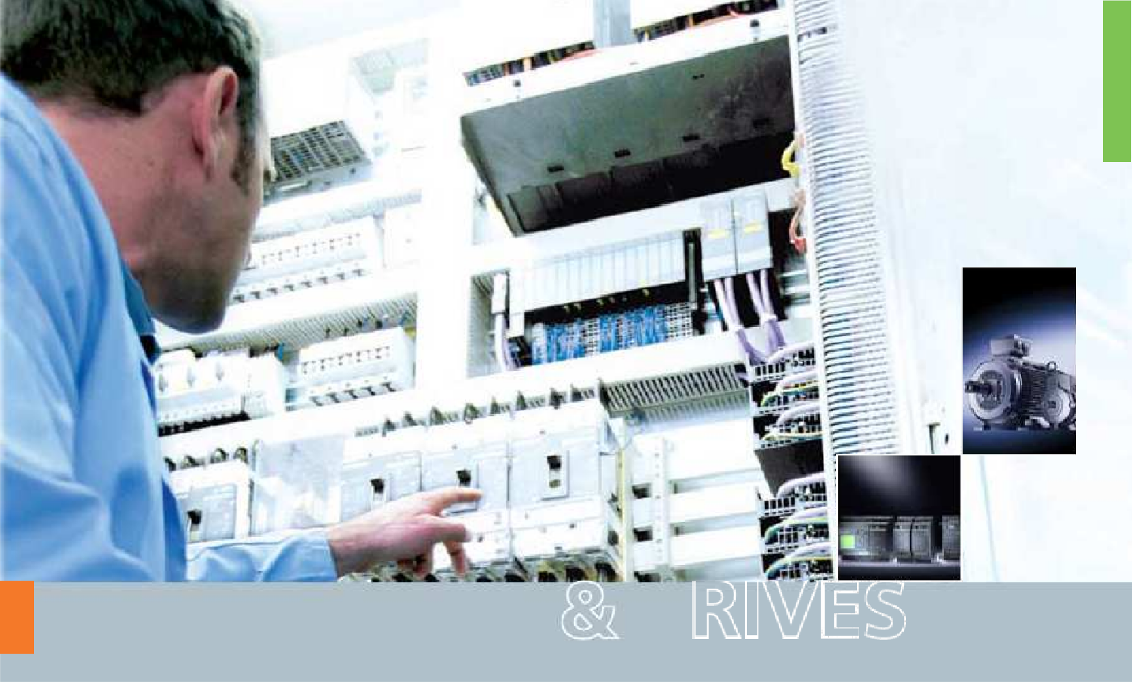

Guía Técnica para el
Instalador Electricista
automation

Slide 3

Indice
Introducción
Motores Asincrónicos Trifásicos Fusibles
Interruptores Termomagnéticos
Interruptores Diferenciales Contactores
Relés de Sobrecarga Guardamotores Arranques Directos
Combinaciones de Arranques
Arranques Inversores Arranques Estrella Triángulo Arranques Suaves (Softstarter Variadores de Velocidad Interruptores Manuales Interruptores Compactos Aparatos de Maniobra y Control
1
2
3
4
5
6
7
8
9
10
11
12
13
14
15
16
17

Slide 5


Introducción
El objetivo de esta publicación es aportar datos precisos y ejem plos prácticos para la solución de cualquier tipo de inconvenientes que se puedan presentar en su actividad. Todo el contenido ha sido elaborado sobre la base de las consultas realizadas a los técnicos especialistas de nuestra Hotline Técnica.
No hay que olvidar que cuanto más rápida y sencillamente pueda realizar su trabajo, mayores serán sus benecios y los de su cliente. Del mismo modo, cuanto mejor sea la calidad de los pro ductos utilizados, mayor será la conabilidad de la instalación. A través de esta guía técnica le proporcionamos la ayuda necesaria para llevar adelante todos sus proyectos.
Deseamos que sea una herramienta de gran utilidad para su trabajo, sumándose a las ya existentes, como nuestro sitio en Internet, Newsletter, Hotline Técnica y programa Siemens Cerca.
La Guía Técnica para el
Instalador Electricista ha sido elaborada para facilitar el desarrollo de su trabajo
cotidiano.

Slide 7
FOTO
Las tareas más frecuentes de un Insta-
La maniobra de carga permite que el motor arran que o la lámpara se encienda cuando es necesario.
lador Electricista consisten en conec-
La protección de la carga es la función de los aparatos que evitan que la carga se dañe cuando hay una avería ajena a ella.
tar circuitos de iluminación y circuitos
La protección del circuito si a pesar de nuestras precauciones hay una falla en el circuito o en la carga, debemos evitar que también se dañen o destruyan los demás aparatos que conforman el circuito.
de motores. Para asegurar que las
mismas sean desarrolladas de manera
Para cada una de estas funciones existen de- terminados aparatos:
conable, es conveniente analizar las
El control establece cuándo y porqué una carga debe ser conectada.
diferentes funciones que las compo-
El mando cuando la maniobra de las cargas es manual debemos establecer un vínculo entre la instalación y los operarios o si queremos devolver
nen, todas ellas importantes.

Slide 9
Aparatos de control: se utilizan para realizar tareas de automatismo, más o menos complicadas, siendo su mejor exponente los relés de tiempo, o Módulos Lógicos Programables LOGO!
Aparatos de maniobra cómo son los contactores, arrancadores, variadores de velocidad, interruptores o seccionadores que permiten vincular eléctrica mente a la red con la carga, y conducen la corriente hacia la misma permitiendo su funcionamiento.
Al mencionar a los motores, se hace referencia a motores trifásicos asincrónicos con rotor con jaula de ardilla. Excepcionalmente también se tratarán temas relativos a motores monofásicos y asincróni cos con rotor en cortocircuito.
Aparatos de protección según su forma de actuación protegen a las cargas contra sobrecargas (guardamotores o relés de sobrecargas a los apa ratos de maniobra contra los efectos de corrientes de cortocircuito (fusibles, guardamotores o inte rruptores limitadores o a las líneas de interco nexión contra sobrecargas y cortocircuitos (fusibles, interruptores automáticos, termomagnéticas .
Valores nominales y asignados las actuales normas internacionales reservan el adjetivo de nominales” para las fuentes de alimentación, baterías y redes de distribución de energía, ya que estos valores nominan, es decir, dan el nombre a los sistemas.
Aparatos de mando son los encargados de vin cular a la instalación y a los operadores de la misma con los aparatos de maniobra y protección. Ejemplo de ello son los botones y las lámparas de señaliza ción, los nes de carrera, los sensores, etc.
En cambio para motores, aparatos de maniobras y demás se utiliza la denominación de valores asig nados”, ya que son los valores tomados para denir a todos los parámetros físicos que determinan las características de los aparatos en cuestión. Por lo tanto, al referirnos a los valores de los aparatos, sólo usaremos la denominación Valor Asignado”.

Slide 11
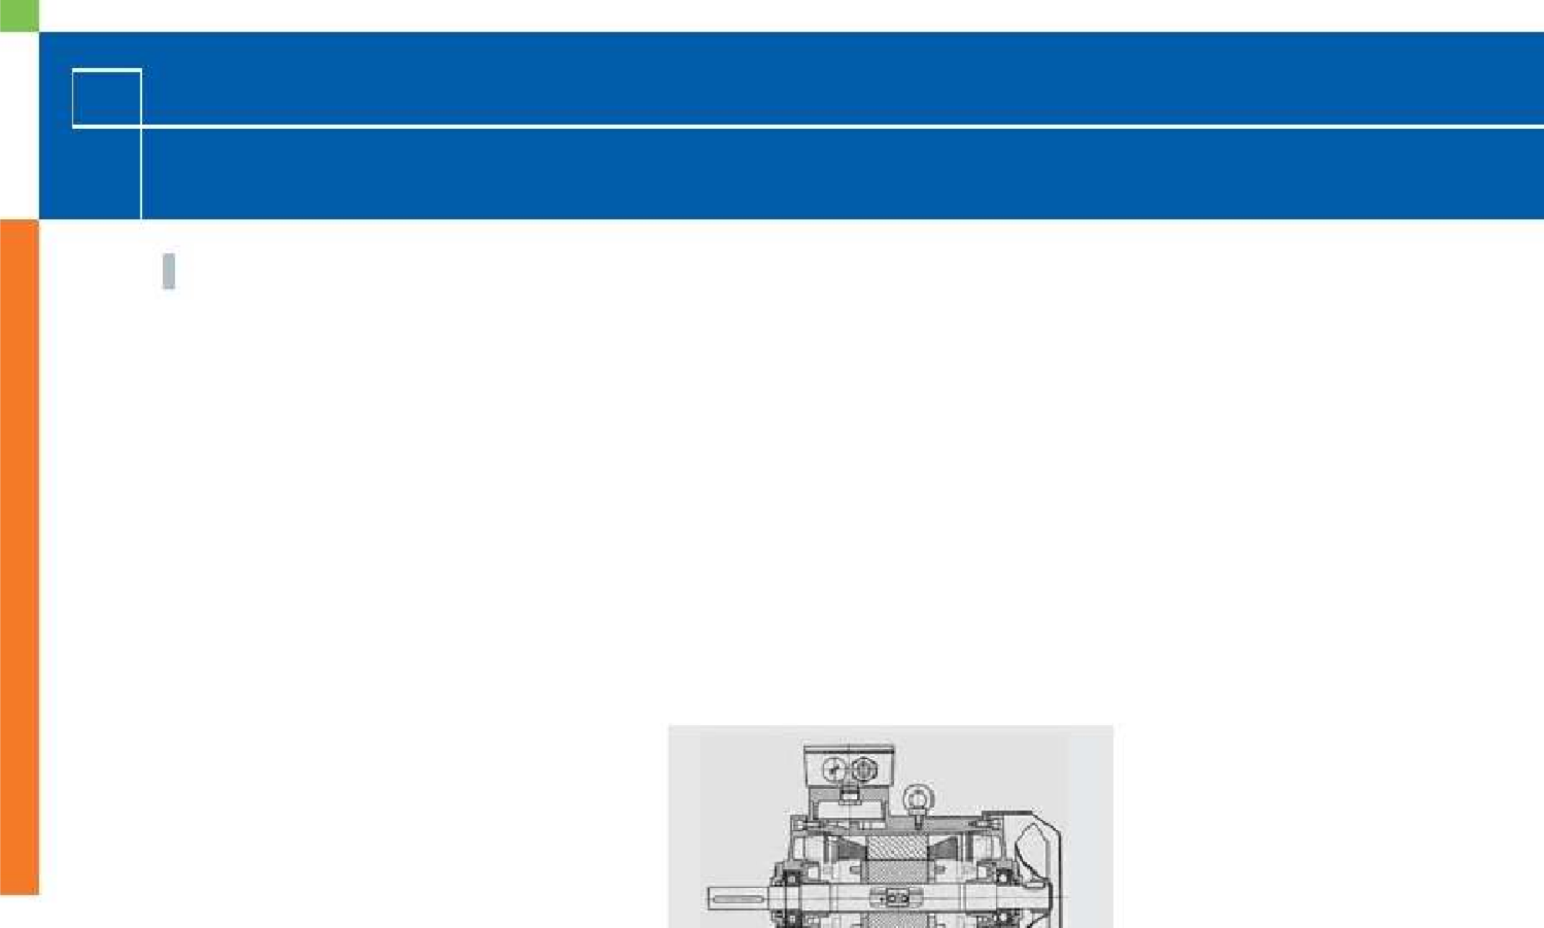
Capítulo 1.
Motores Asincrónicos Trifásicos
Generalidades
El motor eléctrico se compone fundamentalmente de un rotor (parte móvil y un estator (parte ja , ambos compuestos por un paquete de chapas de hierro silicio con ranuras, donde se alojan
los bobinados estatórico y rotórico. Entre ellos se producirá una reacción electromagnética que
transformará la energía eléctrica absorbida de la red en energía mecánica cedida a la máquina arrastrada a través del eje.
mente usados en las industrias, edicios y grandes instalaciones. El motor trifásico produce un campo magnético giratorio. Por ello funciona sin vibracio nes y posee un elevado par de arranque. Normal mente tienen seis bornes de conexión.
Ver Tensión asignada y capítulo de Arranque Directo (Cap.9 y Arrancadores Suaves (Cap.13 .
Se fabrican hasta muy elevadas potencias.
Si a un motor trifásico se le quita la alimentación de una de las fases, pasa a funcionar como un motor monofásico y adquiere todas sus limitaciones pier de el par de arranque, vibra y se sobrecalienta.
En un motor para corriente alterna el rotor está habitualmente compuesto por varillas de cobre o aleación de aluminio unidas en sus extremos de allí el nombre de rotor en cortocircuito o con jaula de ardilla como se los conoce. Los motores pueden ser monofásicos o trifásicos. Los primeros se conectan
a una red monofásica (dos cables y habitualmente son usados en viviendas y pequeños comercios.
Producen un campo magnético pulsante, por ello tiene vibraciones, así que no se lo puede fabricar para grandes potencias no tiene par de arranque, y necesita por ello una bobina auxiliar para arrancar.

Slide 13
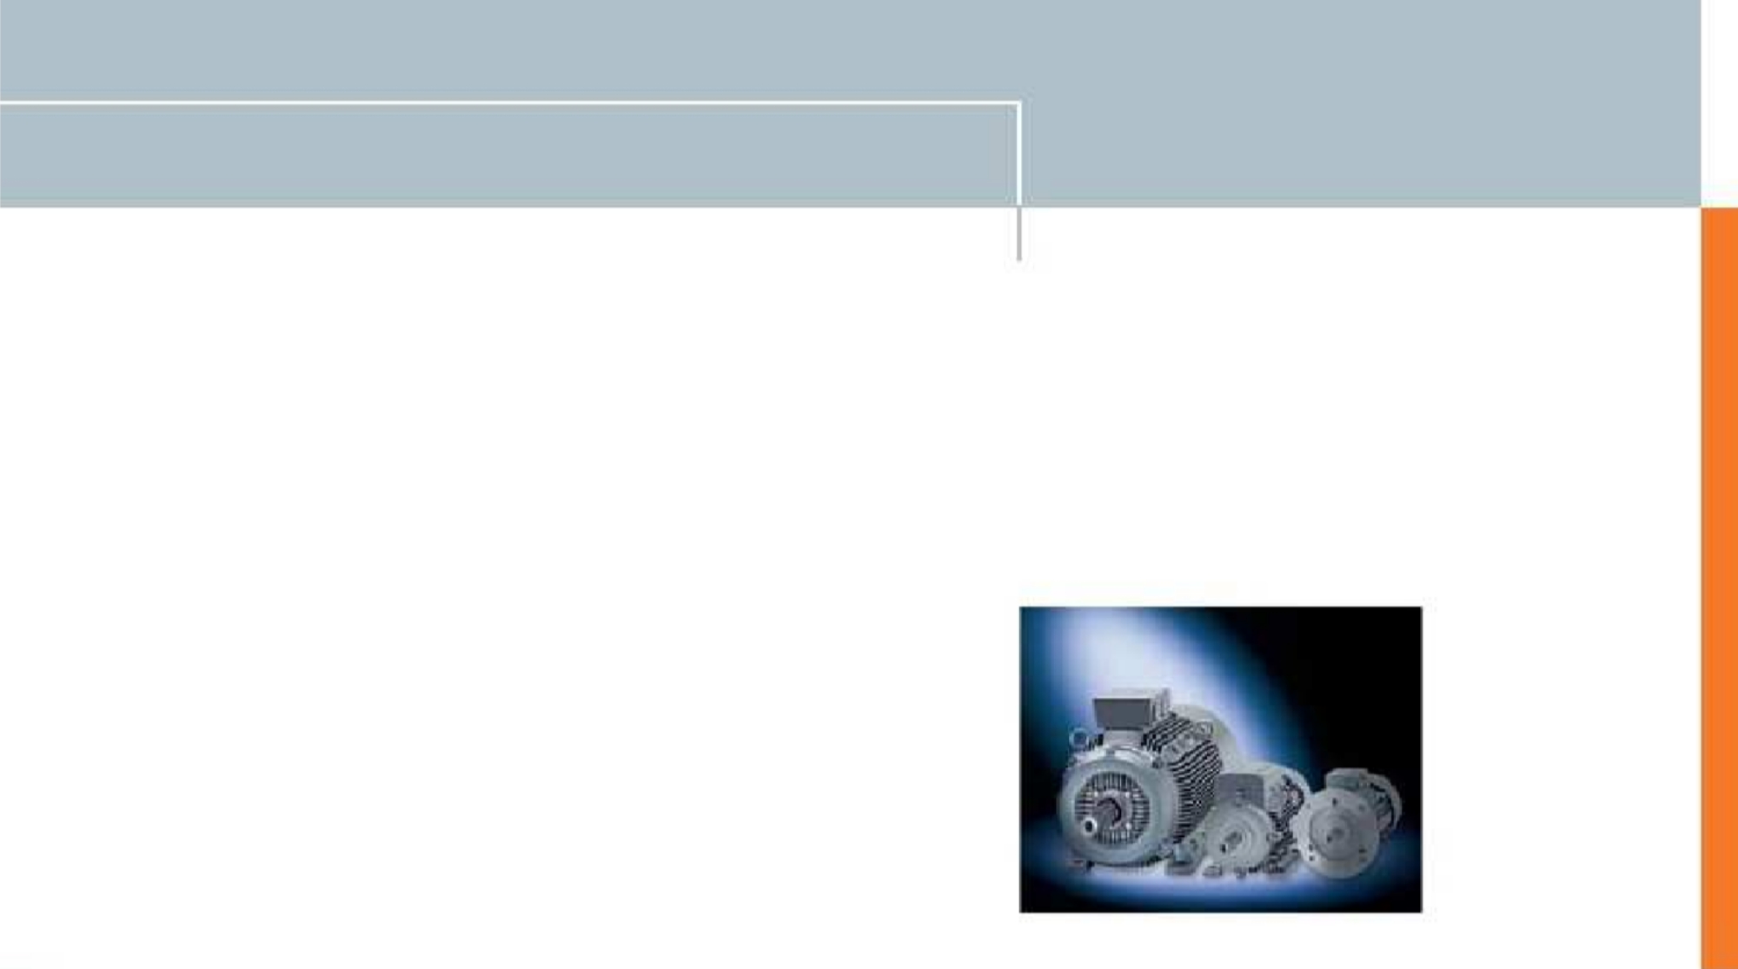
Criterios de selección
Existen distintas características a tener en cuenta al seleccionar un motor, algunas básicas y otras optativas.
El factor de potencia depende de la construcción y calidad de los materiales pero además de la veloci
dad, de la potencia y del estado de carga del motor.
Los motores de Siemens poseen un factor de
servicio de SF 1,1, es decir pueden entregar permanentemente una potencia 10 superior a la asignada siempre que nose superen los 40 C de temperatura ambiente.
Potencia asignada
Una de las características fundamentales para la
selección del motor es su potencia asignada. Esta es la potencia mecánica que es capaz de entregar en
el cabo de eje. y se da en kilovat (kW o caballos de fuerza (CV, HP, PS . Un caballo motor es aproxima
damente igual a 735 W, es decir
1 CV 0,735 kW
La potencia absorbida desde la red eléctrica será mayor por efecto del rendimiento y el factor de potencia.
Temáticaenergética
El rendimiento nos da una idea de las pérdidas
producidas dentro del motor. Estas son variables
con la potencia del motor y su velocidad y son una
foto 1 familia de motores 1la y 2lg
característica de la calidad de la construcción del
Velocidad asignada

Slide 15
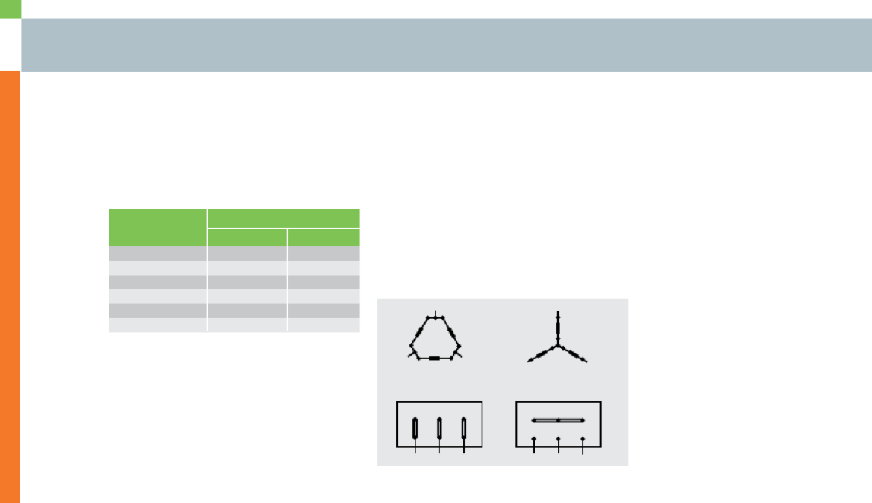

Motores Asincrónicos Trifásicos
de la frecuencia de la red a donde se lo conecta, del bobinado y de su construcción.
Tensión asignada
Para la selección del motor también se debe conocer la tensión de la red donde será conectado.
Los bobinados del motor están diseñados para fun cionar a una determinada tensión de red, indicada en volt (V .
En la siguiente tabla encontramos la velocidad teó rica o de sincronismo de un motor según su número de polos.
Cantidad de polos Velocidad de sincronismo del motor
Habitualmente los motores trifásicos normaliza dos pueden conectarse tanto en estrella como en triángulo. El tipo de conexión se selecciona en
la caja de bornes mediante el uso de puentes de interconexión.
Red de 50 Hz
3.000 1/min
1.500 1/min
1.000 1/min 750 1/min 600 1/min 500 1/min
Red de 60 Hz
3.600 1/min
1.800 1/min
1.200 1/min 900 1/min 720 1/min 600 1/min
2 polos
4 polos
6 polos
8 polos
10 polos
12 polos
L1
L1 U1
W2
U1
tabla 1.1 numero de polos y velocidad
W1
U2
U2
V2
Debido a un fenómeno electromagnético producido en el entrehierro del motor, llamado resbalamiento o deslizamiento, la velocidad asignada del motor nunca alcanza a la velocidad de sincronismo sino que es algo menor.
L3
L2
W2
^{L3} W1
V2
V1
V1 L2
W2
U2
V2
W2
U2
V2
Si las conexiones al motor son ordenadas, es decir fase uno (L1 al primer borne (U1 , L2 a V1 y L3 a W1, el motor girará en el sentido horario (hacia la derecha , visto desde el cabo de eje.
U1
V1
W1
U1
V1
W1
L1 L2 L3 L1 L2 L3
g. 1.2 conexion triangulo conexion estrella
Existenmotores de tensión asignada 230/400 V que son apropiados para conectarse, en triángulo, a una

Slide 17
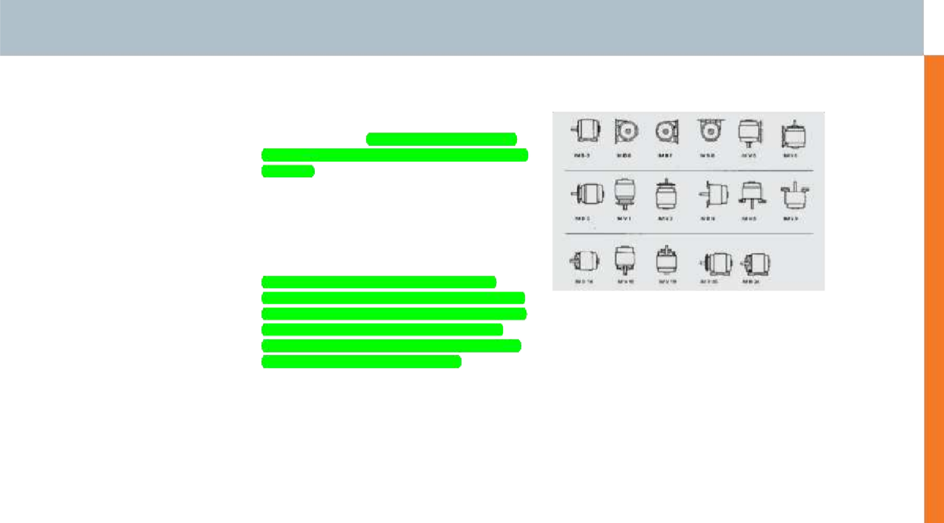
En cambio los motores de tensión asignada 400/690 V se construyen también para potencias asignadas mayores. Estos motores se conectan a redes de 3x400 V en triángulo y en estrella a redes de 690 V. Los motores de Siemens tienen una to leranciade tensión de 10 . Estos motores sí son apropiados para arrancadores estrella triángulo en
redes de 3x400 V de tensión nominal. (Ver capítulo de Arrancadores Suaves
Frecuencia asignada
Los motores Siemens están construidos para funcionar tanto en una red de 50 Hz como en una de 60 Hz. Son aptos para funcionar con variadores de frecuencia, desde un 10 de su frecuencia asignada hasta valores superiores que pueden al canzar a más del doble de la nominal. La frecuencia máxima a la que puede funcionar sin problemas un motor Siemens depende de su potencia y velocidad asignadas. Es recomendable en cada caso consultar a un especialista.
g. 1.3 Posiciones de montaje
aunque es muy probable que deban tenerse en cuenta algunas modicaciones como cambios de rodamientos, adición de bridas, anillos de protec ción, sellos, etc. Para ello se debe recurrir a talleres especializados.
Los motores se suministran con rodamientos a bolilla, especialmente aptos para cargas axiales, en el sentido de eje. En el caso de acoplar un motor a una máquina mediante poleas se debe considerar el esfuerzo tangencial o radial, ya que estas afectan a los rodamientos pudiendo dañarlos se recomienda consultar al fabricante y si es necesario cambiar
Formas constructivas
Normalmente se suministran para montaje horizon tal con patas IM B3, y a pedido se pueden modicar a vertical con el cabo del eje hacia abajo también con brida IMV1 u horizonte IMBS.
En la gura 1.3 se ven las formas constructivas más
los rodamientos por otros del tipo a rodillos. Algo

Slide 19
Motores Asincrónicos Trifásicos
Los rodamientos de los motores Siemens hasta el tamaño 250 (motores menores a 55 kW son prelubricados, no necesitan ser engrasados. A los motores mayores es necesario reengrasarlos según la tabla correspondiente. Sobre el periodo
de engrase en función de la temperatura ambiente, la cantidad y el tipo de grasa se debe consultar la placa de lubricación correspondiente que se coloca en el motor junto a la de características.
Protecciones mecánicas
Es necesario hacer un análisis sobre los ambientes o lugares de trabajo de las máquinas en general y de los motores en particular.
Dependiendo de las condiciones del servicio y las propias del medio ambiente, se elegirá una clase de protección típica para un área determinada, y sobre la base de ella se denirá el grado de protección de los motores y tableros a instalar en la zona. Se debe rán tener en cuenta a los siguientes aspectos
Protección de personas y contacto casual de partes
bajo tensión o en movimiento.
Protección contra partículas perjudiciales para el motor o aparatos,
Protección contra la entrada perjudicial de agua para el motor o aparatos.
Para la identicación de protección mediante carcasa o caja se denenlas letras IP (International Protection luego una primercifra característica (de 0 a 6 para denir la protección contra contactos casuales y la entrada de cuerpos sólidos una segunda cifra característica (de 0 a 8 para denir la protección contra la entrada de líquidos.
Las dos letras adicionales son facultativas, es decir sus alcances no están denidos por la Norma sino que deben ser acordados por las partes, fabricante y usuario por ejemplo M movimiento bajo el agua W condiciones climáticas.
Cabe aclarar que protección contra la entrada per judicial de agua” no signica ninguna entrada de agua” el agua puede entrar dentro del motor o apa rato siempre que no perjudique su funcionamiento normal y tenga la posibilidad de volver a salir.
En ocasiones no coinciden las protecciones soli citadas por los usuarios con las características de la zona de instalación. Por ejemplo, cuando por facilitar los términos, se especica en general un grado de protección IP 65, pero en algunas zonas
de la instalación no se requiere tal grado, tal vez en dichas zonas sólo sea necesario porejemplo IP55 en ellas es posible instalar entonces motores con una clase de protección acorde o solamente algo
superior.

Slide 21


clasicadas, de seguridad aumentada o antiexplosi vas para ello se debe consultar a un especialista.
Motor
Clase de Protección
Primer cifra
Segunda cifra
IP 21
IP 22
IP 23
Contacto casual
Cuerpos extraños
Agua
Temperatura ambiente
Los motores Siemens están construidos con mate riales de la clase de aislación F. Tiene una sobreele vación de temperatura de 105 ºK, lo que permite instalarlos en áreas con una temperatura ambiente de 50 °C, sin reducción de potencia, o aprovechar las ventajas de un factor de servicio SF 1,1 en ambientes con temperaturas de hasta 40 ºC.
Refrigeración interior
Contacto con dedos
Cuerpos sólidos medianos, mas de 12 mm
Goteo vertical Goteo a 15º
Goteo a 60º, lluvia
Refrigeración de superficie
IP 44
Herramientas o similares
Cuerpos sólidos pequeños, mas de 1 mm
Depósito de polvo en el interior
Salpicaduras en cualquier dirección
IP 54
Protección total y efectiva contra contactos casuales
Salpicaduras en cualquier dirección
IP 55
Chorros de agua en cualquier dirección
Esta elevada clase de aislamiento permite el em plazamiento de los motores Siemens en terrenos de hasta 1000 metros sobre el nivel del mar. Para mayores alturas y temperaturas ambiente, se reco mienda hacer la consulta del caso.
IP 56
Chorros de agua a presión, oleadas
IP 65
Protección total y efectiva contra contactos casuales
Protección contra la entrada de polvo
Chorros de agua en cualquier dirección
IP 67
Inmersión pasajera
Tamaño constructivo
Según IEC 072 la distancia entre la base de las patas y el centro del cabo de eje determina el tamaño constructivo. Así pues un motor del tama ño 225 tendrá una altura desde elpiso donde se apoya hasta el centro de cabo del eje de 225 mm. El tamaño constructivo también determina otras dimensiones básicas detalladas a continuación.
tabla 1.2 clases de proteccion mecanica
En la tabla 1.2 se muestra un detalle de las clases de protección habituales en motores.
Es importante tener en cuenta que protección contra lluvia no es lo mismo que protección a la intemperie. Para ésta última se debe considerar además de la lluvia, la inuencia del sol, ya que sus
Diámetro del cabo de eje
radiaciones UV producen el deterioro de la pintura,
Longitud del cabo de eje

Slide 23
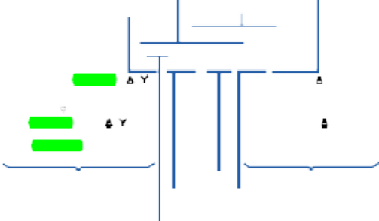
Motores Asincrónicos Trifásicos
Grado de protección y consumos según sea la ten sión y frecuencia de la red a la que se lo conecta.
Placa característica
En la placa de características de motor se muestran todos los datos característicos del motor. En ella se pueden ver su tipo y los distintos datos de potencia y velocidades asignadas, tamaño, forma constructi va, grado de protección y consumos, según sean la tensión y frecuencia a la red a la que se lo conecta.
ALTURADEL EJE
POREJEMPLO DISTANCIAENTRE EL RESALTE DEL EJE Y LOS AGUJEROS DE LAS
PATAS PIE DE MONTAJE
También está indicado el número de fabricación, que se debe mencionar ante cualquier reclamo.
La corriente y el par motor asignado son datos cons tructivos y no de selección.
g. 1.4 tamaño constructivo
Número de fabricación Clase de aislamiento Peso Tipo
3~Mot. 1LA7166-2AA60
E0107/471101 01 001 IEC/EN 60034
93kg I M B3 160L IP5 5 Th.Cl.F
H
D-91056 Erlangen
La corriente asignada del motor es un dato a entre gar por el fabricante. Depende de la potencia, velo cidad, factor de potencia asignados y del rendimien to, todos ellos dependientes de la construcción.
La corriente de servicio, normalmente inferior a la asignada, depende de la carga acoplada al eje del motor.
50 Hz 400/690 V /
18.5 kW 32.5/18.8 A
cos 0.91 2940/min 380-420/660-725 V /
60 Hz 460 V
21.3 kW 32.0 A
cos 0.92 3540/min
440-480 V
3
5
1
0
0
_
N E
_
1
8
0
D
_
G
34.0-32.0/19.6-18.5 A
Datos para 50 Hz Tamaño
33.5-31.0 A
Forma constructiva
Fecha de fabricación AA MM
g. 1.5 placa de caracteristicas
Datos para 60 Hz
Grado de protección
La intensidad de la corriente asignada de arranque es un dato constructivo del motor e independien te de la carga resistente. En cambio el tiempo de arranque y la frecuencia de maniobras por hora
Ejemplos de:
Alturas de eje
180
200
Tamaños
180M
180L
Largos
S=corto (0,1,2)
M =me dian o ( 3, 4, 5)

Slide 25

Autoevaluación
El motor cuya placa característica vemos en la página anterior
De cuántos polos es?
Qué potencia mecánica, en CV, es capaz de entregar en el cabo de eje?
Qué potencia eléctrica, en kW, absorbe de la red a valor asignado?
Qué potencia mecánica máxima, en kW y CV, puede entregar en un ambiente a 40°C, al nivel del mar?
Es apto para conectarse a una red de 3x400 V, 50 Hz mediante un arrancador estrella triángulo?
Cuál es su posición de funcionamiento?
Qué tipo de jación tiene?
Cuál es, aproximadamente, la altura del motor en mm?
Resiste un lavado con manguera?
Soluciones en la página 66

Slide 27
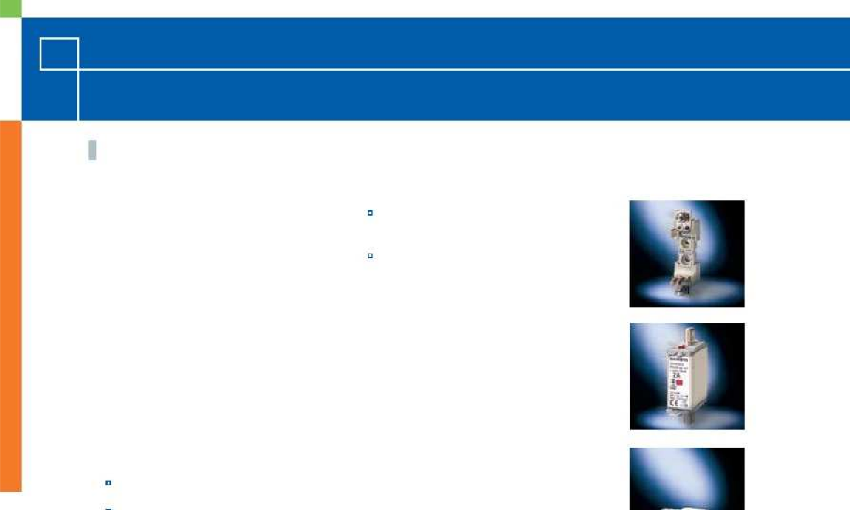
Capítulo 2.
Fusibles
Generalidades
Tanto un contactor como un relé de sobrecargas son aparatos importantes y valiosos, por lo que deben ser protegidos en caso que se produzca una falla.
Debido a su velocidad de actuación y su capacidad de ruptura casi sin límites, el mejor medio para lograrlo es el fusible por supuesto siempre que éste sea de calidad, que responda a normas IEC 60 269 y que no haya sido manipulado o reparado.
Los fusibles de alta capacidad de ruptura para baja tensión protegen cables, conductores y
componentes de una instalación de maniobra y protección de motores contra las sobrecargas y los efectos de un cortocircuito.
La primera función de los fusibles es proteger los cables y conductores de las corrientes de sobrecarga y cortocircuito, pero también son apropiados para la protecciónde aparatos y equipamiento eléctrico.
Entre las múltiples funciones y variadas condiciones de servicio cabe mencionar las siguientes
Una elevada selectividad en redes radiales y mallas para evitar interrupciones innecesarias del servicio.
breves y cortocircuitos.
La protección contra cortocircuitos de aparatos de maniobra como contactores e interruptores automáticos.
En redes TN y TT los fusibles evitan que ante fallas se mantengan tensiones de contacto inadmisibles en las estructuras metálicas.
El campo de aplicación de los fusibles es muy amplio abarca desde las instalaciones eléctricas en viviendas, comercios y plantas industriales hasta inclusive en instalaciones de empresas generadoras o distribuidoras de energía eléctrica.
foto 2.1 base nh
Selectividad
Otra función importante del fusible es la selección del circuito con falla y la separación del mismo de la red para permitir que ésta continúe enservicio.
Por regla general, en toda instalación existen varios fusibles conectados en serie. A través de la selec tividad se logra que ante una sobrecarga sólo se desconecte el circuito que presenta la falla mientras
foto 2.2 fusible nh

Slide 29
con una tensión asignada de hasta 230 VCA, man tengan una relación de 1 1,25 entre los niveles de las intensidades asignadas de la corriente.
Esta característica tan favorable se obtiene redu ciendoa sóloel 5 las bandas de dispersión en la característica tiempo / intensidad de la corriente. Aquí, la Norma acepta una relación de 1 1,6 es decir, que los fusibles de Siemens superan amplia mente estas especicaciones. De este modo, podrán reducirse las secciones de los conductores porque
se disminuyen las intensidades asignadas de las corrientes.
B Protección de instalaciones mineras Tr Protección de transformadores
Los fusibles de uso general (gL/gG, gR desconectan con seguridad tanto sobrecargas inadmisibles como cortocircuitos.
Los fusibles de uso parcial (aM, aR se utilizan exclu sivamente para la protección contra cortocircuitos.
La oferta de Siemens comprende las siguientes clases de servicio
gL/gG protección general de cables y conductores. Fusibles NH, Diazed, Neozed.
aR protección parcial de semiconductores. Fusibles Sitor.
gR protección general de semiconductores. Fusibles Sitor, Silized.
Clases de servicio
De acuerdo con su función los fusibles se subdivi den en clases de servicio, que se identican con dos letras. La primera señala la clase de funcionamiento, a saber
a Fusibles de uso parcial g Fusibles de uso general
Y la segunda letra, el objeto a proteger a saber G Protección de cables y conductores
Capacidad de ruptura
La capacidad de ruptura es la habilidad que tiene un aparato de protección de dominar una corriente de cortocircuito.

Slide 31
Fusibles
rísticas de calidad para que éstos puedan garantizar una capacidad de ruptura asignada elevada y segu ra, desde la corriente de sobrecarga inadmisible más pequeña hasta la mayor corriente de cortocircuito. Así, por ejemplo, además del diseño de las láminas fusibles en cuanto a sus dimensiones, la forma y
la posición de las partes matrizadas o su ubicación dentro del cuerpo del cartucho, tienen importancia decisiva la resistencia a la presión y a los choques térmicos de estos cuerpos. Lo mismo sucede con la pureza química, el tamaño, la forma de los granos y la densidad de la arena de cuarzo de relleno.
La capacidad de ruptura asignada en corriente alterna llega a los 50 kA en los fusibles NEOZED y DIAZED. Los fusibles NH incluso alcanzan los 120 kA.
Limitación de la corriente
Para la rentabilidad de una instalación tiene gran importancia no sólo la capacidad de ruptura segura sino también la limitación de la corriente que ofrece el cartucho fusible.
Durante un cortocircuito circula por la red la co rriente de cortocircuito hasta que el cartucho fusible interrumpe el mismo. La impedancia de la red es el único factor limitadorde la intensidad de la corrien
arcos parciales conectados eléctricamente en serie que aseguran la desconexión rápida, con una fuerte limitación de la corriente. La calidad de fabrica
ción inuye en gran medida en la limitación de la corriente y ésta, en el caso de los cartuchos fusibles de Siemens, es muy elevada. Así, por ejemplo, un fusible NHtamaño 2 de I_{n} 224 A limita un probable valor ecaz de 50 kA de la corriente de cortocircuito a una corriente de paso con una intensidad de cres ta del orden de 18 kA. Esta fuerte limitación de la corriente protege en todo momento a la instalación contra solicitaciones excesivas.
foto 2.4 fusible sitor
Atención! Por lo comentado anteriormente un fusible no se puede ni se debe reparar.
foto 2.5 base diazed
Un interruptor termomagnético no es la solución
más adecuada para proteger una combinación contactor térmico, debido a las limitaciones que tiene en cuanto a su capacidad de ruptura y su ve locidad de actuación. Sólo puede cumplir con Tipo de coordinación 1, con grandes limitaciones en las corrientes de cortocircuito.
Ver tablas 6.1 y 6.2 del capítulo 6 para coordina ción con fusibles, y tablas 9.1 y 9.2 del capítulo 9 para coordinación con guardamotor.
foto 2.6 fusible diazed

Slide 33
Autoevaluación
El fusible tiene mayor capacidad de ruptura que el guardamotor verdadero o falso?
Selectividad es identicar el circuito con falla y sacarlo de servicio verdadero o falso?
Un fusible NH con curva característica gL/gG sirve para proteger aparatos electrónicos verdadero o falso?
Es posible reparar fusibles usando un alambre calibrado verdadero o falso?
El fusible limita la intensidad de pico de la corriente de cortocircuito verdadero o falso?
Gracias a la capacidad de limitar la I_{cc} el fusible es el mejor medio para evitar la soldadura de los contactos de un contactor verdadero o falso?
Capacidad de ruptura es la capacidad de dominar una corriente de cortocircuito verdadero
o falso?
El fusible puede brindar respaldo (Back up a un interruptor cuando la capacidad de ruptura de éste no es suciente verdadero o falso?
Soluciones en la página 66

Slide 35
Capítulo 3.
Interruptores Termomagnéticos Automáticos
Generalidades
Los interruptores automáticos del tipo termomag nético Siemens se utilizan para proteger contra los efectos de sobrecargas y cortocircuitos a los cables y conductores que conforman una red de distribución de energía eléctrica. De esta manera, también asumen la protección contra calentamiento de equipos eléctricos según determina la Norma DIN VDE 0100, parte 430 y bajo ciertas condiciones la proteccióncontra tensiones de contacto peligro
sas originadas por defectos de aislamiento, según Norma DIN VDE 0100, parte 410. Los interruptores termomagnéticos automáticos responden a la Norma IEC 60 898, que constituye la base para su diseño, fabricación y sus homologaciones.
zado tome decisiones equivocadas. Estos ajustes  jos no permiten implementar una amplia protección de motores eléctricos para ello se deben emplear interruptores automáticos para la protección de motores, es decir, guardamotores.
Interruptores termomagneticos
La Norma IEC 60 898 presta especial atención a la aplicación doméstica o comercial de los interrupto res termomagnéticos y a su operación por personal no idóneo, no capacitado en el manipuleo de apara tos eléctricos. Esta es la fundamental diferencia con otros aparatos, que respondiendo a otras normas, no prestan tanta atención al usuario.
foto 3.1 unipolar 5sx1
foto 3.2 bipolar 5sx1

Slide 37
Principio de funcionamiento
Los interruptores termomagnéticos disponen de un disparador térmico retardado (bimetal , dependien te de su característica intensidad /tiempo, que reac ciona ante sobrecargas moderadas y un disparador electromagnético que reacciona sin retardo ante elevadas sobrecargas y cortocircuitos.
Características
Distintas curvas de actuación según la carga A, B, C ó D .
Elevada capacidad de ruptura de hasta 15 kA, según modelo, acorde con IEC 60 898.
Excelente selectividad y elevada limitación de la corriente de cortocircuito.
Fácil montaje sobre riel de montaje rápido según
DINEN 50 022 de 35 mm.
Bornes de seguridad que impiden el contacto casual con dedos, palma y dorso de la mano de acuerdo con VDE 0106, parte 100.
Agil cableado gracias a aberturas de bornes cóni cas, fácil introducción de cables.
Bornes combinados que permiten conectar cable o barras colectoras de alimentación.
Características de seccionador para el interruptor 5SP4 según DIN VDE 0660, con indicador de esta do de los contactos.
Características de interruptor principal para el
interruptor 5SP4 según EN 60 204.
Accesorios para señalización (modelos 5SX2 y
Los materiales especiales empleados en su construc ción garantizan una larga vida útil de, en prome dio, 20.000 maniobras y una elevada seguridad contra soldaduras de los contactos.
Gracias a la alta velocidad de actuación de los contactos ante una corriente de falla, y a una rápida extinción del arco en la cámara apagachispas, la intensidad de la corriente de cortocircuito se ve limitada con los interruptores termomagnéticos automáticos de Siemens. De esta formase superan hasta en un 50 los valores de limitación de ener gía de paso, determinados para la clase 3 según la Norma DINVDE 0641, parte 11. Así se garantiza

Slide 39

Interruptores Termomagnéticos Automáticos
Curvas características
La función de los interruptores termomagnéticos automáticos es la protección de la aislación de los cables y conductores contra sobrecargas térmicas producidas por sobreintensidades o cortocircuitos. Es por ello que las curvas de disparo de los interrup tores se adaptan a las curvas de carga de cables y conductores.
En la representación de la Figura 3.1 se coordi nan los valores de referencia de los cables con los
interruptores termomagnéticos automáticos. En la Norma IEC 60 898 se denen nuevas característi cas, las curvas B, C y D. La curva característica
B reemplaza a laantigua curva L y lacurva C reemplaza a la G.
Se debe cumplir para una buena selección, con la siguiente fórmula
I I I y además que I 1,45xI .
B n Z 2 Z
Donde
I Corriente de servicio es la intensidad de la corriente determinada por la carga en funciona miento normal.
I Corriente asignada es la intensidad de la
n
corriente para la que se diseñó el interruptor
termomagnético y a la que se reeren otras mag nitudes asignadas.
I Corriente admisible es la intensidad de la
Z
corriente de carga permanente de un conduc
tor sin que se exceda la temperatura límite del aislamiento.
1,45xI Corriente de sobrecarga máxima con
Z
limitación de tiempo, para la cual, el sobrepasar
momentáneamente la temperatura límite perma nente, no origine una reducción de seguridad en
B

Slide 41
I Corriente de prueba2 es la intensidad de la
Curva característica de desconexión A
I 2 x I I 3 x I
4 n 5 n
2
corriente para la que, bajo condiciones denidas, se produce la desconexión antes de una hora.
I Tolerancias del disparador con retardo (térmi
1,13 1,45
3
co por sobrecargas.
120
60
_{s} 40
I2_06663c
I Intensidadde lacorrientepara la que nose
4
produce la actuación del disparador instantáneo (magnético por cortocircuitos. Tiempo de disparo mayor a 100 ms.
ºt 20
u
^{ni} 10
M
6
4
2
1
I Intensidad de la corriente para la que se
rºr a
p
5
s_{i} d
e 40
d
º 20
10
6
produce la actuación del disparador instantáneo (magnético por cortocircuitos. Tiempo de disparo menor a 100 ms.
p
m e_{i}
T
s 4
Debido a que todos los interruptores termomag néticos tienen su característica de disparo térmico por sobrecargas igual, ajustada a I₂ 1,45xI_{n}, se simplica la asignación del mismo a la protección por sobrecargas de un cable, ya que sólo debe veri
carse la condición de I I .
n z
o
d ₂
n
u
g 1
e ^{S}0,6 0,4
0,2
0,1
0,06
0,04
0,02
0,01
1 1,5 2 3 4 5 6 8 10 15 20 30
Múltiplo de la intensidad asignada de corriente
g 3.2 - curva a (según din vde 0100 parte 410) protección limitada de semiconductores.
protección de circuitos de medición con transformadores. protección de circuitos con conductores largos.

Slide 43
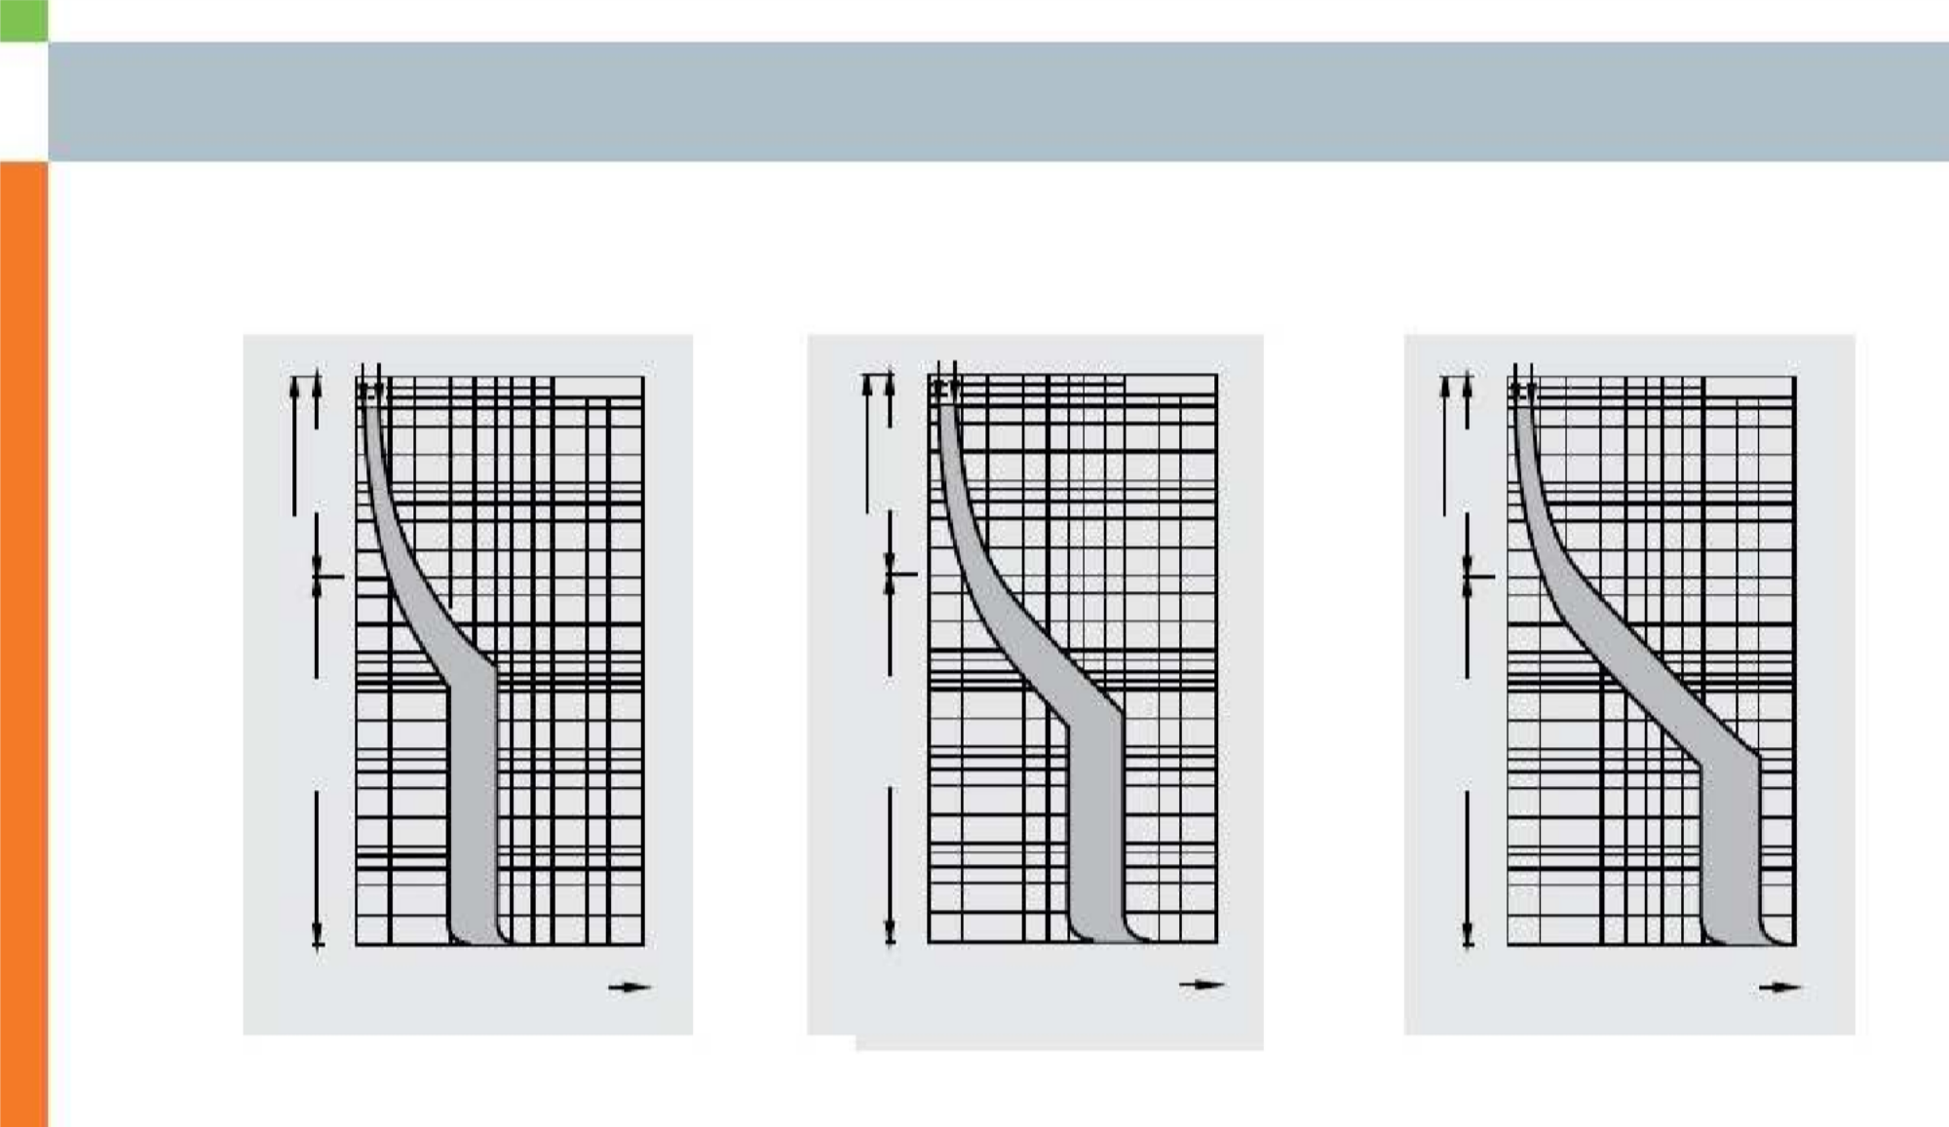
Interruptores Termomagnéticos Automáticos
Curva característica de desconexión B
Curva característica de desconexión C
Curva característica de desconexión D
I 3 x I I
5 x I
I
5 x I I 10 x I
n 5 n
1,13 1,45
I 10 x I I 20 x I
4
n 5 n
4
4 n 5
n
1,13 1,45
120
60
_{s} 40
1,13 1,45
120
60
_{s} 40
I2_06352d
I2_06353d
120
60
_{s} 40
I2_06354d
ºt 20
º 20
d
ºt 20
u
^{ni} 10
M ₆
4
2
s_{i}
1
40
d
20
10
6
u
i^{n} 10
M ₆
4
2
1
40
20
u
^{n}i 10
M ₆
4
2
s_{i}
1
40
d
o 20
10
6
rºr a
rºr a
rºr a
p
p
p
_{i}s d
e d
o
o
p
m e_{i}
T
p
m _{i}e
T
10
6
p
m e_{i}
T
s 4
s 4
s 4
o
o
o
d ₂
d
2
d ₂
n
n
n
u
u
u
^{g} 1
g ₁
g 1
e ^{S}0,6 0,4
0,2
0,1
0,06
0,04
0,02
0,01
1 1,5 2 3 4 5 6 8 10 15 20 30
e ^{S}0,6
0,4
0,2
0,1
0,06
0,04
0,02
0,01
1 1,5 2 3 4 5 6 8 10 15 20 30
e S0,6 0,4
0,2
0,1
0,06
0,04
0,02
0,01
1 1,5 2
Múltiplo de la intensidad asignada de corriente
Múltiplo de la intensidad asignada de corriente
3 4 5 6 8 10 15 20 30
Múltiplo de la intensidad asignada de corriente
g 3.3 – curva b
Protección de gran longitud pero que no permite la inserción de corrientes elevadas de corta duración.
g 3.4 – curva c
Protección de conductores, en instalaciones donde se produzcan corrientes de arranque elevadas, por ejemplo: motores, lámparas, etc.
g 3.5 – curva d
Protección de conductores, en instalacio- nes donde se produzcan fuertes corrientes de impulso, por ejemplo: transformadores,
capacitores, etc.

Slide 45
Nótese que todas las características son iguales en cuanto a la protección de conductores, y sólo dieren en el valor de ajuste del disparador por cortocircuitos. Este disparador está destinado a proteger al bimetal y a los contactos del propio interruptor termomagnético no a la carga.
Conductor tendido en cañerías embutidas
Interruptor termomagnético
Sección
Intensidad de carga, I_{z}
Intensidad asignada, I _{N}
nominal | 2 conductores | 3 c onductores | 2 conductores | 3 conductores
mm² | A | A | A | A
1,5 | 17,5 | 16 | 16 | 16
2,5 | 24 | 21 | 20 | 20
4 | 32 | 28 | 32 | 25
6 | 41 | 37 | 40 | 32
10 | 58 | 51 | 50 | 50
16 | 76 | 68 | 63 | 63
25 | 101 | 89 | 100 | 80
35 | 125 | 110 | 125 | 100
tabla 3.1 asignación de interruptores automáticos para conductores de cobre con aisla- miento de PVC tendidos en cañerías embutidas, temperatura ambiente 30°C.
Estos valores son orientativos.

Slide 47

Interruptores Termomagnéticos Automáticos
Existen aplicaciones donde es más importante la seguridad del servicio que la del cable por ejemplo en redes de esquema IT de quirófanos o en la alimentación de bombas contra incendio o de achique en estos casos es posible utilizar inter ruptores automáticos sólo magnéticos o fusibles. El
Interruptor termomagnético
Ensayos según IEC 60 898
Ensayos según IEC 60 947-2
Modelo
Intensidad asignada
Unipolar
Bi-, tri- ó tetrapolar
Unipolar
Bi-, tri- ó tetrapolar
I_{n} (A)
230 VCA
I_{cn}(kA)
230 VCA
I_{cn}(kA)
400 VCA
I_{cn}(kA)
230 VCA
I_{cn}(kA)
230 VCA
I_{cn}(kA)
400 VCA
I_{cn}(kA)
cable queda desprotegido (sin térmico | pero existe | 5SX1 | 0,5-2 | 3 | 3 | 3 | 6 | 10 | 6
selectividad ante cortocircuitos. |  |  | 3-8 | 3 | 3 | 3 | 4,5 | 6 | 4,5
Capacidad de ruptura |  |  | 10-25 32/63 | 3 3 | 3 3 | 3 3 | 5 4,5 | 6 5 | 5 4,5
Se dene como capacidad de ruptura I ”, a la
Tabla 1
cn
característica que tiene un aparato de protec
ción de dominar una corriente de cortocircuito.
5SX2 | 0,5-32 | 6 | 6 | 6 | 10 | 15 | 10
 | 40-63 | 6 | 6 | 6 | 6 | 10 | 6
5SX4 | 0,5-6 | 10 | 10 | 10 | 50 | 50 | 50
 | 10-20 | 10 | 10 | 10 | 25 | 30 | 25
 | 25-32 | 10 | 10 | 10 | 20 | 25 | 20
 | 40-50 | 10 | 10 | 10 | 10 | 15 | 10
5SP4 | 40-125 | 10 | 10 | 10 | 15 | 22 | 15
Los interruptores termomagnéticos deben satisfacer requerimientos especiales en lo referido a la capaci dad de ruptura. Los valores se encuentran norma lizados y se determinan de acuerdo a condiciones
de prueba estrictamente especicadas en la Norma IEC 60 898. Los valores especicados son 3 4,5 6 y 10 kA. Para otras tensiones asignadas o condiciones de prueba diferentes pueden indicarse valores también diferentes, que inclusive superan a los determinados por IEC 60 898, tal es el caso cuando se cita a la Norma IEC 60 947 2 de interruptores automáticos industriales, menos exigente en sus especicaciones.
tabla 3.2 capacidad de ruptura asignada
Selectividad
En general las redes de distribución de energía tienen una disposición radial. En cada reducción de sección debe instalarse una protección contra sobreintensidades. De esta forma se obtiene un escalonamiento en serie, ordenado por las intensi dades asignadas de las corrientes de cada tramo. Este escalonamiento en serie ordenado debe ser
selectivo”.

Slide 49
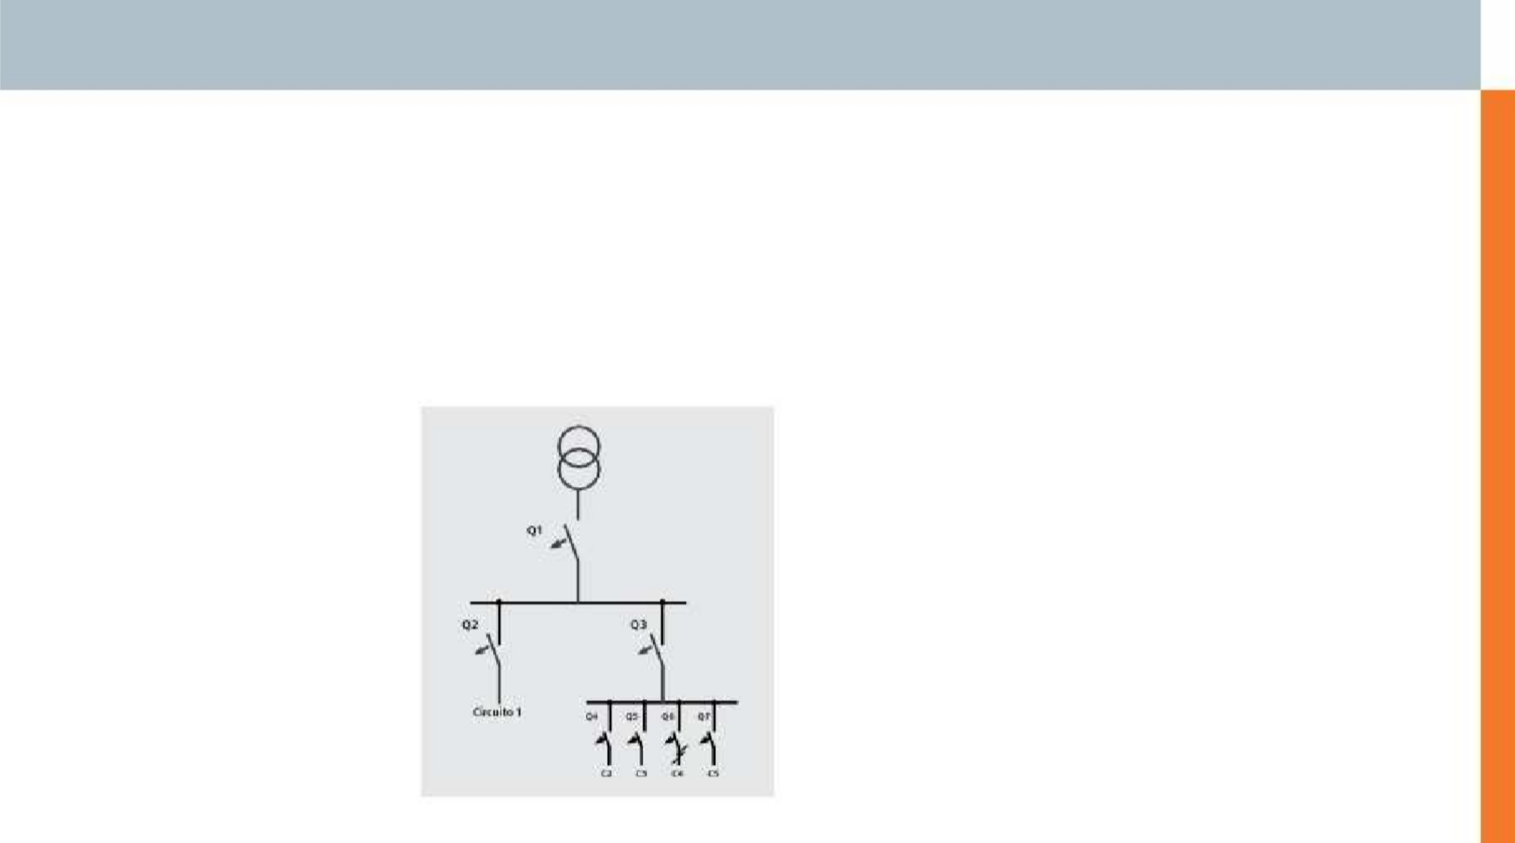
de la anomalía. De esta manera los demás circu itos conectados en paralelo seguiránsuministrando energía.
El límite de la selectividad de los interruptores termomagnéticos automáticos depende principal mente de la limitación de corriente y las caracterís ticas de disparo del interruptor pospuesto, así como del valor de la energíade paso I²t del elemento antepuesto.
En resumen, en el esquema de la gura 3.6, ante una falla en el circuito 4, actuará el interruptor Q6, permaneciendo en servicio los interruptores Q1 y Q3, suministrando así energía a los circuitos 1, 2, 3 y 5.
Por lo tanto, para interruptores termomagnéticos condiferentes curvas características y capacidades asignadas de ruptura se obtienen distintos límites de selectividad.
En las tablas siguientes se informa, en kA, la intensi dad límite de selectividad permitida de la corriente presunta de cortocircuito aguas abajo del interrup tor pospuesto en un circuito esto dependiendo del interruptor termomagnético pospuesto referido a distintos elementos de protección antepuestos.
Los valores informados se reeren a condiciones de ensayo muy desfavorables. En la práctica se podrán obtener valores más favorables.
g 3.6 selectividadradial

Slide 51
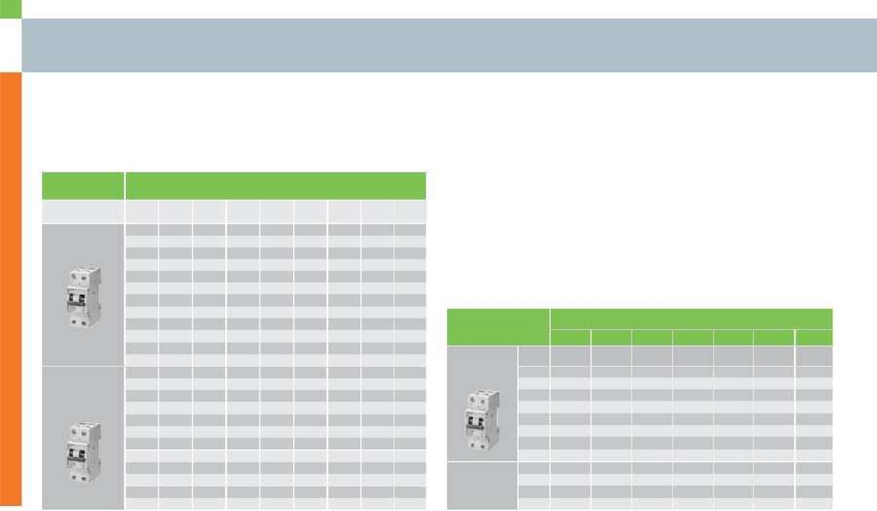
Interruptores Termomagnéticos Automáticos
l l
l
l
l
Interruptores termomagnéticos
Fusibles NH o Diazed conectados aguas arriba, antepuestos.
Características
C
In | 16 | 20 | 25 | 35 | 50 | 63 | 80 | 100
(A) | A | A | A | A | A | A | A | A
1 | 0,3 | 0,5 | 1,2 | 1,7 | 6,0 | 6,0 | 6,0 | 6,0
2 | 0,3 | 0,5 | 1,2 | 1,7 | 6,0 | 6,0 | 6,0 | 6,0
4 | 0,3 | 0,4 | 0,6 | 1,1 | 3,0 | 4,0 | 6,0 | 6,0
6 | - | 0,4 | 0,6 | 1,0 | 2,4 | 3,2 | 6,0 | 6,0
10 | - | - | 0,5 | 0,9 | 1,4 | 2,1 | 3,1 | 6,0
16 | - | - | - | 0,8 | 1,3 | 2,0 | 3,0 | 6,0
20 | - | - | - | - | 1,3 | 2,0 | 2,7 | 6,0
25 | - | - | - | - | - | 2,0 | 2,4 | 5,0
32 | - | - | - | - | - | - | 2,2 | 4,0
40 | - | - | - | - | - | - | - | 3,5
50 | - | - | - | - | - | - | - | 3,0
63 | - | - | - | - | - | - | - | 3,0
Interruptores termomagnéticos
Guardamotor S0 conectado aguas arriba, antepuesto
120 A 150 A 192 A 240 A 264 A
96 A
300 A
Características
In (A)
1
8 A
0,1
10 A
0,1
12,5 A
0,2
16 A
0,2
20 A
0,5
22 A
0,6
25 A
0,6
D
1
0,3
0,4
0,7 1,3
3,0
6,0
6,0
6,0
C
2 | 0,3 | 0,4 | 0,7 | 1,3 | 3,0 | 6,0 | 6,0 | 6,0 |  | 2 | - - 0,2 | 0,2 | 0,5 | 0,6 | 0,6
4 | - | 0,4 | 0,6 | 1,0 | 2,5 | 4,0 | 6,0 | 6,0 |  | 4 | - - 0,2 | 0,3 | 0,3 | 0,4 | 0,5
6 | - | - | 0,5 | 0,9 | 2,0 | 3,0 | 6,0 | 6,0 |  | 6 | - - 0,2 | 0,2 | 0,3 | 0,4 | 0,5
10 | - | - | - | - | 1,4 | 2,0 | 3,1 | 6,0 |  | 10 | - - 0,2 | 0,2 | 0,2 | 0,4 | 0,4
16 | - | - | - | - | - | 1,7 | 3,0 | 6,0 |  | 16 | - - - | - | 0,2 | 0,4 | 0,4
20 | - | - | - | - | - | - | 2,4 | 5,0 |  | 20 | - - - | - | - | - | 0,4
25 | - | - | - | - | - | - | - | 5,0 |  | 25 | - - - | - | - | - | -
32 | - | - | - | - | - | - | - | 4,0 | D | 2 | - - 0,2 | 0,2 | 0,4 | 0,6 | 0,6
40 | - | - | - | - | - | - | - | - |  | 6 | - - - | - | 0,3 | 0,4 | 0,4
50 | - | - | - | - | - | - | - | - |  | 10 | - - - | - | 0,2 | 0,4 | 0,4
63 | - | - | - | - | - | - | - | - |  | 16 | - - - | - | - | - | -
tabla 3.3 valores limites de selectividad entre interruptores termomagneticos 5sx2 y
tabla 3.4 valores limites de selectividad entre interruptores termomagneticos 5sx2 y

Slide 53
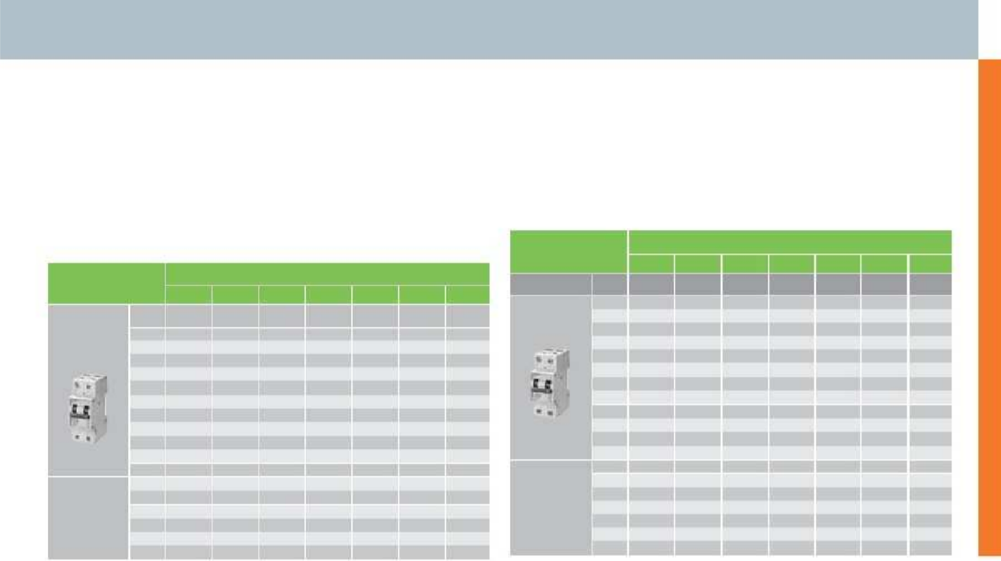
Interruptores termomagnéticos
Guardamotor S3 conectado aguas arriba, antepuesto
384 A 480 A 600 A 756 A 900 A 1080 A
32 A 40 A 50 A 63 A 75 A 90 A
Interruptores termomagnéticos
Guardamotor S2 conectado aguas arriba, antepuesto
1140 A
Características
I_{n} (A)
100 A
In (A)
1
2
4
6
10
16
20
25
32
40
50
2
6
10
16
32
40
196 A | 240 A | 300 A | 384 A | 480 A | 540 A | 600 A
 |  |  |  |  |  |  | C | 1 | 0,8 | 1 | 3 | 6 | 6 | 6 | 6
16 A | 20 A | 25 A | 32 A | 40 A | 45 A | 50 A |  | 2 | 0,8 | 1 | 3 | 6 | 6 | 6 | 6
0,3 | 0,5 | 0,6 | 1 | 1 | 1,5 | 3 |  | 4 | 0,6 | 0,8 | 1 | 2 | 2,5 | 5 | 5
0,3 | 0,5 | 0,6 | 1 | 1 | 1,5 | 3 |  | 6 | 0,6 | 0,8 | 1 | 2 | 2,5 | 5 | 5
0,2 | 0,3 | 0,4 | 0,6 | 0,8 | 1 | 1 |  | 10 | 0,6 | 0,6 | 1 | 1,5 | 2 | 3 | 3
0,2 | 0,3 | 0,4 | 0,6 | 0,8 | 1 | 1 |  | 16 | 0,6 | 0,6 | 1 | 1,5 | 2 | 3 | 3
0,2 | 0,2 | 0,4 | 0,6 | 0,6 | 0,8 | 1 |  | 20 | 0,6 | 0,6 | 1 | 1,5 | 2 | 3 | 3
- | 0,2 | 0,4 | 0,6 | 0,6 | 0,8 | 1 |  | 25 | 0,5 | 0,6 | 0,8 | 1,2 | 1,5 | 2,5 | 2,5
- | - | 0,4 | 0,6 | 0,6 | 0,8 | 1 |  | 32 | - | 0,6 | 0,8 | 1,2 | 1,5 | 2,5 | 2,5
- | - | - | - | 0,6 | 0,8 | 0,8 |  | 40 | - | - | 0,6 | 1 | 1,5 | 2 | 2
- | - | - | - | 0,6 | 0,8 | 0,8 |  | 50 | - | - | - | 1 | 1,2 | 1,5 | 2
- | - | - | - | - | - | 0,8 |  | 63 | - | - | - | - | - | 1 | 5
Características
C
-
-
-
-
-
-
-
D
2 | 0,8 | 1 | 1,5 | 3 | 4 | 6 | 6
6 | 0,6 | 0,6 | 1 | 1,5 | 2,5 | 3 | 3
10 | 0,5 | 0,6 | 0,8 | 1,5 | 2 | 3 | 3
16 | 0,5 | 0,6 | 0,8 | 1,2 | 1,5 | 2,5 | 2,5
32 | - | - | 0,6 | 1 | 1,5 | 2 | 2
40 | - | - | - | 1 | 1,2 | 1,5 | 1,5
50 | - | - | - | 1 | 1,2 | 1,5 | 1,5
D
0,3
0,2
0,5
0,3
0,3
0,6
0,4
0,4
0,8
0,6
0,5
0,5
1,2
0,8
0,6
0,6
1,5
1
0,8
0,6
0,6
1,5
1
0,8
0,8
0,6
-
-
-
-
-
-
-
-
-
-
-
-
-
- -
-
tabla 3.6 valores limites de selectividad entre interruptores termomagneticos 5sx2 y guardamotores S3 expresados en kA.
tabla 3.5 valores limites de selectividad entre interruptores termomagneticos 5sx2 y

Slide 55
Interruptores Termomagnéticos Automáticos
Protección de respaldo o Back-up
En caso de que no se conozca la intensidad máxima de la corriente de cortocircuito en el lugar de montaje del interruptor termomagnético, o de que
la misma exceda a la capacidad asignada de ruptura, se debe instalar aguas arriba un elemento adicional que ofrezca una protección de respaldo, para evitar que esa exigencia excesiva deteriore al interruptor termomagnético.
l l li i
Interruptores termomagnéticos 5SX2
l i i i
i
Int. termomagnéticos 5SP4 antepuestos Curva C Curva C Curva D
Curva D
Características | I_{n} (A) | 80 A | 100 A | 80 A | 100 A
B | 6 | 0,8 | 1,5 | 3 | 5
 | 10 | 0,8 | 1,2 | 3 | 4
 | 16 | 0,8 | 1,2 | 2 | 3
 | 20 | 0,8 | 1,2 | 2 | 3
 | 25 | 0,6 | 1,2 | 1,5 | 3
 | 32 | 0,6 | 1,2 | 1,5 | 3
C | 2 | 1,2 | 4 | 6 | 6
 | 6 | 0,8 | 1,5 | 3 | 4
 | 10 | 0,6 | 1,2 | 2,5 | 3
 | 16 | 0,6 | 1,2 | 2 | 3
 | 20 | 0,6 | 1,2 | 2 | 3
 | 25 | 0,6 | 1 | 1,5 | 2,5
 | 32 | 0,6 | 1 | 1,5 | 2,5
En general, se utilizan fusibles para esta función, pero dentro de ciertos límites también se puede ofrecer respaldo con otros interruptores termomag néticos.
En la tabla siguiente se informan las corrientes de cortocircuito, en kA, para las que puede asegurarse una protección de respaldo (Back up , con el uso de fusibles de alta capacidad de ruptura según
VDE 0636e IEC 60269.
tabla 3.7 valores limites de selectividad entre interruptores termomagneticos 5sx2 y 5sp4
l l l l l
Interruptores termomagnéticos
Fusibles NH O Diazed conectados aguas arriba, antepuestos
50 A 63 A 80 A 100 A 125 A
No es necesario respaldo hasta 50 k A
Características C
I_{n} (A)
< 4
160 A
6 | 50 | 50 | 50 | 50 | 50 | 35
10 | 50 | 50 | 50 | 50 | 50 | 30
16 | 50 | 50 | 50 | 35 | 30 | 30
20 | 50 | 50 | 50 | 35 | 25 | 25
25 | 50 | 50 | 50 | 35 | 30 | 25
32 | 50 | 50 | 50 | 35 | 30 | 25
40 | 50 | 50 | 50 | 50 | 25 | 15
50 | 50 | 50 | 50 | 50 | 25 | 15

Slide 57
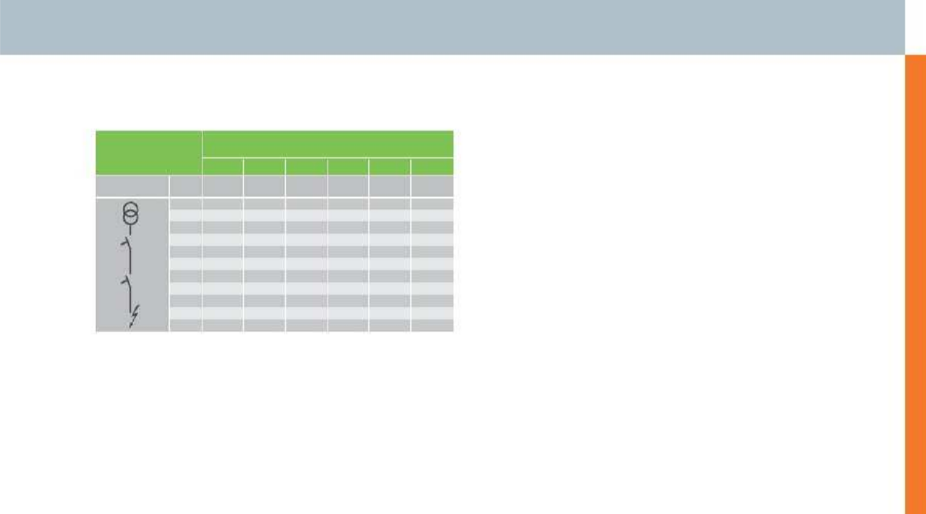
l l
Interruptores termomagnéticos
l
l
Maniobra de circuitos de iluminación
La conexión de lámparas es un caso muy particular por el comportamiento de las mismas durante el encendido.
Interruptor compacto 3VL27 regulable, conectado aguas arriba, antepuesto
Características C
 | 500 A | 630 A | 800 A | 1000 A | 1250 A | 1600 A
I_{n} (A) | 50 A | 63 A | 80 A | 100 A | 125 A | 160 A
< 2 | 6 | 6 | 6 | 6 | 6 | 6
4 | 4 | 4 | 4 | 4 | 4 | 4
6 | 4,5 | 4,5 | 4,5 | 4 | 4 | 4
10 | 4,5 | 4,5 | 4,5 | 4 | 4 | 4
16 | 4,5 | 4,5 | 4,5 | 4 | 4 | 4
20 | 4,5 | 4,5 | 4,5 | 4 | 4 | 4
25 | 4,5 | 4,5 | 4,5 | 4 | 4 | 4
32 | 4,5 | 4,5 | 4,5 | 4 | 4 | 4
40 | 4,5 | 4,5 | 4,5 | 4 | 4 | 4
50 | - | 4,5 | 4,5 | 4 | 4 | 4
63 | - | - | 4,5 | 4 | 4 | 4
Las lámparas incandescentes toman una elevada corriente de conexión (hasta 15 veces la asignada , pero sólo durante un instante. Se clasican según la categoría de servicio AC 5b que indica una corriente levemente inferior a la asignada. Se debe considerar que un interruptortermomagnético de caracterís tica C produce su disparo instantáneo en un valor máximo de diez veces la corriente asignada. Por ello en la práctica no es conveniente superar el 60 del valor asignado cuando se conectan lámparas incan descentes. Se debe tener en cuenta el valor de corriente asignada del interruptor al seleccionar la sección del conductor.
tabla 3.9 valores limites de respaldo entre interruptores termomagneticos 5sx2 y fusibles expresados en kA
En lámparas de descarga el valor de la corriente de inserciónes considerablemente menor pero mucho más prolongado. Se clasican según la categoría de servicio AC 5a si se trata de lámparas con compen sación mediante capacitores, la conexión de estos exige adicionalmente a los contactos del interruptor vale entonces una clasicación según la categoría de servicio AC 6b. Se debe elegir al interruptor termomagnético según sea el peor caso la tabla

Slide 59
Interruptores Termomagnéticos Automáticos
Maniobra de circuitos de corriente continua Todos los interruptores termomagnéticos de Siemens son aptos para ser utilizados en cir cuitos de corriente continua unipolares de hasta 60 VCC y en circuitos con corte bipolar hasta 120 VCC.
Para tensiones mayores se deben prever interrup tores termomagnéticos de la ejecución especial 5SX5 o 5SY5. Estos se diferencian de los interrup tores estándar porque poseen imanes permanentes en las cámaras apagachispas para apoyar la extin ción del arco. Por este motivo, a diferencia de los demás, se indica una polaridad que debe respetarse indefectiblemente. La tensión mínima de accio namiento es de 24 VCC para tensiones menores no es posible asegurar el cierre del contacto, ya que la polución ambiente puede formar películas aislan tes que impidan su vinculación galvánica.
l
l
l
Interruptores termomagnéticos 5SX2
Característica C
Lámparas de descarga
Convencional Electrónico
I_{n}
W
(A) | S COMP | COMP |  | 150 W | 250 W | 400
< 2 | 6 | 6 | 6 | 6 | 6 | 6
4 | 4 | 4 | 4 | 4 | 4 | 4
6 | 4,5 | 4,5 | 4,5 | 4 | 4 | 4
10 | 4,5 | 4,5 | 4,5 | 4 | 4 | 4
16 | 4,5 | 4,5 | 4,5 | 4 | 4 | 4
20 | 4,5 | 4,5 | 4,5 | 4 | 4 | 4
25 | 4,5 | 4,5 | 4,5 | 4 | 4 | 4
32 | 4,5 | 4,5 | 4,5 | 4 | 4 | 4
40 | 4,5 | 4,5 | 4,5 | 4 | 4 | 4
50 | - | 4,5 | 4,5 | 4 | 4 | 4
63 | - | - | 4,5 | 4 | 4 | 4
tabla 3.10 cantidad de lamparas a maniobrar por un interruptor termomagnetico unipolar

Slide 61

Autoevaluación
Los distintos tipos de curvas de actuación protegen del mismo modo a un conductor verdadero o falso?
Un interruptor automático con curva de disparo C es apto para proteger motores verda dero o falso?
Un interruptor termomagnético es apto para proteger a un contactor verdadero o falso?
Existen interruptores automáticos sin disparador térmico verdadero o falso?
Un interruptor con capacidad de ruptura indicada según IEC 60 947 es de mayor calidad verdadero o falso?
Los valores de capacidad de ruptura según IEC 60 898 e IEC 60 947 indican lo mismo
verdadero o falso?
Capacidad de ruptura es la capacidad de dominar una corriente de cortocircuito verdadero o falso?
La selectividad entre dos interruptores termomagnéticos esta limitada a un valor máximo
de la corriente de cortocircuito verdadero o falso?
El fusible puede brindar respaldo (Back up a un interruptor termomagnético automático cuando la capacidad de ruptura de éste no es suciente verdadero o falso?
Los interruptores termomagnéticos puedenproteger circuitos de corriente continua verdadero o falso?
Soluciones en la página 70

Slide 63
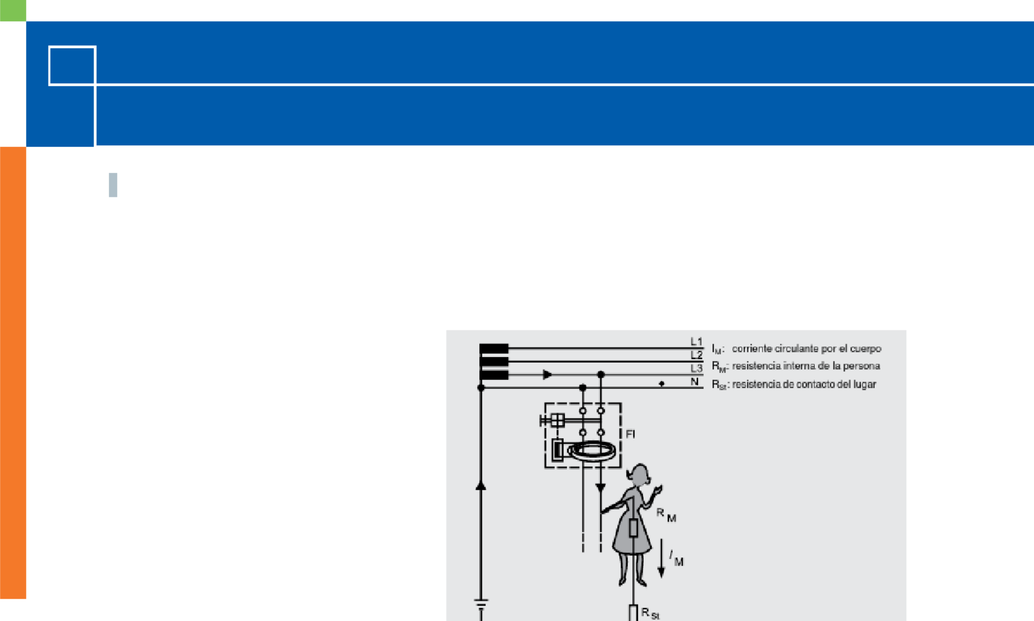

Capítulo 4.
Interruptores Diferenciales
Generalidades
Los interruptores diferenciales están destina dos a proteger la vida de las personas contra
contactos directos accidentales de elementos bajo tensión. Además protegen a los edicios contra el riesgo de incendios provocados por
corrientes de fuga a tierra. No incluyen ningún tipo de protección contra sobrecargas o cortocir cuitos entre fases o entre fase y neutro. El funciona mientose basa en el principio de que la suma de las corrientes que entran y salen de un punto, da como resultado cero.
Así, en un circuito trifásico, las corrientes que uyen por las fases se compensarán con la del neutro, su mando, vectorialmente, cero en cada momento. Del mismo modo, en un circuito monofásico la corriente de la fase y la del neutro son en todo momento iguales a menos que haya una fallade aislamiento. En este caso, parte de la corriente uirá por tierra hacia el generador. Esa corriente a tierra, llamada corriente de defecto, será detectada mediante un transformador sumador de corrientes que tiene el
diferencial, protegiendo así a la persona. Para comprobar el funcionamiento del interruptor diferencial, el mismo cuenta con un botón de prueba que simula una falla, comprobando todo el mecanismo.
El botón de prueba deberá ser accionado periódicamente por ejemplo cada seis meses.

Slide 65
Características
Actuación en forma independiente de la tensión de la red, es decir seguridad intrínseca. La interrup ción del conductor neutro o la falta de alguna de las fases en un sistema de distribución trifásico no afectan el correcto funcionamiento del interruptor en los casos de corrientes de fuga a tierra.
Contactos totalmente insoldables, lo que garantiza una segura apertura de los contactos en todas las situaciones de servicio. Si una corriente de falla
supera la capacidad de ruptura del interruptor diferencial, se interrumpe la vía de corriente sin
permitir la soldadura del contacto involucrado.
Por su construcción, la sensibilidad del interrup tor diferencial aumenta a medida que avanza su desgaste. Se llega al nal de su vida útil cuando el interruptor ya no permite ser cerrado.
El cerrojo del interruptor diferencial es del tipo de disparador libre”. Esto signica que el interruptor actuará por falla, aún con la palanca de acciona miento trabada exteriormente.
Su forma constructiva, especialmente reducida, de 55 mm entre el borde superior del perl de jación y el borde superior del diferencial, y una altura de 90 mm, los hace apropiados para ser montados, junto a interruptores termomagnéticos, en armarios o cajas de distribución tanto de empotrar, como en salientes de muy poca profundidad.
foto 4.1 interruptor diferencial tetrapolar
Los bornes están totalmente protegidos para evitar el contacto casual y son aptos para la utilización de conductores sin terminales.
Muchos diferenciales del mercado utilizan grasa para el circuito de disparo. Pero está demostrado que el uso de grasa o aceites en esos dispositi vos puede ocasionar un mal funcionamiento del interruptor diferencial. Como líder tecnológico,
Siemens fabrica desde hace más de 30 años interruptores diferenciales sin grasa ni aceites, proporcionando más seguridad.
foto 4.2 interruptor diferencial bipolar

Slide 67
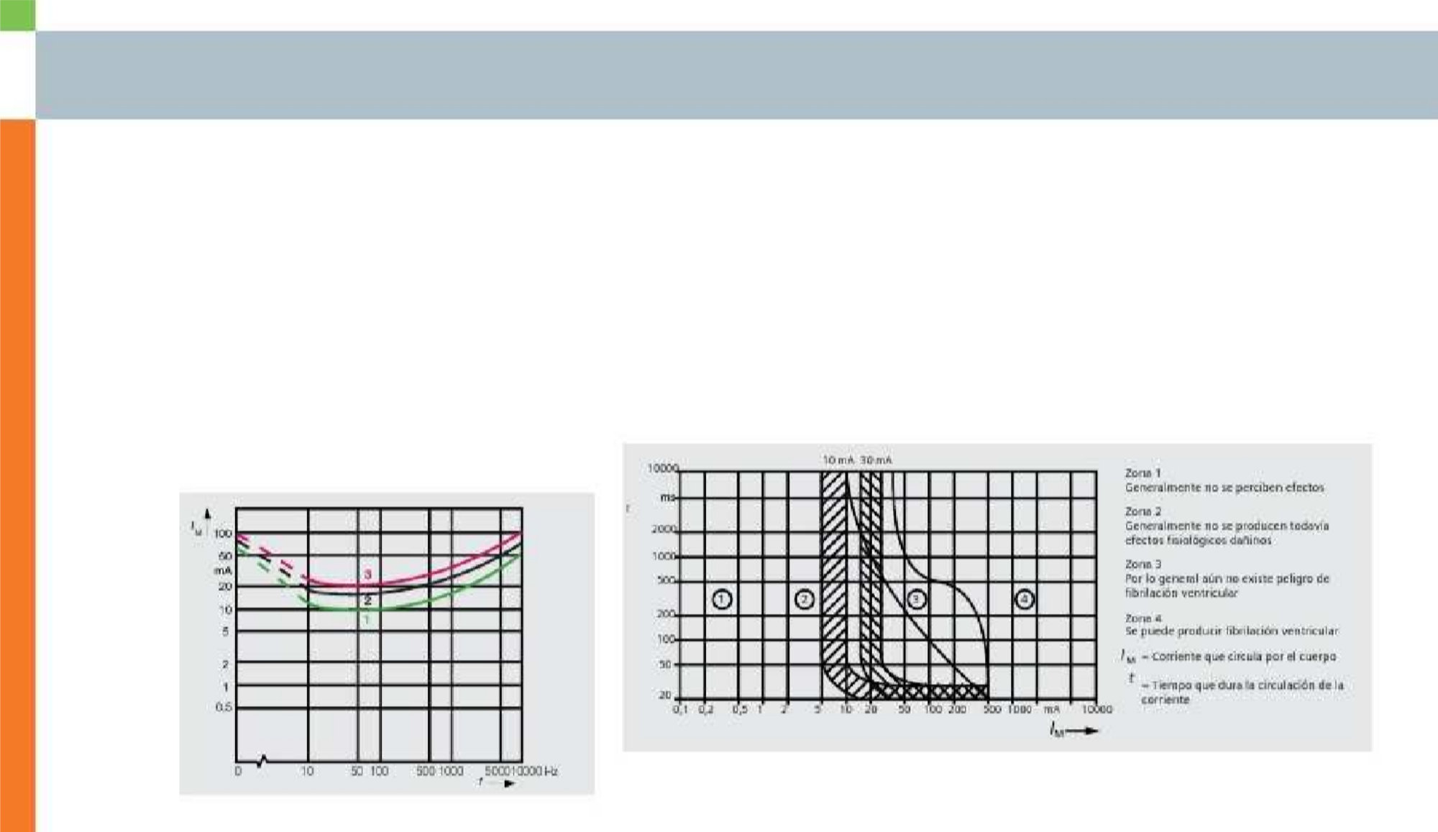
Interruptores Diferenciales
Fijación
Sencilla y rápida sobre riel normalizado según DIN EN50 022de 35mm.
Los interruptores diferenciales Siemens pueden ser montados en cualquier posición.
Límites de desprendimiento
Según la norma IEC 60 479, existe una relación entre la frecuencia y la corriente bajo la cual un indi viduo es incapaz de actuar por sí sólo para apartarse del punto de aplicación de la corriente.
50 Hz son de las más peligrosas y que corrientes muy bajas son percibidas con dolor y son peligrosas para las personas. Sólo aparatos que actúen ecaz
y rápidamente pueden armar la seguridad de las personas afectadas.
Sensibilidad
Los interruptores diferenciales se ofrecen en inten sidades de defecto nominales de 10 mA, 30 mA y 300 mA.
g 4.5 rangos de intensidad de corriente segun iec 60 479
De acuerdo a la norma IEC 60 479, que divide los efectos de la correinte que circula en el cuerpo humano en cuatro zonas, vemos que la protección
g 4.4 limite de desprendimiento segun iec 60 479 pueden apartarse:
curva 3 - el 0,5% de las personas.
curva 2 - el 50% de las personas.

Slide 69
Los interruptores de 100, 300 y 500 mA sólo son utilizables para la protección contra incendios. Es posible aumentar la sensibilidad de un interrup tor diferencial tetrapolar, utilizándolo como bi polar, pasando dos veces la corriente por él. Su corriente de defecto será entonces de 15 mA. Una mayor sensibilidad o la aplicación de interrup tores diferenciales en circuitos de gran intensidad
de corriente pueden traeraparejadas desconexiones por corrientes de pérdida operativas, como son las producidas por armónicas de tensión o maniobras
de operación de interruptores de potencia.
Para proteger circuitos mayores a 125 A y hasta 400 A contra corrientes de defecto, se puede recu rrir a interruptores compactos Sentron 3VL con dispositivo de corriente residual RCD.
Resistencia a corrientes de choque
Gracias a esta propiedad, con los interruptores dife renciales Siemens se evitan las desconexiones invo luntarias durante las tormentas eléctricas además los interruptores se hacen más seguros contra la desconexión por vibraciones y las ondas de choque producidas por la carga de capacitores, por ejemplo de fuentes conmutadas de computadoras.
Medidas con unaonda de corriente de choque de 8/20 microsegundos, un interruptor tipo AC es re sistente hasta corrientes de 300 A, unotipo A hasta 1 kAy uno tipoB hasta 3 kA.
Esta característica permite utilizar interruptores diferenciales instantáneos como se requiere en la reglamentación de la AEA en circuitos donde haya computadoras sin tener que resignar la seguridad de las personas.
Tipos de corriente
Los interruptores diferenciales habituales están diseñados para funcionar únicamente con corriente alterna son del tipo AC.
Debidoal uso de aparatos electrodomésticos o industriales con componentes electrónicos, en casos de fallas de aislamiento, pueden circular corrientes no senoidales también peligrosas. Para ello se han diseñado los interruptores del tipo A, capaces de disparar tanto con corrientes de defecto alternas se

Slide 71


Interruptores Diferenciales
Poder de corte
Las corrientes de defecto no siempre son bajas, en ocasiones pueden alcanzar valores de corrientes de cortocircuito por ejemplo cuando una fase es
conectada directamente a tierra. Por ello a pesar de que el interruptor diferencial no es un interruptor de potencia propiamente dicho y no posee capacidad de ruptura, debe tener el poder de corte (Im Según IEC 61 008 , suciente como para poder interrumpir dichas corrientes.
desconexión selectiva en el caso de corrientes de falla. Para conseguir la selectividad cuando se conectan interruptores diferenciales en serie, el interruptor antepuesto tiene que tener
una sensibilidad menor (corriente de defecto mayor , o bien un retardo en la desconexión. Ambas medidas hacen perder el objeto de proteger a las personas contra contacto directo de una parte bajo tensión.
El poder de corte de los interruptores diferenciales esde 800 A.
Cantidad | I_{n} | Número de pedido | Capacidad | Fusible máx. | Poder de | Tamaño
de Polos |  |  | de Corte | asociado | Corte
Protección de personas - Corriente de defecto 10 mA
De no ser la capacidad de corte suciente para afrontar una corriente presunta de cortocir cuito, deberán ser utilizados fusibles de protección de respaldo o Back up, normalmente antepuestos. De esta manera, utilizando fusibles de característica gL/gG de hasta 63 A para inte rruptores bipolares y de 100 A para los tetrapolares, pueden obtenerse poderes de corte de hasta 10 kA.
Tipo AC
5SM1 111-0
Tipo A
5SM1 111-6 S00 A
Bipolar
16 A
63 A
10 kA
2 TE
Protección de personas - Corriente de defecto 30 mA
25A | 5SM1 314-0MB | 5SM1 312-6 | 800 A | 63 A | 10 kA | 2 TE
Bipolar 40 A | 5SM1 314-0MB | 5SM1 314-6 | 800 A | 63 A | 10 kA | 2 TE
40 A | 5SM1 344-0MB | 5SM1 344-6 | 800 A | 100 A | 10 kA | 4 TE
63 A Tetrapolar | 5SM1 346-0MB | 5SM1 346-6 | 800 A | 100 A | 10 kA | 4 TE
80 A | 5SM1 347-0 | 5SM1 347-6 | 800 A | 100 A | 10 kA | 4 TE
125 A | 5SM3 345-0 | 5SM3 345-6 | 1250 A | 125 A | 10 kA | 4 TE
Protección de instalaciones - Corriente de defecto 300 mA
Otra solución es utilizar bloques diferenciales aso |  | 25 A | 5SM1 642-0 | 5SM1 642-6 | 800 A | 100 A | 10 kA | 4 TE
ciados a interruptores termomagnéticos (según la |  | 40 A | 5SM1 644-0 | 5SM1 644-6 | 800 A | 100 A | 10 kA | 4 TE
norma IEC 61 009 . | Tetrapolar | 63 A | 5SM1 646-0 | 5SM1 646-6 | 800 A | 100 A | 10 kA | 4 TE
 |  | 80 A | 5SM1 647-0 | 5SM1 647-6 | 800 A | 100 A | 10 kA | 4 TE
Selectividad |  | 125 A | 5SM3 645-0 | 5SM3 645-6 | 1250 A | 125 A | 10 kA | 4 TE

Slide 73
Cómo detectar una falla de aislación
El interruptor diferencial (FI) disparó
Sin modificar la instalación, vuelva a conectar el interruptor diferencial (FI)
Falla transitoria.
Chequee la aislación del sistema de cargas, también de N-PE
SI
¿El (FI) permite su reconexión?
NO
Desconecte todos los interruptores termomagnéticos y o fusibles aguas abajo del Interruptor diferencial (FI)
Conecte los circuitos individuales de nuevo uno por uno hasta que el (FI) actúe.
El circuito que causa el disparo
es el que posee una falla de aislación.
Localización de la falla: apague
todas las cargas de ése circuito o desenchúfelas.
SI
¿El (FI) permite su reconexión?
NO
Desconecte los cables de salida del interruptor diferencial (FI)
¿El (FI) permite su reconexión?
¿El (FI) permite su reconexión?
NO
SI
NO
SI
La falla está en los cables de ese circuito.
Localice la falla
midiendo la aislación.
Reconecte o enchufe las cargas una por una hasta que el (FI) actúe.
El aparato que haga actuar al
(FI) posee una fuga a tierra.
El interruptor diferencial tiene una falla o está sensibilizado.
Hay una falla de aisalción entre el interruptor diferencial y los interruptores termomagnéticos y o fusibles, o en el neutro.
Algunas preguntas frecuentes
Por qué si sentí la descarga eléctrica el interruptor diferencial no actuó?
Según la Norma IEC 61 008 un interruptor diferencial debe actuar entre la mitad y el valor nominal de la corriente de defecto asignada. Para un interruptor diferencial habitual de 30 mA esto signica que debe actuar entre 15 y 30 mA (ver Figura 27 . Siemens ajusta a sus interruptores en 22 mA. Según la mencio nada Figura 27, 15 mA ya está dentro del área 2 de se siente”, e inclusive alcanza al área 3 de dolor”.

Slide 75

Interruptores Diferenciales
Se pueden invertir las conexiones de un interruptor diferencial?
Sí, un interruptor diferencial no distingue neutro de fase o las distintas fases entre sí.
La numeración de bornes se debe a un ordenamiento de los bornes, pero no es funcional.
Se puede utilizar a un interruptor tetrapolar en un circuito monofásico?
Sí, pero se debe tener en cuenta que se debe cablear al contacto de neutro para que el botón de prueba pueda funcionar.
Se puede prescindir de la puesta a tierra de los aparatos?
No, el interruptor diferencial es una protección complementaria a la puesta a tierra. De esta manera el in terruptor desconectará a la carga antes que alguna persona sufra la desagradable experiencia de producir la descarga.
Se puede utilizar a un interruptor bipolar en un circuito de mando de 110 V? Y en uno de 24 V? El interruptor diferencial puede ser utilizado en un circuito de 110 V, pero se debe tener en cuenta que el pulsador de prueba no funcionará pues no circulará una corriente que haga actuar al cerrojo delinterrup tor. Una tensión de 24 V no puede hacer circular por una persona una corriente de defecto que produzca
el disparo del interruptor diferencial. A los nes prácticos sólo sería útil para proteger la instalación contra incendios.
Se puede utilizar a un interruptor diferencial en un circuito de corriente continua?
El interruptor diferencial de ejecución convencional puede ser utilizado en cualquier circuito de corriente alterna.Pero, por tener un transformador, no es apto para corriente continua o pulsante para esos casos se debe recurrir a ejecuciones especiales.
Se puede utilizar a un interruptor diferencial en un circuito de alimentación de computadoras?
Si, estos deben ser instantáneos para preservar la seguridad de las personas. Pero se debe tener en cuenta que las pérdidas producidas por las armónicas debidas por las fuentes conmutadas pueden hacer actuar al

Slide 77

Autoevaluación
Es posible instalar interruptores diferenciales de I_{dn} 30 mA en circuitos con variadores de velocidad verdadero o falso?
El interruptor diferencial protege los cables contra sobrecarga verdadero o falso?
El interruptor diferencial debe probarse semestralmente verdadero o falso?
El interruptor diferencial tiene polaridad verdadero o falso?
Si se instala un interruptor diferencial se puede prescindir de fusibles o termomagnéticas verdadero o falso?
El interruptor diferencial protege a una persona que toca dos conductores activos simultáneamente verdadero o falso?
El interruptor diferencial con una corriente de defecto asignada de 300 mA protege a
personas contra electrocución verdadero o falso?
El interruptor diferencial también protege la instalación contra incendio verdadero o falso?
El interruptor diferencial impide que se sienta la descarga eléctrica verdadero o falso?
El interruptor diferencial protege a una persona ante un contacto casual de una parte bajo tensión verdadero o falso?
Además del interruptor diferencial conviene poner las partes metálicas de la instalación a tierra ver
dadero o falso?
El interruptor diferencial detecta fallas de aislamiento y actúa verdadero o falso?
El interruptor diferencial tetrapolar se puede usar en circuitos monofásicos verdadero o falso?
El interruptor diferencial bipolar también actúa si se corta un cable verdadero o falso?
Conviene poner en cada circuito un interruptor diferencial verdadero o falso?

Slide 79
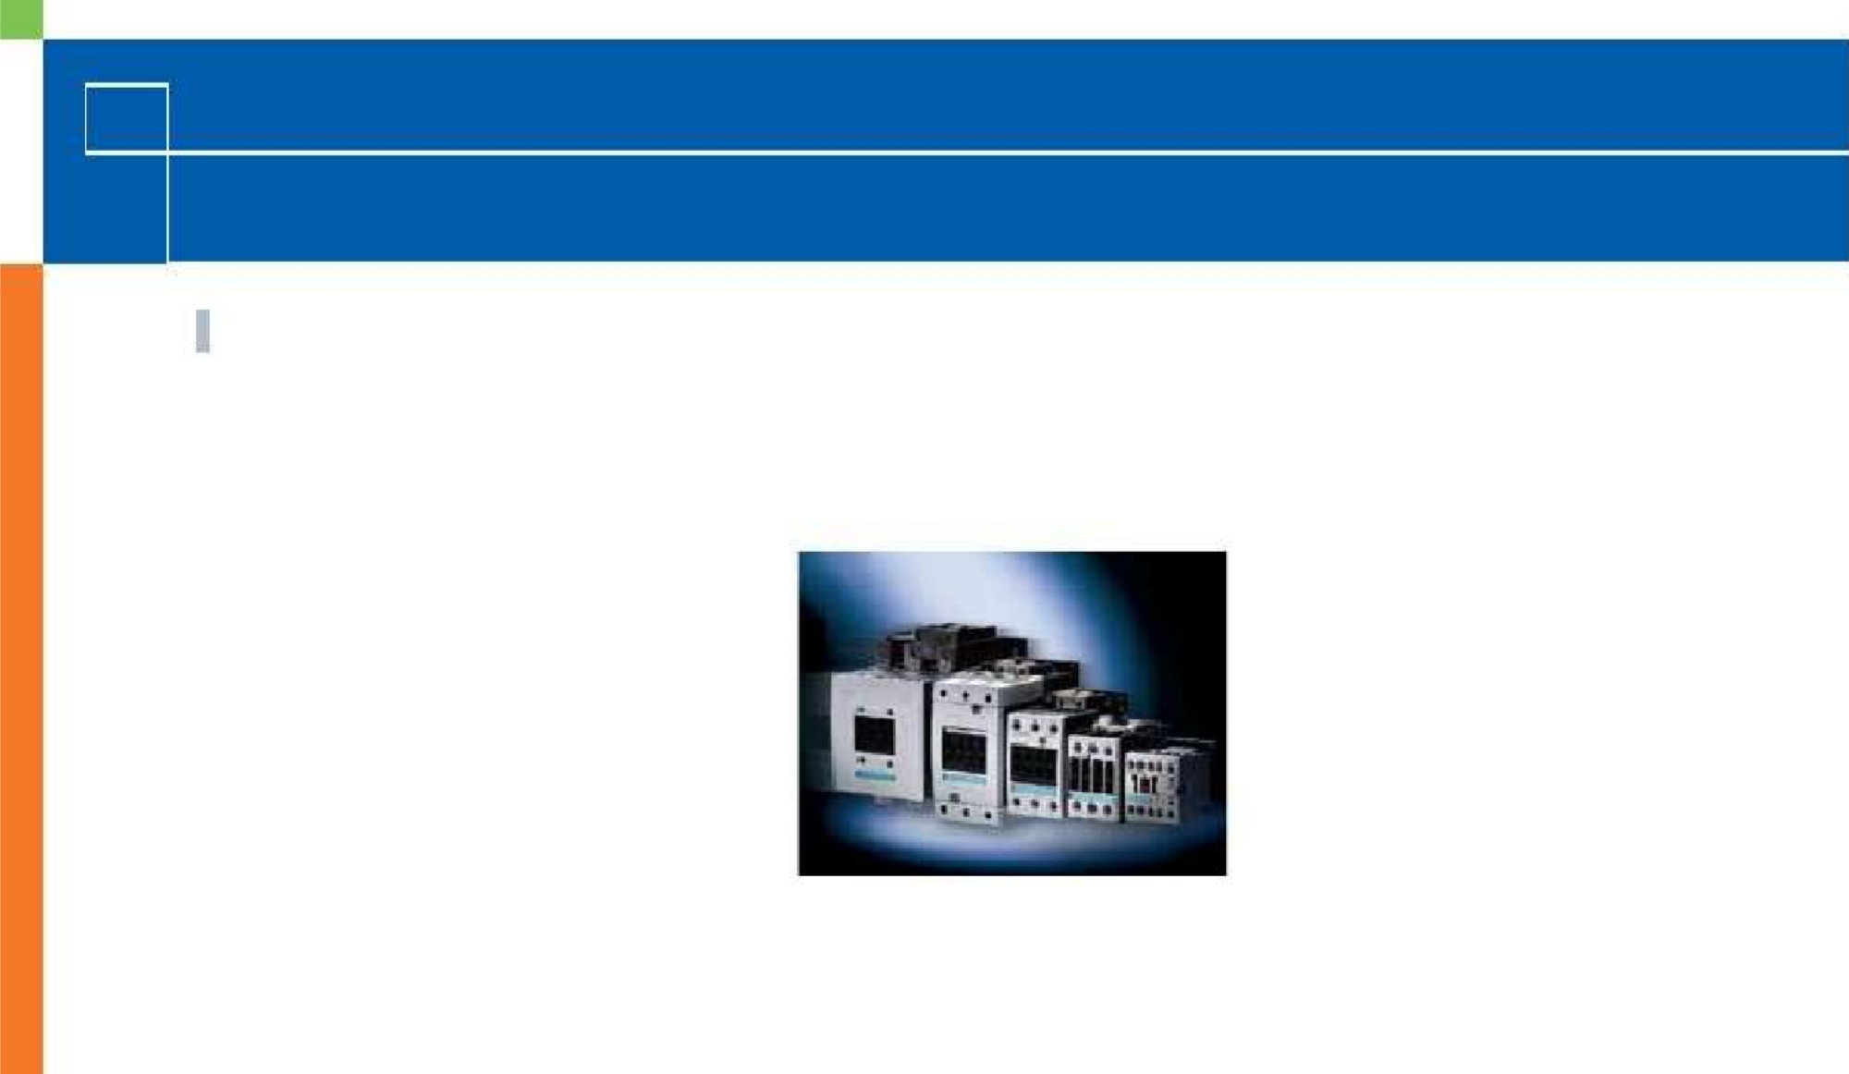
Capítulo 5.
Contactores Tripolares
Generalidades
El contactor es el aparato de maniobras más utiliza do en la industria y en las instalaciones eléctricas de edicios, ya sean éstos públicos o privados. Esun aparato de maniobras que permite el arranque en directo de motores asincrónicos trifásicos, soportando una corriente de arranque varias veces mayor que la asignada (7,2 veces mayor según normas IEC 947 .
Pero la particularidad del contactor es la originalidad de su accionamiento. Se trata de un electroimán
que acciona un portacontactos. Tenemos así un aparato de maniobras con las características de un relé con el que podemos realizar tareas de automa tismo, mando a distancia y protección algo que con los aparatos de mando manuales no es posible
hacer. Un contactor de alta calidad es un aparato ágil, con una larga vida útil y una capacidad de
maniobra muy elevada.
El electroimán consta de dos partes el paquete magnético o núcleo (parte móvil y parte ja y la
arranque, de parada, señales, etc.
La tensión de la bobina se debe elegir según la tensión disponible en el lugar del montaje y a los requerimientos de diseño del proyecto.
foto 5.1 contactores tripolares de la familia Sirius
Los contactos de maniobra del contactor se lla man contactos principales y realizan las tareas de
cierre o apertura del circuito y están incluidos en el portacontactos, que es movido por la bobina. Los contactos principales son la parte más delicada del

Slide 81
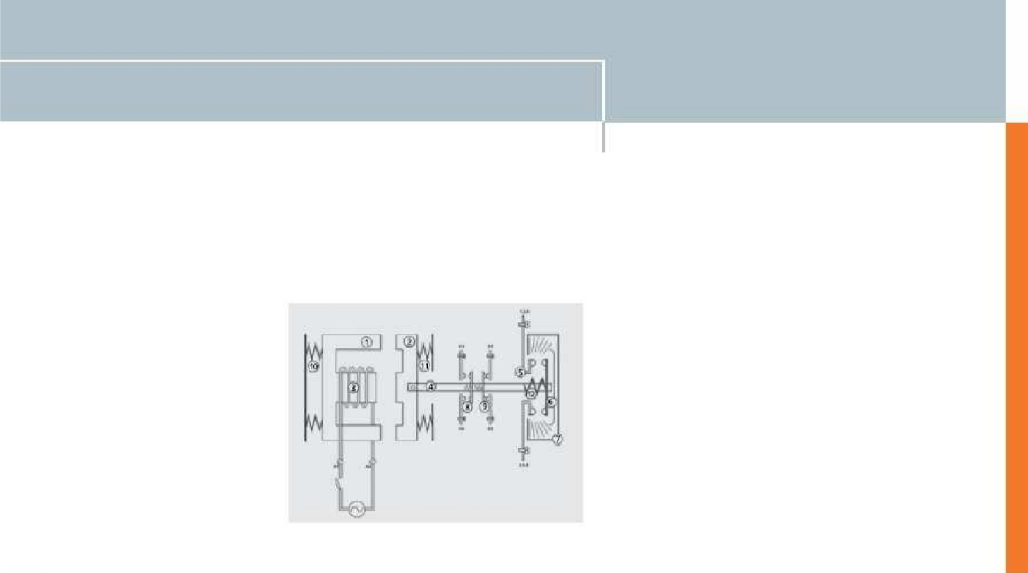
destruyan durante su funcionamiento normal. Cuando los contactos no sonlos adecuados (por ejemplo copias o falsicaciones , destruyen al con tactor ya sea porque se traba el núcleo, se queman los terminales, la cámara apagachispas, etc.
Los contactores principales Sirius han sido diseña dos para maniobrar motores según la categoría de servicio AC 3. Pueden ser utilizados para otras
funciones como por ejemplo maniobra de resisten cias para hornos (AC 1 , condensadores (AC 6b , lámparas de descarga gaseosa (AC 5a , motores en corriente continua (DC 3 , etc.
Los contactores Sirius de hasta 25 A de corriente asignada (11 kW 15 HP requieren cámara apaga chispas. Para corrientes mayores es difícil manejar al arco de desconexión por eso, para apoyar la función de los contactos principales, los contac tores tienen una cámara apagachispas, tanto más compleja cuanto mayor sea el contactor. La cámara apagachispas es un auxiliar muy importante de los contactos por eso con cada cambio de contactos
se debe cambiar la cámara apagachispas. Como los contactores pequeños no la tienen, no se permite el cambio de contactos principales. Otro elemento constitutivo del contactor son los contactos auxi iliares que, también sujetos al portacontacto, se
g. 5.1 funcionamiento de un contactor 1 - Pieza ja del núcleo
- Pieza móvil del núcleo
- Bobina de accionamiento
4 - Portacontactos

Slide 83
Contactores Tripolares
el enclavamiento en un inversor de marcha, o la señalización del estado de marcha del motor por medio de lámparas de señalización (ojos de buey .
Contactos Auxiliares
Tamaño | In cor po rados | Can tidad máxima
S00 | 1 NA ó 1 NC | 5 contactos
S0 | Sin | 4 contactos
S2 | Sin | 4 contactos
S3 | Sin | 8 contactos
S6 | 2 NA + 2 NC | 8 contactos
S10 | 2 NA + 2 NC | 8 contactos
S12 | 2 NA + 2 NC | 8 contactos
S14 | 4 NA + 4 NC | 8 contactos
Los contactos normalmente cerrados (NC , de un aparato de maniobra son aquellos contactos auxilia res que permanecen cerrados cuando los contactos principales están abiertos y se abren al cerrarse estos. Por lo contrario son contactos normalmente abiertos (NA , de un aparato de maniobra, aquellos contactos auxiliares que permanecen abiertos cuando los contactos principales están abiertos y se cierran al cerrarse estos.
tabla 5.1 contactos auxiliares en contactores principales sirius.
Por razones de seguridad los contactos auxiliares deben accionar antes que los principales, y nunca algún contacto NA puede estar cerrado simultánea mente con uno NC.
100% 60%
foto 5.2 desgaste de los contactores
40%
20%
0%
Los contactos auxiliares pueden estar incorporados al contactor (tamaño S00 o dispuestos en bloques individuales de uno, dos o cuatro contactos auxilia res combinados (NA y/o NC .
Mantenimiento del contactor
El contactor además de ser muy ágil y seguro en su desempeño, es muy noble durante su vida útil ya que, prácticamente, no requiere mantenimiento. Aquí van algunos consejos.
En la tabla 5.1, se indica la máxima cantidad de contactos que es posible colocar en un contactor Sirius. Es conveniente instalar los bloques de con

Slide 85
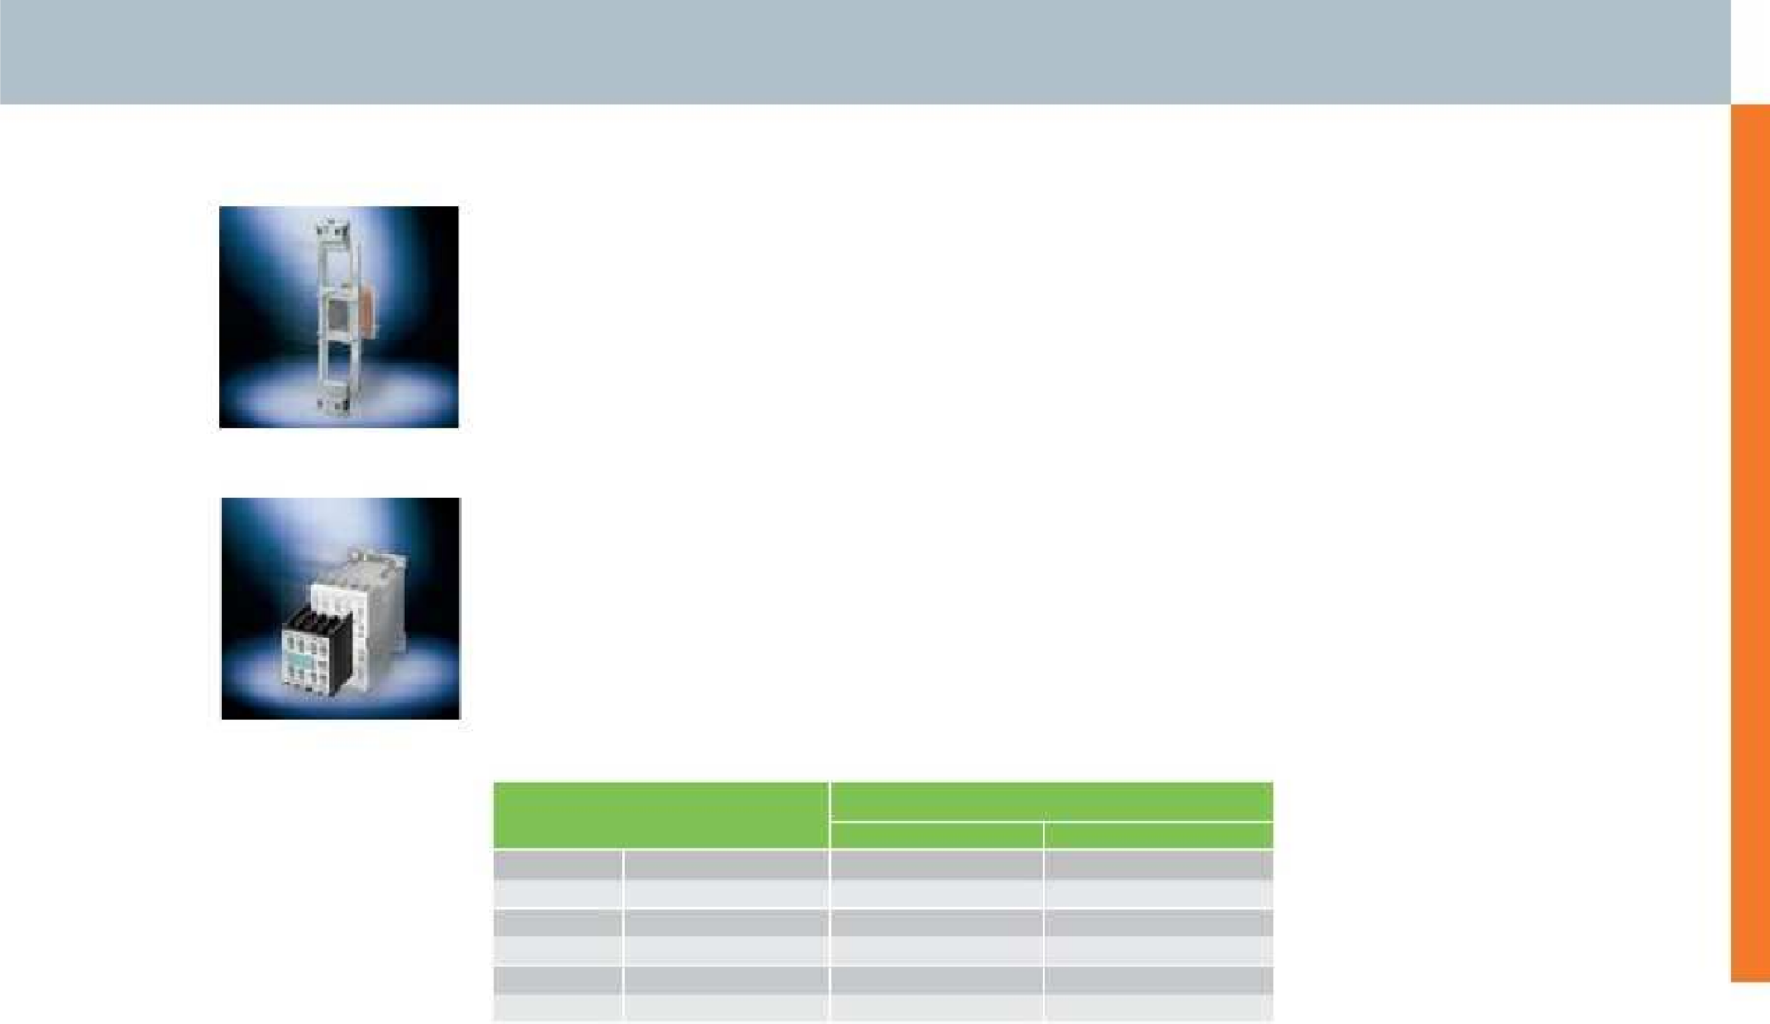
el tamaño. Limpiarlo con un trapo si está muy sucio con polvo o virutas.
Contactos principales
Cambiarlos sólo si están gastados, a tal punto que se pueda ver el material del portacontactos debajo de ellos (ver foto 5.2 , o si han sido destruidos por un cortocir cuito mal protegido. Si se han formado cráteres no se los debe limar. Simplemente deben retirarse con una pinza eventuales gotas de mate rial.
Si el núcleo no cierra bien, la bobina se que mará. Nunca limar al núcleo, si está muy abo llado o dañado es que el contactor llegó al n de su vida útil es hora de cambiarlo.
foto 5.1 bobina de contactor 3rt1045 (tamaño s3)
Bobina de accionamiento
Al cambiar una bobina, cuidar que el núcleo cierre bien y que los contactos no traben al portacontac tos. Una tensión muy baja no permite el correcto cierre del contactor y puede quemar la bobina o
lo que es peor, destruir a los contactos. Otra causa de destrucción habitual de la bobina es conectarla a una tensión de accionamiento mayor a la nominal.
Los contactores Sirius del tamaño S00 no permiten el cambio de la bobina de accionamiento.
Que los contactos estén negros no signica que es tén gastados, se los puede seguir usando. Si desea límpielos con un trapo.
Los contactos de los contactores S00 y S0 (hasta 25 A nunca se deben cambiar porque se alteran las características del contactor y,
además, los daños causados en los aislantes por la falla no se pueden reparar .
foto 5.4 contactor s00 con modulo de contactos auxiliares frontales
Contactor Tripolar
Termomagnética - Característica C
Tamaño | Nro. de Pedido | Cortocircuito hasta | Coordinación Tipo 1 A
S00 | 3RT10 15-1AP01 | 1 kA | 10
S00 | 3RT10 16-1AP01 | 1 kA | 10
S00 | 3RT10 17-1AP01 | 1 kA | 10
S0 | 3RT10 23-1AN20 | 3 kA | 25
S0 | 3RT10 24-1AN20 | 3 kA | 25

Slide 87

Contactores Tripolares
Cámara apagachispas
Como se vió anteriormente, las cámaras apacha chispas equipan a los contactores Sirius a partir del tamaño S2 (32A de corriente asignada . Para
mantener las características aislantes del contactor y que este sea capaz de soportar una maniobra de
desconexión exigente, es imprescindible cambiar la cámara apagachispas con cada cambiode
contactos. Nunca arenar o limpiar con abrasivos a una cámara apagachispas. En las Tablas 5 y 6 se indican los calibres de termomagnéticas y el tipo
de curva para la protección de contactores segúnel
tamaño y nivel de cortocircuito.
Datos asignados para 3 x 400 V
Protección Coordinación
Tamaño
Motores
Ie = AC-3 Pa= AC -3
Resistencias Ie=AC-1
Nro. de pedido
Tipo 1 Fusible NH
Tipo 2 Ie = AC-3
 |  | A | kW | A | A | A
S00 | 7 | 3 | 18 | 3RT10 15-1AP01 | 35 | 20
 | 9 | 4 | 22 | 3RT10 16-1AP01 | 35 | 20
 | 12 | 5,5 | 22 | 3RT10 17-1AP01 | 35 | 20
S0 | 9 | 4 | 40 | 3RT10 23-1AN20 | 63 | 25
 | 12 | 5,5 | 40 | 3RT10 24-1AN20 | 63 | 25
 | 17 | 7,5 | 40 | 3RT10 25-1AN20 | 63 | 25
 | 25 | 11 | 40 | 3RT10 26-1AN20 | 100 | ^{A} 35
S2 | 32 | 15 | 50 | 3RT10 34-1AN20 | 125 | 63
 | 40 | 18,5 | 60 | 3RT10 35-1AN20 | 125 | 63
 | 50 | 22 | 55 | 3RT10 36-1AN20 | 160 | 80
S3 | 65 | 30 | 100 | 3RT10 44-1AN20 | 250 | 125
 | 80 | 37 | 120 | 3RT10 45-1AN20 | 250 | 160
 | 95 | 45 | 120 | 3RT10 46-1AN20 | 250 | 160
S6 | 115 | 55 | 160 | 3RT10 54-1AP36 | 355 | 315
 | 150 | 75 | 185 | 3RT10 55-6AP36 | 355 | 315
 | 185 | 90 | 215 | 3RT10 56-6AP36 | 355 | 315
S10 | 225 | 110 | 275 | 3RT10 64-6AP36 | 500 | 400
 | 265 | 132 | 330 | 3RT10 65-6AP36 | 500 | 400
 | 300 | 160 | 330 | 3RT10 66-6AP36 | 500 | 400
S12 | 400 | 200 | 430 | 3RT10 75-6AP36 | 630 | 500
 | 500 | 250 | 610 | 3RT10 75-6AP36 | 630 | 500
S14 | 630 | 335 | 700 | 3TF68 44-0CM7 | 1000 | 500
 | 820 | 450 | 910 | 3TF69 44-0CM7 | 1250 | 630
hasta
Contactos auxiliares
En los contactores Sirius S00 los contactos in corporados no se pueden reparar (ver contactos principales en los tamaños mayores los contactos auxiliares están formados por bloques, en caso de fallas, pueden reemplazarse por uno nuevo. Los contactos auxiliares se protegen contra cortocircu itos mediante un fusible de ( como máximo 6 A o un interruptor termomagnético clase C de 6 A.
tabla 5.3 resumen de seleccion de contactores principales sirius

Slide 89
Autoevaluación
La corriente asignada de un contactor está denida en la categoría de servicio AC 1, AC 3, AC 4 o AC 6b?
Los valores asignados de un contactor están denidos para
Tensión de red nominal
Tensión de accionamiento asignada 20
Tensión de accionamiento asignada 10 Tiempos de arranque del motor hasta 10s
Corriente de arranque hasta 7,2 x Ie Corriente de arranque hasta 1000 m.s.n.m. Temperatura ambiente máxima de 55ºC
Debo cambiar los contactos del contactor…
… porqueestán negros?
… porque tienen depósitos en su supercie?
… porquese ve el material delportacontacto?
Luego de cambiar un juego de contactos me conviene cambiar la cámara apagachispas?
Puedo poner la cantidad de contactos auxiliares que yo necesito verdadero o falso?
Los aparatos SIRIUS son seguros contra contacto casual, es decir
con los dedos.
con la palma o dorsode la mano. con un destornillador.
La arandela del borne debe apretar la aislamiento del cable verdadero o falso?
El contactor tiene mayor vida útil que el guardamotor verdadero o falso?
La vida útil eléctrica de los contactores depende de la corriente de desconexión verdadero o falso?
Los contactores deben montarse sobre una supercie vertical verdadero o falso?
Soluciones en la página 67

Slide 91
Generalidades
Así como el contactor es el aparato encargado de maniobrar al motor, el relé de sobrecargas es el encargado de protegerlo. Es un método indirecto de protección, ya que mide la corriente que el motor está tomando de la red y supone sobre la base de ella un determinado estado de calentamiento de los bobinados del motor.
forzada. Aquí se recomienda el uso de sensores PTC en los bobinados del motor, capaces de medir exac tamente la temperatura interna del mismo.
Un caso muy particular es el de falta de fase, que produce un calentamiento del motor por pérdidas en el hierro y no por las pérdidas en las
bobinas. Dado que hay un aumento de la corriente consumida, esta hace actuar, de todos modos, al relé de sobrecargas. El relé de sobrecargas térmico
3RU11 dispone de un ingenioso dispositivo de doble corredera que permite aumentar la sensibilidad del
relé cuando falta una fase. De esta manera, logra mos reducir a la mitad los tiempos de actuación y
proteger al motor también en el caso de falta de fase.
Si la corriente del motor protegido sobrepasa los valores admitidos, el conjunto de detección del relé de sobrecargas acciona un contacto auxiliar, que desconecta la bobinadel contactor que separa de la red al consumidor sobreexigido.
El sistema de detección puede ser térmico, basado en pares bimetálicos, como es el caso de los relés Sirius 3RU11 o electrónico, por ejemplo, como los relés de sobrecargas Sirius 3RB20 y 3RB22.
El relé de sobrecargas es un excelente medio de protección pero tiene el inconveniente de no proteger al motor cuando la sobretemperatura de éste se produce por causas ajenas a la corriente que

Slide 93
El relé de sobrecargas siempre debe estar regulado al valor de servicio del motor (el valor leído con una pinza amperométrica . Sólo si este se encuentra a plena carga, la regulación se hace de acuerdo al valor de corriente que indica la chapa del motor. Nunca a mayor corriente que la nominal. Las modernas tecnologías de medición electrónica permitenfabricarrelés de sobrecarga electrónicos de excelente calidad. Por eso se ha adoptado tal
tecnológica para los relés de sobrecarga 3RB20 de la familia SIRIUS.
Actuación casi instantánea ante la falta de fase. Mayor rango de ajuste 1 a 4 contra 1 a 1,4.
Menor cantidad de modelos necesarios de 0,1A a 100A sólo 7 modelos para el 3RB20 (10 con super
posición de tamaños contra 30 modelos para el 3RU11 (48 con superposición de tamaños .
La diferencia de precios a favor del 3RU11 se compensa ampliamente con el ahorro de energía
reducción de existencias, seguridad en el ajuste y mayor protección ante la falta de fase.
foto 6.3 vista interna del rele de sobrecarga termico
La única ventaja técnica del relé térmico es que puede ser usado con corriente continua y con alta presencia de armónicas debido a su principio de funcionamiento.
Existe una superposición de regulaciones entre los modelos 3RU11 y 3RB20 hasta 100 A siendo los primeros algo más económicos. Las ventajas
técnicas hacen improcedente la fabricación de relés térmicos para corrientes mayores a 100 A.
Ventajas técnicas de los relés de sobrecargas electrónicos
Bajo consumo el relé 3RB20 consume sólo 0,05 W contra los 4 a 16 W por vía de corriente

Slide 95

Relés de Sobrecargas
Clase de disparo
Se llama clase de disparo al tiempo que tarda, me dido en segundos, en actuar un relé de sobrecargas por el que circula una corriente 7,2 veces mayor que el valor ajustado. Clase 10 signica que el relé tar dará hasta 10 segundosen actuar con una corriente de rotor bloqueado, es decir, permite que el motor tarde hasta 10 segundos en arrancar es lo que se conoce como arranque normal.
Los relés de sobrecarga SIRIUS se ofrecen para Clase 10 (arranque normal y Clase 20 (arranque pesado .
Protección contra falta de fase
Este dispositivo está incluido en los relés SIRIUS 3RU11 y 3RB20 ofrece una notable mejora con respecto a los relé de sobrecargas convencionales.
El mecanismo acelera la desconexión del motor cuando falta una fase, es decir, detecta con seguri dad esta falla. El relé 3RU11 actúa según una curva de disparo (ver g 6.1 , basándose en el sobrecalen tamiento de las dos fases que quedan en servicio. También aquí, el relé de sobrecargas debe estar correctamente calibrado.
Compensación de temperatura ambiente
Las curvas de desconexión son independientes de la temperatura ambiente entre 20 y 60ºC para los relés de la familia SIRIUS.
Manejo y regulación del térmico
El relé debe ser ajustado al valor real del consumo que toma el motor, que no siempre coincide con la indicación de la placa de características del motor. Este ajuste puede hacerse durante el funciona miento del equipo.
Contactos auxiliares
Los relés de sobrecargas SIRIUS de Siemens disponen de dos contactos auxiliares galvánica mente separados uno NC para la desconexión del contactor y el otro NA para señalizar a distancia la falla detectada.
Botón de reposición automática o bloqueo de reconexión
Generalmente es conveniente que el relé de sobre cargas no vuelva automáticamente a su posición de conectado” una vez que haya actuado, sobre todo en automatismos que puedan llevar a maniobras
no deseadas, como es el caso de las de elevación
g 6.1 curvas caracteristicas de disparo para reles termicos con carga trifasica
de agua.

Slide 97

Cuando el motor es accionado mediante pulsadores, de cualquier forma debe ser puesto en marcha
nuevamente oprimiendo el pulsador conexión”.
En este caso es práctico que el relé vuelva solo (au
tomáticamente a su posición de conectado. Ambas variantes están previstas en los relés de sobrecargas SIRIUS.
Un detalle de seguridad en caso de falla, aún
estando el botón azul pulsado o trabado, el disparo se produce de todos modos (disparo libre .
Pulsador de parada
El botón rojo Stop” permite accionar sobre el contacto normalmente cerrado y así probar si el con junto está perfectamente cableado. Además puede usarse como pulsador de desconexión.
Un botón azul Reset” permite ser colocado en re
posición automática A” o en reposición manual H” o M”. El mismo botón azul Reset” permite reponer el contacto si se eligió reposición manual H” o M”.
Indicador del estado del relé, pulsador de prueba
El hombre de mantenimiento verá con agrado que un indicador I O” le informe si el relé de sobrecar gas disparó o no. El mismo indicador actúa como
pulsador de prueba si se lo acciona se verica si el sistema de disparo del relé esta activo o no.
Relé de sobrecargas electrónico
Fusible g L/gG
Motor asincrónico trifásico, 4 polos
3 x4 00 V, 5 0 Hz 3 x 4 60 V, 6 0 H z
Tamaño Nro. de Pedido Regulación Coord. Tipo 2
 | A | A | kW | CV | HP
S00 3RB20 16-1RB0 | 0,10 - 0,40 | 6 | 0,06 a 0,12 | 0,09 a 0,12 | 0,08 a 0,16 | Medidas y montaje
3RB20 16-1NB0 | 0,32 - 1,25 | 6 | 0,18 a 0,55 | 0,18 a 0,75 | 0,16 a 1,0 | Las medidas del relé de sobrecargas son idénticas en
3RB20 16-1PB0 | 1,0 - 4,0 | 20 | 0,55 a 2,2 | 0,75 a 3,0 | 1 a 4 | su ancho, a las del contactor correspondiente. Esto
3RB20 16-1SB0 | 3,0 - 12 | 20 | 1,1 a 5,5 | 1,5 a 7,5 | 3 a 7,5 | permite ganar espacio en el montaje.
S0 3RB20 26-1SB0 | 3,0 - 12 | 25 | _{hasta} 1,1 a 5,5 | 1,5 a 7,5 | 3 a 7,5
 | 3RB20 26-1QB0 | 6,0 - 25 | 35 | 3 a 15 | 4 a 20 | 5 a 20
S2 | 3RB20 36-1QB0 | 6,0 - 25 | 63 | 3 a 15 | 4 a 20 | ^{A}5 a 20
 | 3RB20 36-1QB0 | 12,5 - 50 | 80 | 7,5 a 22 | 10 a 30 | 10 a 40
S3 | 3RB20 46-1UB0 | 12,5 - 50 | 160 | 7,5 a 22 | 10 a 30 | 10 a 40
 | 3RB20 46-1EB0 | 25 - 100 | 315 | 15 a 55 | 20 a 75 | 20 a 75
S6 | 3RB20 56-1FW2 | 50 - 200 | 315 | 30 a 110 | 40 a 150 | 40 a 175
Los relés SIRIUS de los tamaños S00 a S3 (hasta 100 A son fácilmente acoplables a su correspon
diente contactor. Y sin cableados adicionales forman un conjunto homogéneo y compacto.
Si por algún motivo deben ser montados en forma

Slide 99
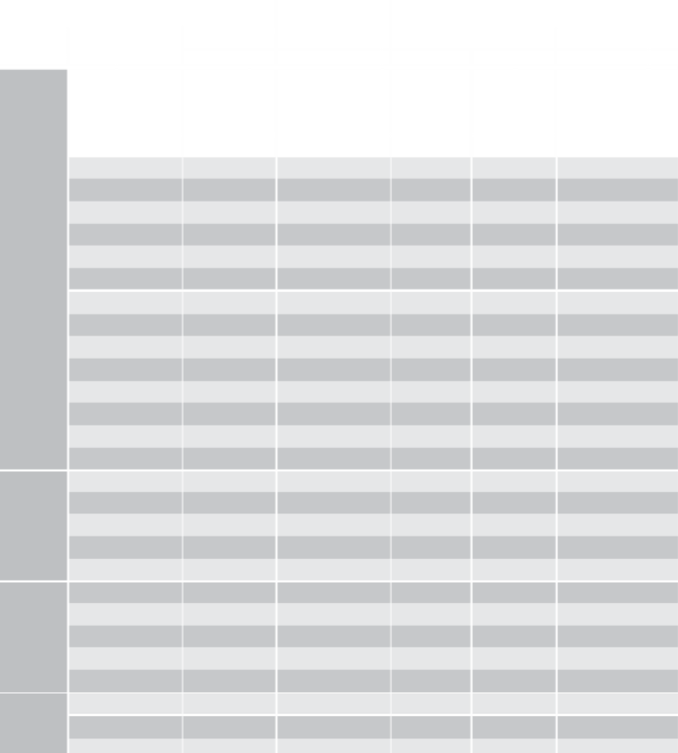
Relés de Sobrecargas
Relé de sobrecargas electrónico
Tamaño Nro. de Pedido Regulación
Fusible g L/gG
Coord. Tipo 2
Motor asincrónico trifásico, 4 polos
3x400 V, 50 Hz 3x 460 V, 60 Hz
para el 3RU11 y existe uno por tamaño constructivo hasta 100 A. Para relés mayores, ya no son necesa rios estos soportes.
 | A | A | kW |  | CV | HP
_{S00} 3RU11 16-0CB0 | 0,18-0,25 | 1 | 0,06 |  | 0,09 | 0,08
3RU11 16-0DB0 | 0,22-0,32 | 1,6 |  | 0,09 | 0,12 | 0,12
3RU11 16-0EB0 | 0,28-0,40 | 2 |  | 0,12 | 0,12 | 0,16
3RU11 16-0FB0 | 0,35-0,50 | 2 |  | 0,12 | 0,18 | 0,16
3RU11 16-0GB0 | 0,45-0,63 | 2 |  | 0,18 | 0,18 | 0,25
3RU11 16-0HB0 | 0,55-0,80 | 4 | hasta | 0,18 | 0,25 | 0,33
3RU11 16-0JB0 | 0,7-1,0 | 4 |  | 0,25 | 0,37 | 0,5
3RU11 16-0KB0 | 0,9-1,25 | 4 | 0,37 |  | 0,55 | A 0,75
3RU11 16-1AB0 | 1,1-1,6 | 6 | 0,55 |  | 0,75 | 1
3RU11 16-1BB0 | 1,4-2,0 | 6 | 0,75 |  | 1 | 1
3RU11 16-1CB0 | 1,8-2,5 | 10 | 1,1 |  | 1,5 | 1,5
3RU11 16-1DB0 | 2,2-3,2 | 10 | 1,1 |  | 1,5 | 2
3RU11 16-1EB0 | 2,8-4,0 | 16 | 1,5 |  | 2 | 3
3RU11 16-1FB0 | 3,5-5,0 | 20 | 2,2 |  | 3 | 4
3RU11 16-1GB0 | 4,5-6,3 | 20 | 3 |  | 3 | 4
3RU11 16-1HB0 | 5,5-8,0 | 25 | 3 |  | 4 | 5
3RU11 16-1JB0 | 7,0-10 | 35 | 4 |  | 5 | 7,5
3RU11 16-1KB0 | 9,0-12 | 35 | 5,5 |  | 7,5 | 7,5
_{S0} 3RU11 26-1KB0 | 9,0-12,5 | 35 | 5,5 |  | 7,5 | 7,5
3RU11 26-4AB0 | 11-16 | 40 | 7,5 |  | 10 | 10
3RU11 26-4BB0 | 14-20 | 50 | 7,5 |  | 10 | 15
3RU11 26-4CB0 | 17-22 | 63 | 11 |  | 15 | 15
3RU11 26-4DB0 | 20-25 | 63 | 15 |  | 20 | 20
_{S2} 3RU11 36-4DB0 | 18-25 | 63 | 15 |  | 20 | 20
3RU11 36-4EB0 | 22-32 | 80 | 15 |  | 20 | 25
3RU11 36-4FB0 | 28-40 | 80 | 18,5 |  | 25 | 30
3RU11 36-4GB0 | 36-45 | 100 | 18,5 |  | 25 | 30
3RU11 36-4HB0 | 40-50 | 100 | 22 |  | 30 | 40
_{S3} 3RU11 46-4HB0 | 36-50 | 125 | 22 |  | 30 | 40
3RU11 46-4HB0 | 45-63 | 125 | 30 |  | 40 | 50
3RU11 46-4HB0 | 57-75 | 160 | 37 |  | 50 | 60
Los relés de sobrecarga para corrientes mayores a 100 A son los SIRIUS 3RB20 del tipo electrónico que se montan sobre una supercie plana y cuentan con bornes de acometida. Al montar el relé tamaño S00 sobre el contactor, el borne (A2 de la bobina
y el del contacto auxiliar (22 son de difícil acceso. Por este motivo se lo ha equipado con bornes de repetición que trasladan estos terminales al frente
del térmico. Por la disposición de los contactos auxiliares y los de la bobina en los contactores,
estos bornes repetidores no son necesarios en los tamaños S0 a S3.
foto 6.4 soporte de montaje individual para rele s00

Slide 101
Autoevaluación
Un relé sobrecargas debe ser sensible a la falta de fase verdadero o falso?
La compensación de temperatura ambiente no es indispensable para un relé de sobrecarga verdadero o falso?
El relé de sobrecargas se debe regular a la corriente de servicio del motor verdadero o falso?
La corriente de servicio es lo que se mide con la pinza amperométrica?
La corriente de servicio habitualmente es menor a la chapa del motor?
En el relé de sobrecargas térmico la desconexión por falta de fase es inmediata verdadero o falso?
El relé de sobrecargas electrónico 3RB20 es más frío que el térmico 3RU11 verdadero o falso?
El relé de sobrecargas electrónico 3RB20 es apto para circuitos de corriente continua ver dadero o falso?
La reposición automática del relé de sobrecargas permite que el contacto auxiliar se cierre al
enfriarse verdadero o falso?
Con reposición manual (Reset el contactor auxiliar del relé de sobrecargas se cierra luego de que el operario oprima el correspondiente botón verdadero o falso?
De qué color es el botón de desbloqueo del relé de sobrecarga?
El relé de sobrecargas mide directamente la temperatura del motor a proteger?
Para qué sirven los contactos del relé de sobrecarga?
Soluciones en la página 66

Slide 103
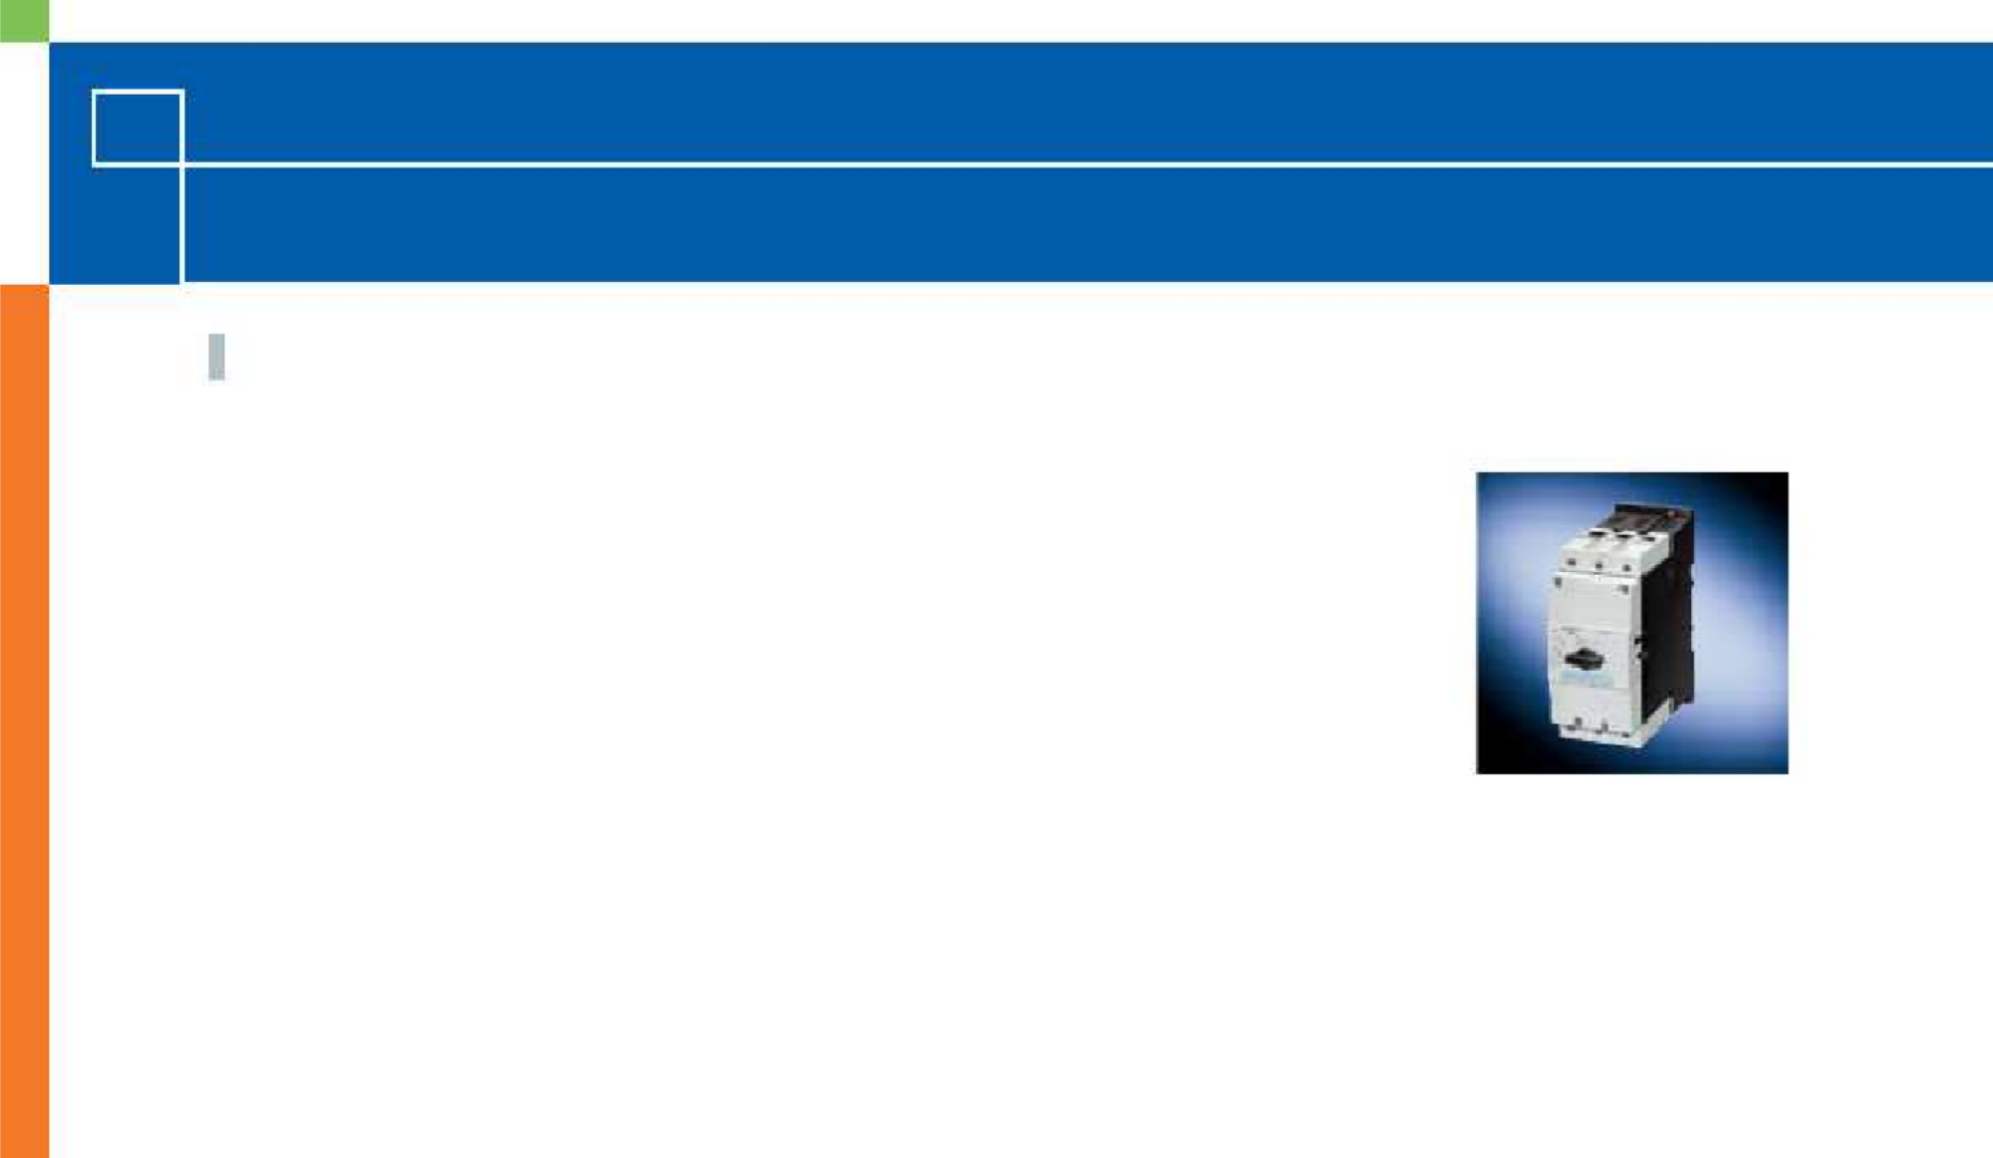


Capítulo 7.
Guardamotores
Generalidades
El interruptor automático para la protección de mo tores, también conocido como guardamotor, permite reunir a todas las necesidades de un arrancador directo maniobra y protección del motor, protección del cir cuito, comando e inclusive seccionamiento. Todo en un solo aparato.
Se trata de un interruptor automático con la función de protección de motores. Cuenta con un disparador por sobrecargas cuyas características y funcionamiento son exactamente iguales a las de un relé de sobrecargas.
Incluyendo la sensibilidad por falta de fase, la compen sación de temperatura ambiente y la posibilidad de regulación.
Un disparador magnético protege al disparador por sobrecargas y a los contactos contra los efectos de un cortocircuito (hasta su capacidad de ruptura asignada y separa al circuito afectado de la instalación.
Se llama capacidad de ruptura o poder de corte a la capacidad de un interruptor de manejar una corriente
instalación.
En caso de que la corriente de cortocircuito presunta supere la capacidad de ruptura asignada del guar damotor se deben prever fusibles de protección de respaldo(o Back Up .
En principio, un guardamotor reemplaza a una combinación de contactor más relé de sobrecargas más terna de fusibles. Por un lado, tiene la ventaja de, al reunir todas las funciones en un aparato, reducir el espacio necesario, el tiempo de armado y el cableado pero tiene el incoveniente de que la capacidad de ruptura y capacidad de limitación no es tan elevada como la de los fusibles, y de que su frecuencia de maniobras y vida útil no alcanza a la
de un contactor. El accionamiento del guardamotor se hace en forma manual y con la utilización de ac cesorios puede señalizarse la posición de los contac tos, eventuales fallas y desconectar a distancia.
foto 7.1 guardamotores
Una solución práctica es combinar un contactor con un guardamotor aprovechando así las virtudes de

Slide 105
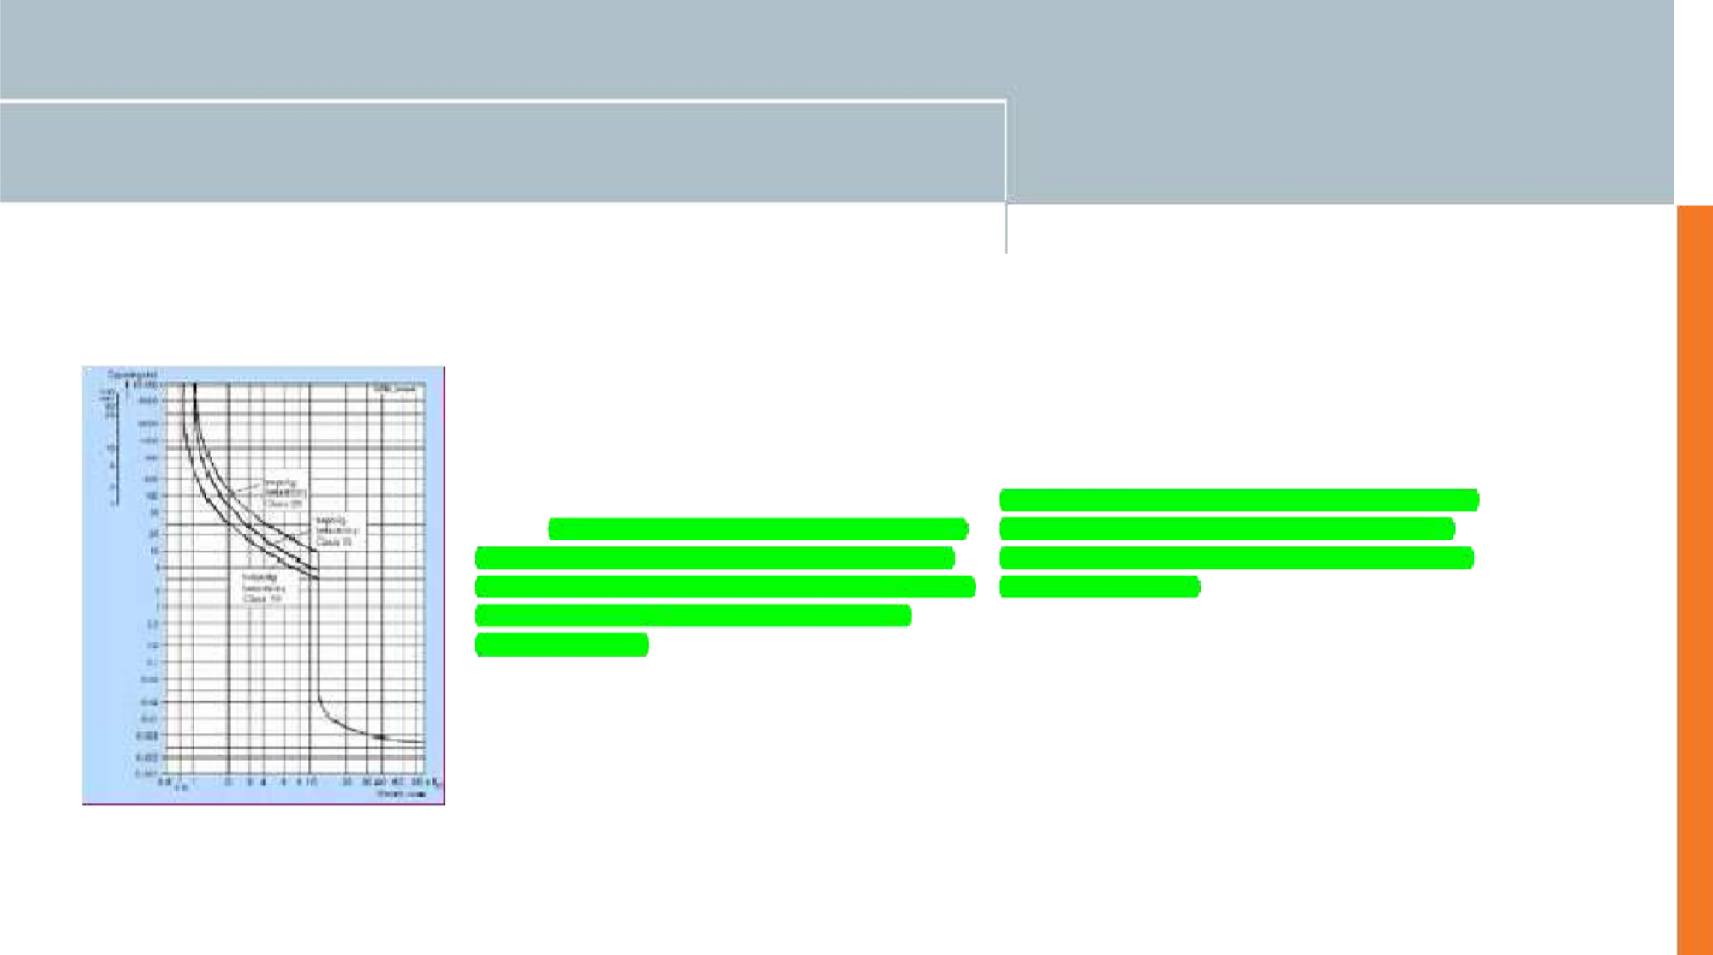
Protección de motores
Las curvas características de los guardamotores están diseñadas para proteger contra sobrecargas
a motores asincrónicos trifásicos. El guardamotor debe ser ajustado a la corriente de servicio del
motor. Para proteger motores monofásicos se debe conectar a todas las vías de corriente en serie para que todos los disparadores estén cargados impidien
do así que la protección de falta de fase actúe innecesariamente.
Construcción
Los guardamotores hasta 100 A responden a los mismos tamaños constructivos (S00, S0, S2 y S3 de la familia SIRIUS su denominación es 3RV10.
Los disparadores de los guardamotores 3RV10 son del tipo termomagnético térmico para el rango
de las sobrecargas y magnético para la protección contra cortocircuitos.
Para corrientes mayores y hasta 500 A, la función guardamotor está cubierta porlos interruptores compactos Sentron 3VL con disparador electrónico tipo ETU 10M ó ETU 30M.
El disparador por cortocircuitos está ajustado a 13 veces la corriente asignada del guardamotor, es decir, el valor máximo de regulación. Este valor permite el arranque sin problemas del motor per mitiendo la adecuada protección del disparador por sobrecargas.
Los guardamotores 3RV10 están construidos para arranque normal Clase10. Excepcionalmente se puedenofrecer Clase 20 para arranque pesado y los interruptores compactos Sentron 3VL pueden suministrarse con Clase 10 (ja o regulable hasta Clase 30.
g 7.1 curva caracteristica de disparo para guardamotores 3rv
Selección
Los guardamotores se seleccionan según la corriente de servicio del motor a proteger. Se

Slide 107
Guardamotores
Seguridad
Los guardamotores del tamaño S00 se accionan mediante una palanca frontal plana. A los tamaños S0, S2 y S3 se los acciona mediante perillas gira torias. Ambos accionamientos no sólo accionan al guardamotor, sino que además señalizan el estado
de los contactos principales del guardamotor de manera precisa y segura.
En los tamaños mayores el mismo accionamiento señala si el guardamotor ha sido desconectado o disparó.
foto 7.2 guardamotor bloqueado con candado
Mediante un bloque de contactos auxiliares de aviso de falla es posible señalizar una avería a distancia. Mediante el uso de candados es posible impedir el cierre de los guardamotores por parte de personas no autorizadas.
Los guardamotores cuentan con disparo libre es decir que si por algún motivo el accionamiento es trabado, ante una falla los contactos abren de todos modos.
foto 7.3 bloque lateral de contactos auxiliares

Slide 109
Autoevaluación
El guardamotor es un arrancador directo verdadero o falso?
El guardamotor protege a los contactos del contactor contra los efectos de un cortocircuito verdadero o falso?
Los guardamotores S0 a S3 pueden señalizar si están abiertos por una operación o por el disparo de una protección verdadero o falso?
Los guardamotores 3RV10 termomagnéticos alcanzan los 500 A verdadero o falso?
Los guardamotores 3RV10 son Clase10 para arranque normal verdadero o falso?
Un guardamotor es un interruptor automático para la protección de motores verdadero o falso?
La protección contra sobrecargas de un guardamotor es igual a la del relé de sobrecargas
verdadero o falso?
La protección contra sobrecargas de una termomagnética es igual a la de un guardamotor verdadero o falso?
Cómo se resuelve la limitación de vida útil del guardamotor?
Para que un guardamotor pueda proteger ecientemente a un motor monofásico la cor riente debe circular por sus tres vías de corriente verdadero o falso?
Soluciones en la página 67

Slide 111

Capítulo 8.
Arranque Directo de Motores Asincrónicos Trifásicos
Generalidades
El arranque directo es la manera más simple de iniciar el funcionamiento de un motor eléctrico.
Un arranque es directo porque al motor se le aplica su tensión asignada, permitiéndole desarrollar toda su potencia y par o momento asignado, evitando perjudicar a sus componentes.
Existen distintas formas de encarar el arranque directo de motores trifásicos asincrónicos con rotor de jaula de ardilla
La combinación de fusibles, contactor y relé de sobreintensidad
El guardamotor
La combinación de guardamotor y contactor
La combinación de interruptor sin disparador de sobrecargas, contactor y relé de sobreintensidad
El interruptor manual.
Si no es posible arrancar directamente a un motor, ya sea porque la red eléctrica no tiene la potencia suciente y se verá alterada durante el arranque,
o porque la máquina arrastrada sufrirá mecánica mente deterioros por no soportar el valor máximo del par de aceleración producido por el motor, o porque la producción se verá afectada y los produc tos dañados entonces se recurre a algún tipo de a rranque a tensión reducida. Pero ese tema se tratará en los capítulos 11 y 12.
foto 8.1 arranques directos con guardamotor y contactor tamaños s0 y s00
Circuitos eléctricos
Es necesario realizar esquemas fácilmente interpre tables poraquellos a quienes se quiere transmitir alguna información técnica. Según DIN 40 900 los circuitos se diferencian entre
Esquemas generales o unilares y Circuitos de cableado.
Estos últimos se dividen a su vez en Circuitos principales o de potencia. Circuitos auxiliares o de comando.

Slide 113
Fig. 8.1 salida tipo de arranque directo, mediante la combinación de fusibles, contactor y rele de sobreintensidad
Fig. 8.1.4 Esquemas prácticos
L1
3AC 50Hz...V
L1
3AC 50Hz 400V
L2
L2
L3
L3
F0
F2, 3, 4
F0’
S0
F2, 3, 4
K1
K1
S1
F1
F1
M
M 3
~
3
~
M1
M1
8.1.1 circuito principal
8.1.2 circuito de comando por interruptor de mando
8.1.3 circuito de comando por pulsadores
k1 Contactor
f2,3,4 fusibles principales

Slide 115
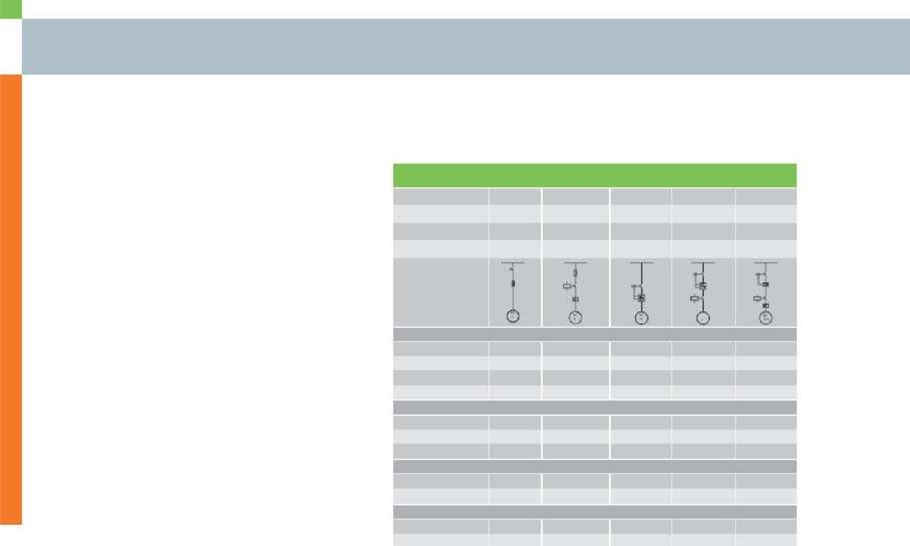
Arranque Directo de Motores Asincrónicos Trifásicos
El circuito principal muestra al motor y a todos los aparatos directamente conectados a él. En la gura
8.1.1 se observa un circuito protegido por fusibles, la maniobra mediante un contactor y la protección del motor a cargo un relé de sobrecargas.
En la Tabla 8.1 hay una comparación entre las características más representativas de cada uno de los distintos tipos de arrancadores directos.
Combinación de arranque directo
Seccionamiento
Interruptor manual
Interruptor manual
No hay
Fusibles
Guardamotor
Guardamotor
Interruptor s/térmico
Contactor
Relé de sobrecargas
Interruptor s/térmico
El circuito de comando indica cómo se llega a ma niobrar al motor y la operación de las protecciones auxiliares. En él se identica claramente la bobina del contactor y los contactos del relé de sobrecargas del cir cuito principal. La gura 8.1.2 muestra el comando a través de un llave selectora de dos posiciones, mientras que en la gura 8.1.3 se representa la orden de mar cha y parada por medio de pulsadores. En este caso es necesario conectar un contacto en paralelo al pulsador
de marcha para que se mantenga cerrado el circuito una vez nalizada la orden. Esta conexión se conoce como enclavamiento eléctrico. Esta dos alternativas tienen prioridad a la parada, ya que los contactos encargados de abrir el cir cuito están en serie con el resto del comando
y nopermitirán energizar la bobina del contactor si están abiertos.
Maniobra del motor
Contactor Relé
de sobrecargas
Guardamotor
Contactor
Protección del motor
Protección del circuito
Guardamotor
Guardamotor
F us ib le s
Fu si bl es
Guardamotor
Guardamotor
Circuito unifilar
Maniobra | ~ |  | ~ | M
Frecuencia maniobras | Reducida | Elevada | Reducida | Elevada | Elevada
Vida útil | Reducida | Elevada | Reducida | Elevada | Elevada
Mando a distancia | NO | SI | NO | SI | SI
Enclavar/señalización | NO | SI | Limitado | SI | SI
Protección del motor
Sobrecargas | NO | SI | SI | SI | SI
Falta de base | NO | SI | SI | SI | SI
Reset | NO | SI | SI | NO | SI
Protección del circuito
Cortocircuito | Excelente | Excelente | Muy buena | Muy buena | Buena
Limitación de corriente Evaluación de costos | Muy Buena | Muy Buena | Buena | Buena | Buena
Precio de aparatos | Muy bajo | Normal | Reducido | Elevado | Muy elevado
Ingeniería | Simple | Compleja | Simple | Regular | Muy compleja
Para el presente manual utilizamos las representaciones grácas y designaciones recomendadas por DIN 40 719 e IEC 445. Existen otras formas de representar a los aparatos pero son menos utilizadas. Para aplicaciones sencillas es habitual incluir a todas las funciones en un mismo gráco

Slide 117
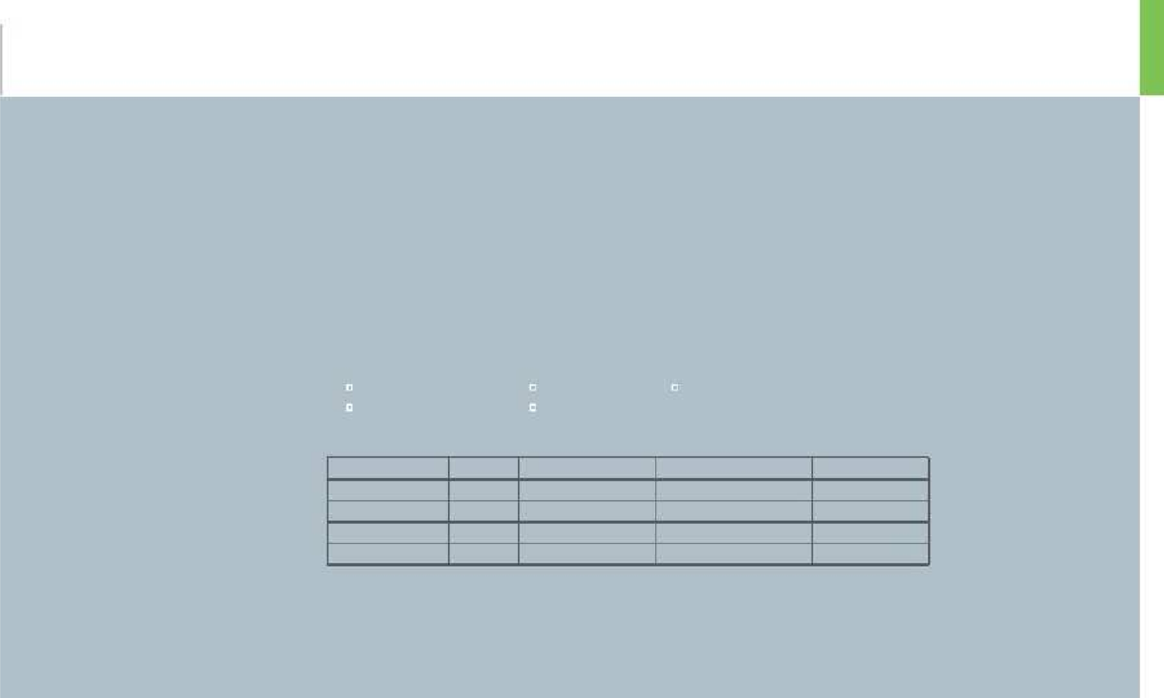
Autoevaluación
Arrancador directo y arranque a plena tensión es lo mismo?
El arranque directo no permite que el motor desarrolle todo su par de arranque verdadero o falso?
El arranque directo perjudica a las redes débiles verdadero o falso?
La intensidad de la corriente de arranque depende de la máquina arrastrada verdadero o falso?
El tiempo de arranque es independiente de la máquina arrastrada verdadero o falso?
El contactor es un aparato de maniobras verdadero o falso?
En el circuito de comando se muestra la conexión del motor verdadero o falso?
El fusible es un dispositivo para proteger motores contra sobrecargas verdadero o falso?
Cuáles de los siguientes aparatos protegen a un motor contra sobrecargas?
Contactores
Relés de sobrecargas
Fusibles Guardamotores Sensores PTC
10. Completar la siguiente tabla con las funciones de cada aparato
Man iob ra Prote cc ión d e motores P rotec ci ón de a pa ra tos
Frecuencia maniobras Vida útil
Mando a distancia Enclavar/señalización
Sec ci ona mi en to
Soluciones en la página 66

Slide 119
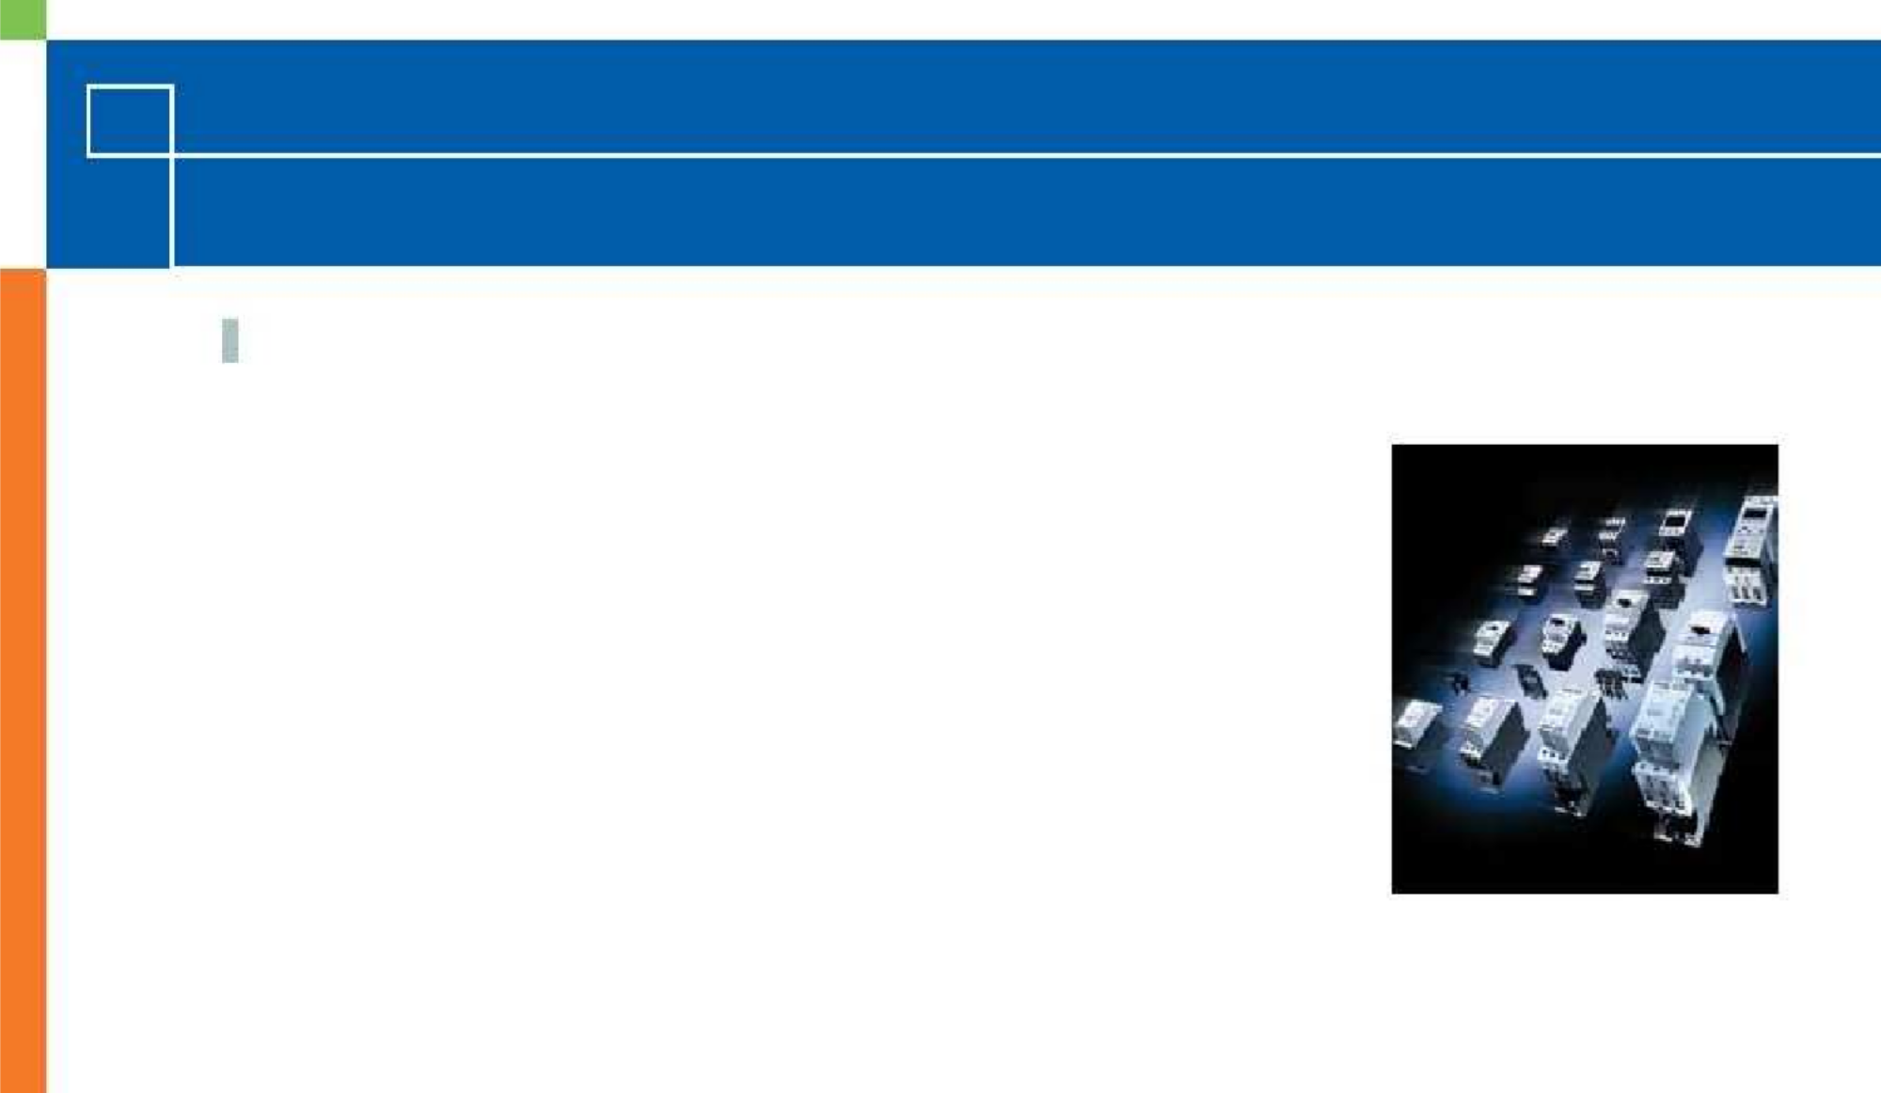
Capítulo 9.
Combinaciones de Arranque
Generalidades
Los aparatos de las distintas familias de produc tos SIRIUS se ensamblan muy fácilmente entre sí,
permitiendo de este modo formar combinaciones de aparatos para diversos nes. Todos los dispositivos contactores, relés de sobrecargas, guardamotores y arranques suaves están agrupados en cuatro tama ños constructivos perfectamente compatibles unos con otros (como muestra la foto 9.1 . Y las medidas
y características mecánicas así como los datos eléctricos de los cuatro tamaños están armonizados, lo que permite diseñar accesorios comunes a los distintos aparatos.
Todos los aparatos de la familia Sirius están cons truidos en tres anchos de montaje y pueden ser instalados dentro de tableros unos junto a otros en temperaturas ambientes, en el interior del tablero, de hasta 60 C sin desclasicación. Estos produc tos fueron concebidos siguiendo estrictas pautas de seguridad y buscando la economía en el proyecto, la instalación, servicio y mantenimiento de cada aparato.
eléctrica del guardamotor con el contactor y en los tamaños S00 y S0 también la vinculación mecánica para formar una unidad rígida.
Montando sólo a uno de los aparatos sobre un riel de jación rápida según DIN EN 50 022 de
35x7,5 mm se tiene ya el montaje del conjunto.
Debido al peso de los aparatos de los tamaños S2 y S3, para esta vinculación mecánica también es necesario emplear un soporte adaptador para riel de montaje rápido. El montaje del conjunto puede
hacerse con dos rieles de jación rápida según DIN EN 50022 de 35x15 mm, o uno de 75x15 mm.
También es posible montar al adaptador mediante tornillos.
foto 9.1 familia sirius
Si bien tanto la combinación del tamaño S00 como la del tamaño S0 pueden maniobrar motores de la misma potencia, por las características de limitación del guardamotor y mayor tamaño del contactor con esta última combinación es posible alcanzar un tipo
de coordinación mayor.

Slide 121
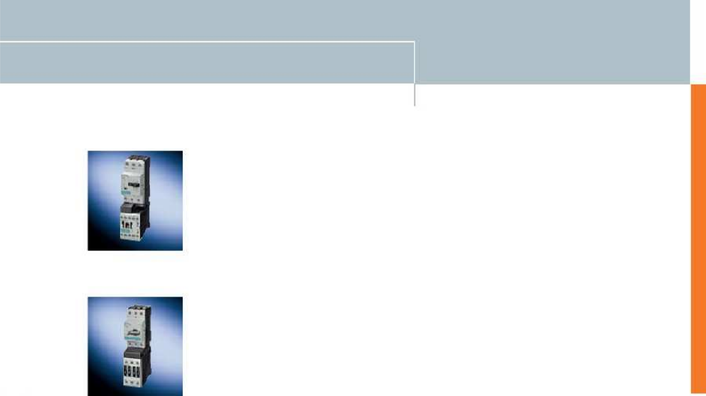
Distintos tipos de coordinación
Un circuito está protegido contra cortocircuitos cuando el daño que se produce en él no trasci ende, es decir, no afecta al resto de la insta lación y además el personal que ocasionalmente
pueda encontrase presente cuando se produce la falla no será afectado. En resumen, la falla no se propaga.
la posibilidad de soldaduras en los contactos del contactor siempre que no se produzcan defor
maciones de los contactos y la soldadura pueda despegarse con una herramienta simple (por ej. destornillador . El fabricante dará instrucciones sobre el mantenimiento.
Servicio libre de soldadura
Si se desea una mayor disponibilidad de la insta lación se puede recurrir a derivaciones libres de soldadura.
Seleccionando fusibles adecuados o sobredi
mensionando a los contactores es posible realizar una combinación de arranque de motores a la que no se le suelden los contactos del contactor tras un cortocircuito. La Norma DIN EN 947 4 2 contempla el funcionamiento libre de soldaduras.
foto 9.2 conjunto guarda- motor y contactor s00 para arranque directo
La Norma IEC 947 4 1 contempla el comportamien to de los aparatos de maniobra y protección del
motor luego de que los aparatos de protección de
la línea dominaron al cortocircuito con seguridad, y hace la siguiente diferencia
Tipo de coordinación 1
En caso de cortocircuitos, el conjunto arrancador (contactor más térmico o guardamotor , no debe
poner en riesgo a personas ni a la instalación, pero
no es necesario que luego permanezcan en servicio. El contactor y el relé de sobrecargas podrán ser reparados, o deberán ser reemplazados.
Tipo de coordinación 2
El cortocircuito se debe dominar con seguridad. No puede haber daños en el disparador por sobrecarga u otra parte. La derivación debe poder ponerse en servicio sin renovación de partes. Serán posibles
foto 9.3 conjunto guarda-

Slide 123
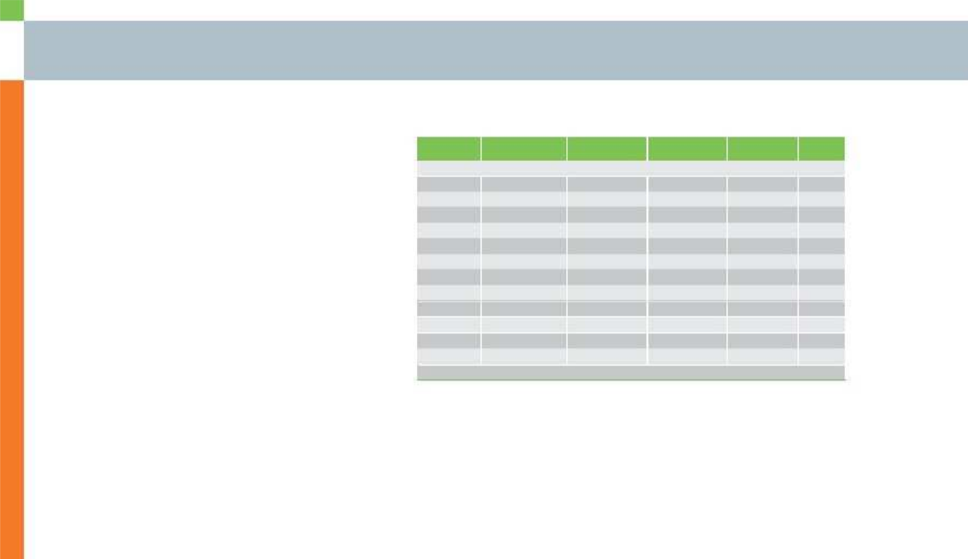
Combinaciones de Arranque
Autobloqueo
La función de protección por sobrecargas esta dada por el disparador térmico del guardamotor. Este, a
Regulación Guardamotor Pieza de Unión Contactor
Para regulaciones inferiores a 2 A usar tabla de coordinación Tipo 2
Adaptador
Tamaño
diferencia con el relé de sobrecarga, no vuelve a la | 1,8 - 2,5 A | 3RV10 11-1CA10 | 3RA19 11-1A | 3RT10 15-1AP01 | No es necesario | S00
posición de reposo luego de enfriarse los bimetales de disparo. No hay posibilidad de seleccionar una reposición automática siempre es necesario presen tarse frente al guardamotor para reponerlo. | 2,2 - 3,2 A 2,8 - 4,0 A 3,5 - 5,0 A 4,5 - 6,3 A | 3RV10 11-1DA10 3RV10 11-1EA10 3RV10 11-1FA10 3RV10 11-1GA10 |  | 3RT10 15-1AP01 3RT10 15-1AP01 3RT10 15-1AP01 3RT10 15-1AP01
 | 5,5 - 8,0 A | 3RV10 11-1HA10 |  | 3RT10 15-1AP01
Si se desea una reposición automática se debe recurrir a un relé de sobrecargas junto al contactor y a un interruptor para la protección del circuito. Este | 7,0 - 10,0 A 9,0 - 12 A 11 - 16 A | 3RV10 11-1JA10 3RV10 11-1KA10 3RV10 11-4AA10 | 3RA19 21-1A | 3RT10 16-1AP01 3RT10 17-1AP01 3RT10 25-1AN20 | No es necesario | S0
interruptor puede no tener un disparador por sobre cargas. Por razones de comodidad puede utilizarse un guardamotor con una regulación de disparador por sobrecargas algo superior a la del relé.
14- 20 A
3RV10 21-4BA10
3RT10 25-1AN20
17 - 22 A
3RV10 21-4CA10
3RT10 25-1AN20
18 - 25 A 3RV10 21-4DA10 3RT10 26-1AN20
Para regulaciones superiores a 25 A usar tabla 10 para coordinación Tipo 2
Tabla 9.1 Combinación de arranque directo Coordinación Tipo 1
Seguridad contra contacto casual
Los productos de las familias de aparatos SIRIUS son seguros contra contacto casual es decir, no es posible tocar partes bajo tensión de los mismos con las puntas de los dedos, la palma o el dorso de la mano.
Al realizar combinaciones de arranque con los accesorios diseñados para unir los componentes y teniendo en cuenta el largo a pelar de los cables de acometida, también las combinaciones de arranque serán seguras contra contacto casual.

Slide 125
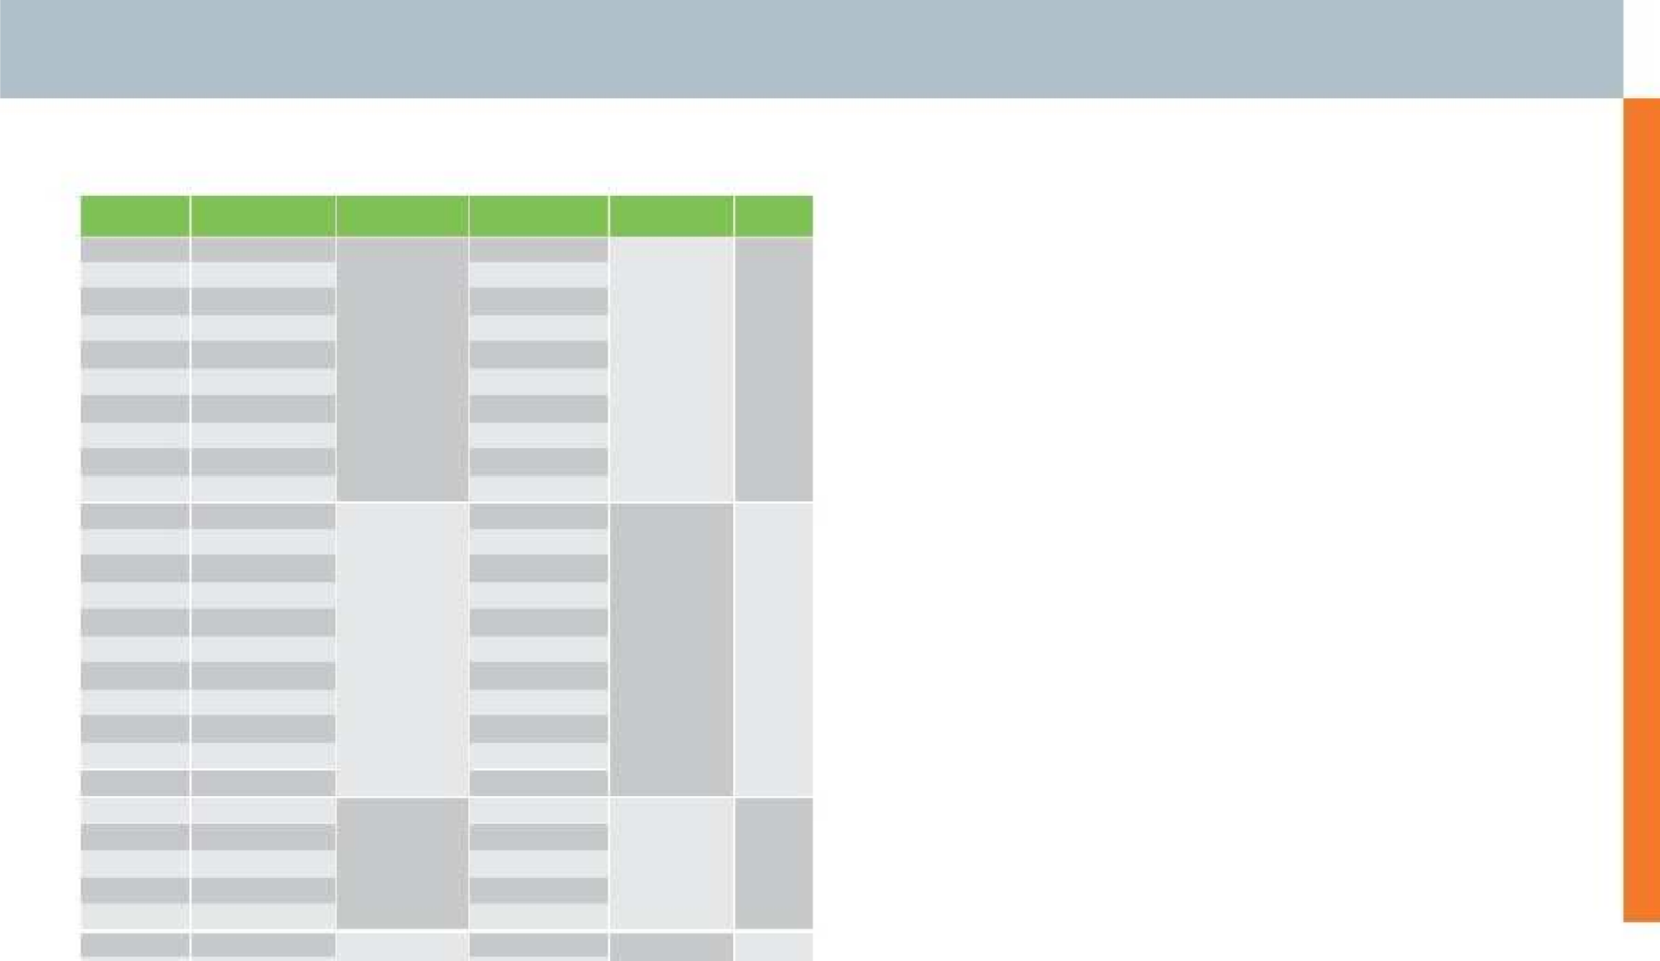
Arrancadores Directos en Caja
Los arrancadores directos trifásicos protegidos en caja aislante de material plástico de alto impacto, del tipo 3RE10 o Casetina, constan de una cajaplástica con grado de protección IP 65. Den tro de la cual se montan un contactor y un relé de sobrecargas para la maniobra y protección de un motor asincrónico trifásico o monofásico, con sus correspondientes botones de marcha y parada(foto 9.2 y 9.3
La Casetina se suministra con un contactor S00 ó S0 según tamaño, con su tensión de accionamiento de 380 V 50/60 Hz, para facilitar el cableadoen el caso de conectarse un motor trifásico 3x380 V.
Para el perfecto funcionamiento de la Casetina simplemente es necesaria la conexión de los cables de entrada en L1, L2 y L3, así como los cables de salida en U1, V1, W1.
Debido al amplio margen de la tolerancia de actuación de la bobina del contactor se logra un funcionamiento conable aún en condiciones desfavorables, como es el caso de instalaciones lejanas de la toma de energía.
El relé de sobrecargas que protege al motor contra sobrecargas y falta de fase, puede ser del tipo térmico 3RU11 o electrónico 3RB20 que, por lo general, no se suministra incorporado a la Casetina sino por separado(ver capítulo 6 .
Regulación | Guardamotor | Pieza de Unión | Contactor | Adaptador | Tamaño
0,18 - 0,25 A | 3RV10 11-0CA10 | 3RA19 11-1A | 3RT10 15-1AP01 | No es necesario | S00
0,22 - 0,32 A | 3RV10 11-0DA10 |  | 3RT10 15-1AP01
0,28 - 0,40 A | 3RV10 11-0EA10 |  | 3RT10 15-1AP01
0,35 - 0,50 A | 3RV10 11-0FA10 |  | 3RT10 15-1AP01
0,45 - 0,60 A | 3RV10 11-0GA10 |  | 3RT10 15-1AP01
0,55 - 0,80 A | 3RV10 11-0HA10 |  | 3RT10 15-1AP01
0,70 - 1,0 A | 3RV10 11-0JA10 |  | 3RT10 15-1AP01
0,90 - 1,25 A | 3RV10 11-0KA10 |  | 3RT10 15-1AP01
1,1 - 1,6 A | 3RV10 11-1AA10 |  | 3RT10 15-1AP01
1,4 - 2,0 A | 3RV10 11-1BA10 |  | 3RT10 15-1AP01
1,8 - 2,5 A | 3RV10 21-1CA10 | 3RA19 21-1A | 3RT10 24-1AN20 | No es necesario | S0
2,2 - 3,2 A | 3RV10 21-1DA10 |  | 3RT10 24-1AN20
2,8 - 4,0 A | 3RV10 21-1EA10 |  | 3RT10 24-1AN20
3,5 - 5,0 A | 3RV10 21-1FA10 |  | 3RT10 24-1AN20
4,5 - 6,3 A | 3RV10 21-1GA10 |  | 3RT10 24-1AN20
5,5 - 8,0 A | 3RV10 21-1HA10 |  | 3RT10 24-1AN20
7,0 - 10,0 A | 3RV10 21-1JA10 |  | 3RT10 26-1AN20
9,0 - 12 A | 3RV10 21-1KA10 |  | 3RT10 26-1AN20
11 - 16 A | 3RV10 21-4AA10 |  | 3RT10 26-1AN20
14 - 20 A | 3RV10 21-4BA10 |  | 3RT10 26-1AN20
17 - 22 A | 3RV10 21-4CA10 |  | 3RT10 26-1AN20
18 - 25 A | 3RV10 21-4DA10 | 3RA19 31-1A | 3RT10 34-1AN20 | 3RA19 31-1A | S2
22 - 32 A | 3RV10 21-4EA10 |  | 3RT10 34-1AN20
28 - 40 A | 3RV10 21-4FA10 |  | 3RT10 35-1AN20
36 - 45 A | 3RV10 21-4GA10 |  | 3RT10 36-1AN20
40 - 50 A | 3RV10 21-4HA10 |  | 3RT10 36-1AN20
45 - 63 A | 3RV10 21-4JA10 | 3RA19 41-1A | 3RT10 44-1AN20 | 3RA19 41-1A | S3

Slide 127
Combinaciones de Arranque
La protección de la línea se debe hacer respetando los tipos de coordinación según la norma
IEC 60 947 4 1 parte 102 (ver tablas 9.1 y 9.2 . La información también se encuentra en la etiqueta del relé de sobrecargas.
L1 L3 L3
F1
La Casetina se debe jar sobre una supercie plana, vertical.
1 3 5
3
(A2) A1
K1
4
A2
(A1)
2 4 6
Si en lugar de un motor trifásico se maniobra uno monofásico, se deberá modicar el circuito de acuerdo al esquema correspondiente, y cambiar la bobina del contactor por una de 220 V 50/60 Hz. Gracias a los bornes de conexión que impiden el contacto casual, también el instalador se encuentra protegido al utilizar la Casetina 3RE10. Luego de realizar el cableado se debe vericar el apriete co rrecto de todos los bornes de conexión, inclusive los no utilizados.
3
4
foto 9.4 casetina 3re10
S1
1 3 5
(96)
95 97
F2
2 4 6
Test
96 98
(95)
Reset/0
U V W
M 3
Contacto a distancia
M1
~
g. 9.1 esquema práctico de conexión para un motor trifasico
Arrancador directo en caja IP 65 - Casetina
Valores asignados máximos para motores asincrónicos
Monofásicos 230 V Trifásicos 400 V
kW CV kW CV
3RE10 00-8XA17-0AQ0
I_{n}
A
Contactor
Relé de sobrecargas
Térmico Electrónico
Tamaño S00

Slide 129
Autoevaluación
La protección según coordinación Tipo 1 admite la destrucción de los aparatos verdadero o falso?
La protección según coordinación Tipo 2 exige el cambio del relé de sobrecargas verdadero o falso?
La protección según coordinación Tipo 2 admite la leve soldadura de los contactos principales del contac
tor verdadero o falso?
La base de la seguridad frente a un cortocircuito es
No afectar al resto de la instalación.
Que no haya daños en los equipos involucrados. Que el personal no sea lastimado.
La combinación guardamotor contactor no tiene reset automático verdadero o falso?
Cuándo se utiliza una combinación guardamotor contactor relé de sobrecarga?
Los arrancadores en caja son IP65 pueden funcionar bajo el agua verdadero o falso?
Los arrancadores en caja deben ser protegidos externamente contra cortocircuito verdadero o falso?
Los arrancadores en caja se pueden proteger con termomagnéticas verdadero o falso?
Soluciones en la página 68

Slide 131
Capítulo 10.
Arranques Inversores
Generalidades
Los motores asincrónicos trifásicos se construyen para que, conectando ordenadamente las fases
a sus bornes de principio de devanado, giren en sentido horario vistos desde el cabo de eje, es decir hacia la derecha. Este sentido de marcha también se conoce como directo. Se puede lograr que el mo
tor gire en sentido contrario invirtiendo a dos
de sus fases. En ese caso el motor girará en sentido antihorario o inverso es decir hacia la izquierda, mirándolo desde el cabo de eje. Para lograr esta función se cuenta con los inversores de marcha.
Estos constan de dos contactores, cada uno de ellos calculado como si se tratara de un arrancador directo.
Habitualmente los contactores están calculados en categoría de servicio AC 3, pero si son de esperar frecuencias de maniobra muy elevadas o frenados durante el arranque, se deben calcular consideran do la categoríade servicio AC 4. Se debe tener en cuenta que interrumpiendo la corriente de arranque la vida útil eléctrica de los contactos del contactor
Existe un circuito de comando para cambiar de marcha sin detener previamente al motor, y otro con más seguridad que exige realizar la maniobra de parada antes de la de contramarcha.
Todo inversor de marcha debe prever enclavamien tos entre los contactores para evitar una simul taneidad del cierre de ambos contactores, con el consecuente cortocircuito. Este enclavamiento se logra por medios eléctricos, conectando la bobina de un contactor a través de un contacto auxiliar NC del segundo y viceversa (ver g. 10.1 . Y por me dios mecánicos vinculando mediante una palanca los accionamientos de ambos contactores de tal manera que al cerrar el paquete magnético de uno de los contactores, se impida el cierre del contactor vecino.
foto 10.1 armado de inversor de marcha s00
Siempre es conveniente usar ambas formas de enclavamiento simultáneamente así se impide que mecánicamente se cierre accidentalmente el con tactor que no corresponde evitando un cortocircuito
foto 10.2 armado de inversor de marcha s0

Slide 133
dos, que realizan la inversión entre dos fases en las conexiones de entrada al contactor. Estos conjuntos permiten la utilización de la pieza de unión entre los contactores y un guardamotor.
El conjunto correspondiente al tamaño S00 incluye además un enclavamiento mecánico y el cableado del enclavamiento eléctrico entre ambos contacto res. Se deben utilizar dos contactores con un contac to auxiliar incorporado del tipo NC. Si se necesitan más contactos auxiliares, como por ejemplo para señalización, se deben adicionar bloques frontales de contactos auxiliares.
Tamaño | Conjunto | Enclavamiento mecánico
S00 | 3RA19 13-2A | Incluido en el conjunto
S0 | 3RA19 23-2A | 3RA19 24-2B
S2 | 3RA19 33-2A | 3RA19 24-2B
S3 | 3RA19 43-2A | 3RA19 24-2B
S6 | 3RA19 53-2A | 3RA19 54-2B
S10 | 3RA19 63-2A | 3RA19 54-2B
S12 | 3RA19 73-2A | 3RA19 54-2B
g. 10.1 circuito principal y de comando de

Slide 135
Arranques Inversores
Como los contactores de los tamaños S0, S2 y S3 no disponen normalmente de contactos auxiliares, el módulo de enclava miento mecánico dispone de dos contactos para facilitar el cableado del enclavamiento eléctrico entre ambos contactores. También para este caso si se necesitan contactos auxiliares se deben adicionar bloques de contactos auxiliares, ya sean frontales o laterales.
NOTA El mismo circuito utilizado para realizar un inversor de marcha se puede aprovechar para realizar un conmutador de líneas de alimentación. Sólo es necesario alimentar a uno de los contactores con la línea de alimentación principal y al otro con la alternativa.
En este caso los contactores se seleccionan según la categoría de servicio AC 1, ya que los contactores funcionaran como secciona dores y conmutarán sin carga.
Así mismo el circuito es similar al utilizado para el manejo de dos bombas cuando una trabaja como respaldo (Stand by o apoyo (Back up de otra principal (ver gura 10.2 .
g.10.2 manejo de dos bombas -una stand by (af)-

Slide 137

Autoevaluación
El motor conectado ordenadamente gira hacia la derecha verdadero o falso?
Para invertir el sentido de mando de un motor trifásico sólo es necesario invertir dos de sus fases verdadero o falso?
Para un inversor de marcha de alta frecuencia de maniobra, se utiliza la categoría de servicio AC 3 verdadero o falso?
En categoría AC 4 se debe considerar una vida útil eléctrica menor que en la AC 3 verdadero o falso?
El uso del enclavamiento mecánico permite no usar el enclavamiento eléc trico verdadero o falso?
Al usar una combinación de contactores como conmutador, se puede considerar la categoría de servicio AC 1 verdadero o falso?
Soluciones en la página 68

Slide 139
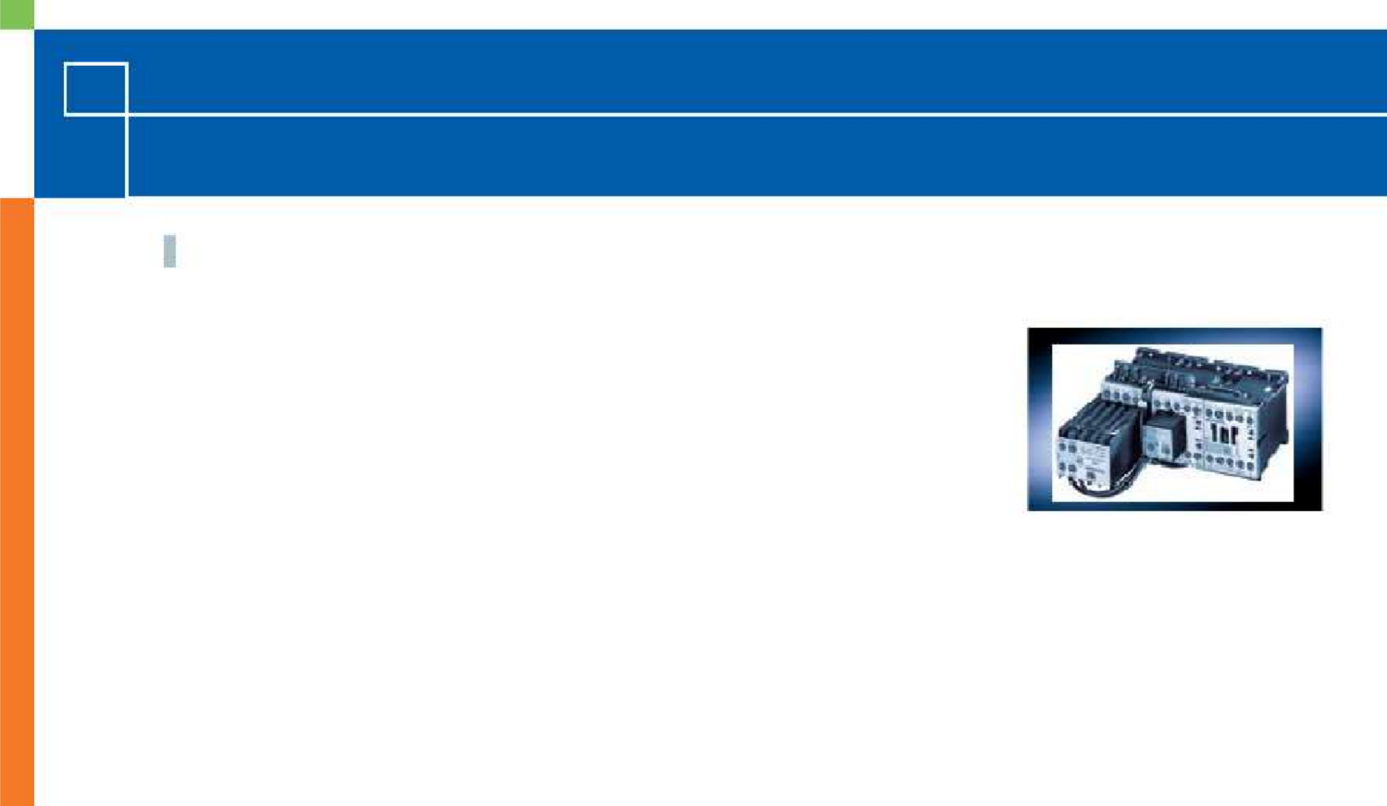

Capítulo 11.
Arrancadores a Tensión Reducida
Generalidades
Siempre que sea posible, conviene aplicarle al motor toda su tensión asignada para arrancarlo. Es decir, arran carlo en directo a plena tensión. De existir al gún impedimento, se debe recurrir a un método de arranque a tensión reducida. Los inconvenientes pueden ser de dos tipos eléctricos y mecánicos.
la corriente que varía proporcionalmente con la tensión aplicada.
Problemas mecánicos
Si la máquina accionada o los correspondientes acoplamientos no son lo sucientemente fuertes como para resistir la acción del par o momento de a rranque entonces se causará deterioros el producto
Problemas eléctricos
Si la capacidad de la red eléctrica para suministrar potencia a la carga es limitada ya sea porque es pequeño el transformador de alimentación o porque el cable de acometida es de reducida sección o muy largo durante el arranque del motor habrá trastor nos en el servicio, pues las elevadas corrientes de arranque propias de un motor asincrónico causarán grandes caídas de tensión en la línea. Estas caídas
de tensión perjudicarán el normal funcionamiento de los otros consumidores conectados al mismo punto de la red. Por ejemplo, las lámparas de ilumi nación parpadearán o se apagarán lo mismo que computadoras y otros aparatos electrónicos cuyas fuentes de alimentación son sensibles a las bajas
contenido en la máquina podría ser dañado, caerse envases transportados en cintas e inclusive éstas cortarse. Entonces, es conveniente reducir el par de arranque del motor. Para ello se le aplica al motor una tensión menor a la asignada, obteniendo un bajo par de arranque (que varía con el cuadrado de la tensión .
foto 11.1 arrancador estrella-triángulo s00
Existen distintos tipos de arranque a tensión redu cida por métodos electromecánicos arranque con resistencias rotóricas, o con resistencias o imped ancias estatóricas o por autotransformador de ar ranque. Todos estos métodos han caído en desuso, ya que han sido reemplazados por los arrancadores

Slide 141
Arrancadores Estrella-Triángulo
El arrancador estrella triángulo es el más utilizado de todos los métodos a tensión reducida, por la simpleza de su construcción, su relativo bajo costo y su conabilidad. El arrancador estrella triángulo aprovecha la relación entre las tensiones de línea
y de fase, pues en un sistema de distribución de energía trifásico la tensión de línea (U_{L} es 3 veces mas grande que la tensión de fase (U_{F}
g. 11.1
g. 11.2
U 3 . U
L F
Dado que esta relación es constante e inuye tanto en la tensión como en la corriente (I_{L} I_{F} 3 , la cor riente de arranque se reduce a un tercio de la
de arranque en directo. Es decir que si la corriente de arranque directo de un motor es de 7,2 veces la asignada, utilizando para su arranque un arranca dor estrella triángulo, la corriente de arranque se reducirá a sólo 2,4 veces.
g. 11.3
curvas de tensión, corriente y par, en función de la velocidad, para arranque directo y estrella triángulo.

Slide 143
Arrancadores a Tensión Reducida
Existen arrancadores estrella triángulo manuales y automáticos en este capítulo se tratarán sólo los automáticos.
Un arrancador estrella triángulo automático está formado por tres contactores
Contactor de línea (conectado siempre Contactor de estrella (conectado sólo durante período de arranque
Contactor de triángulo (en servicio durante la marcha del motor .
Durante el arranque están en servicio los contac tores de línea (K1 y de estrella (K3 , luego de la conmutación, en regimen de marcha quedan en servicio los contactores de línea (K1 y de triángulo (K2 .
Dado que durante la marcha el motor está siendo alimentado por estos dos contactores que conducen una corriente de fase (1,73 veces más chica que la corriente de línea los contactores de un arranca dor estrella triángulo son sustancialmente más chicos que los correspondientes a un arranque directo del mismo motor (ya que las corrientes de arranque están fuertemente reducidas .
Teniendo en cuenta que el contactor de estrella sólo
triángulo, para tiempos de arranque de hasta 10 segundos. Para la protección del motor el relé de sobrecargas se instala acoplado al contactor de línea. De esta manera el motor está protegido tanto durante el arranque como durante la marcha.
Dado que se trata de un arranque a tensión reducida el motor no desarrolla todo su par de arranque, sino sólo la tercera parte de este. Esta reducción de momento de arranque puede causar que la duración del arranque sea muy larga. En este caso, el contactor de estrella debe tener el mismo tamaño que los demás.
Además es posible que el relé de sobrecargas actúe durante el arranque. Para evitar esto suele instalarse sobre el contactor de triángulo, pero se debe
tener en cuenta que durante el arranque el motor estará sin protección tal vez convenga considerar a dos relés de sobrecarga o sólo uno de Clase 20
conectado en la línea. En este caso recomendamos contemplar el rendimiento del arranque.
Para una correcta regulación del relé de sobrecarga se debe medir con una pinza amperométrica la co rriente de la línea y al valor leído se lo multiplica por 0,58 para tener el punto de regulación.

Slide 145
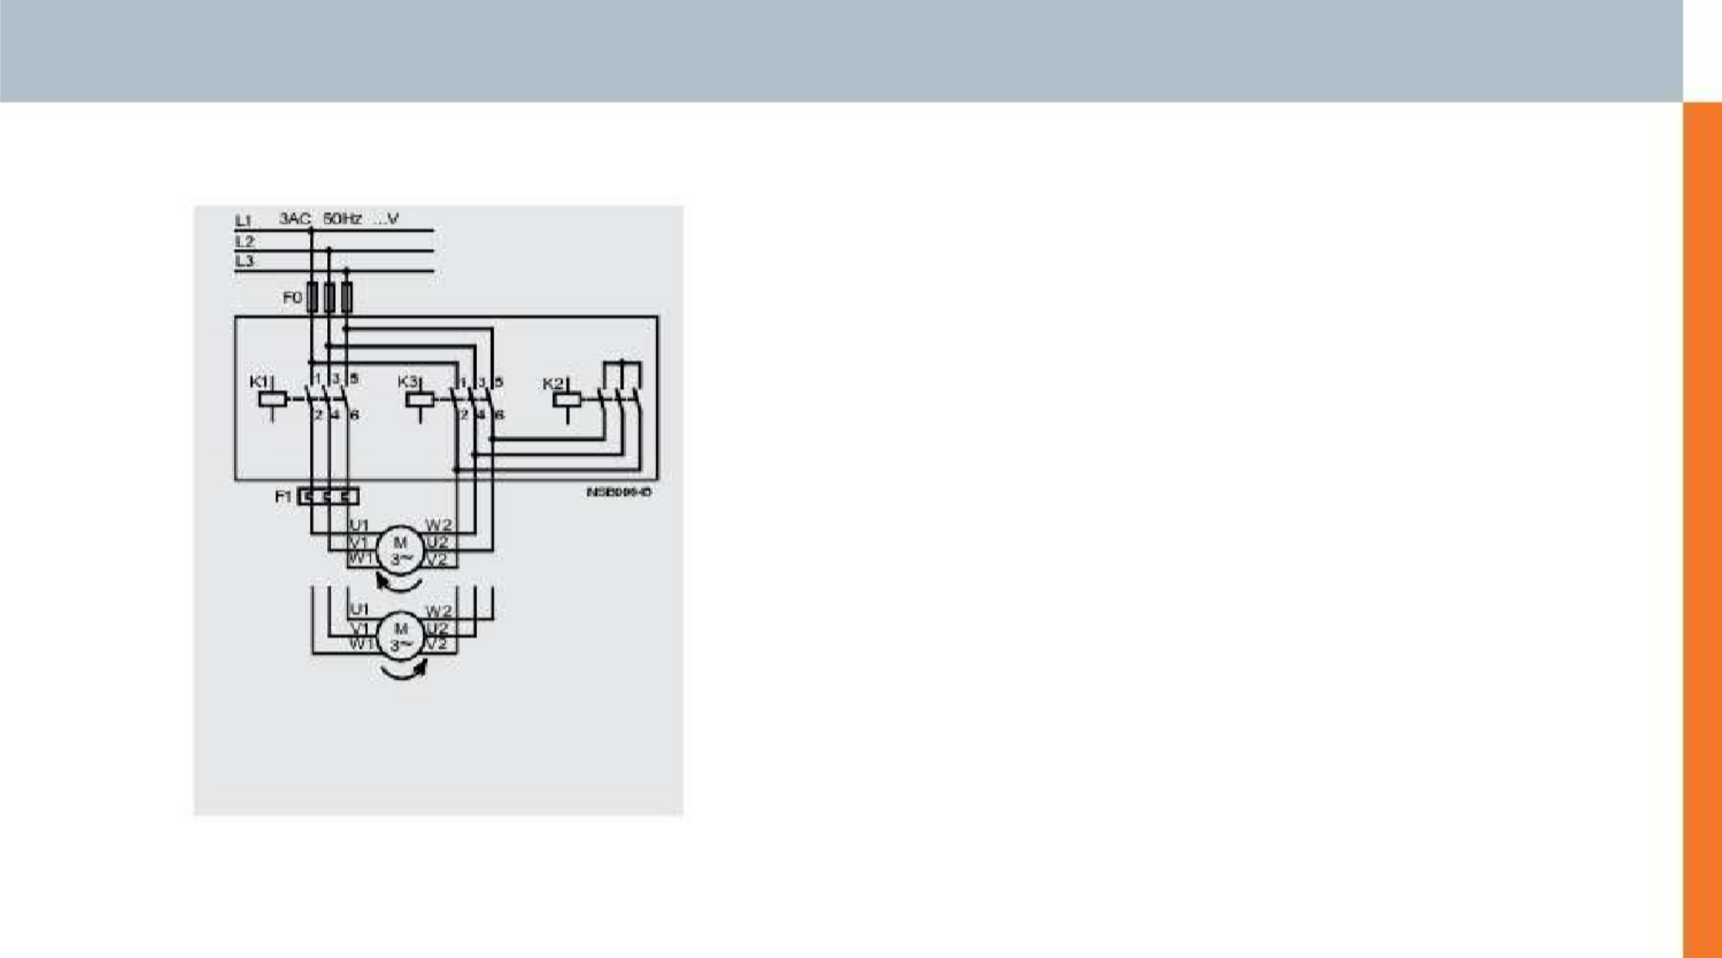
6.1 y 6.2 en las páginas 50 y 51 respectivamente.
Para poder mantener una coordinación tipo 2, a partir de los tamaños S2 ó S3 (dependiendo de la potencia es necesario dividir la alimentación de los contactores de línea y triángulo para poder instalar protecciones en las fases.
En caso de elegirse una protección de los apara tos contra cortocircuito mediante un interruptor guardamotor se deben considerar las Tablas 9.1 y
9.2 de las páginas 63 y 64, según se desee una co ordinación del tipo 1 ó 2. También hay que tener en cuenta que si desea proteger al motor con el mismo guardamotor, éste deberá considerarse para la plena corriente de línea, lo que implica un aparato mayor, con el consecuente sobredimensionamiento de los contactores.
f0: Fusibles de línea k1: Contactor de línea
k2: Contactor de estrella k3: Contactor de triángulo
f1: Relé de sobrecarga
g. 11.4 ejemplo de circuito principal de un arranque estrella-triángulo

Slide 147
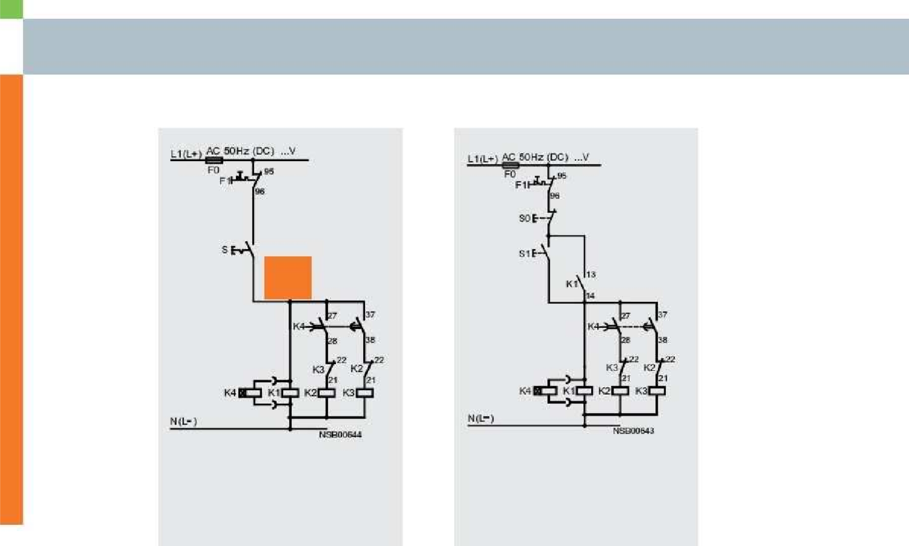
Arrancadores a Tensión Reducida
f0: Fusible
f1: Relé de sobrecarga
s: Interruptor de mando k1: Contactor de línea
k2: Contactor de estrella k3: Contactor de triángulo
k4: Relé de tiempo
f0: Fusible
f1: Relé de sobrecarga s0: Pulsador de parada s1: Pulsador de marcha k1: Contactor de línea
k2: Contactor de estrella
k3: Contactor de triángulo k4: Relé de tiempo

Slide 149
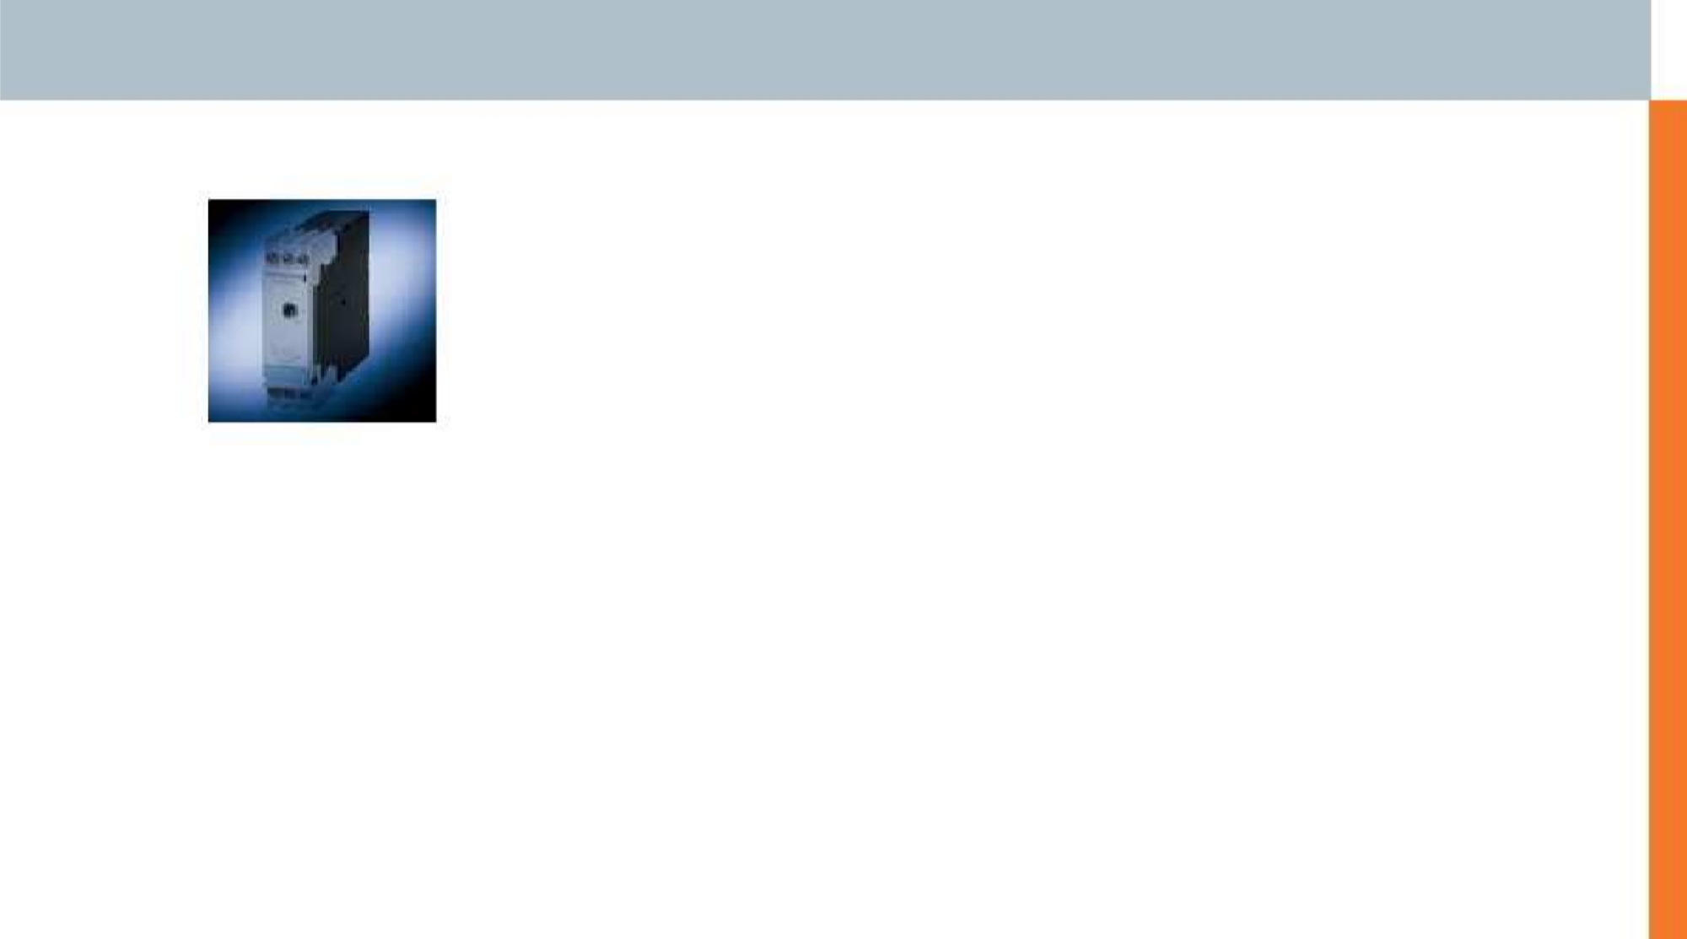
Relé de tiempo
La conmutación entre la etapa de estrella y
la de triángulo se realiza mediante un relé de tiempo.
El tiempo que tarda el motor en alcanzar una velocidad superior al 95 de su velocidad asig nada, es el valor al que se debe ajustar el relé de tiempo.
El relé de tiempo está especialmente diseñando para arrancadores estrella triángulo (ver Foto
11.2 al alimentar al relé colocándole la tensión
de alimentación asignada en sus bornes A1 y A2 se cierra inmediatamente el contacto correspondiente a la etapa de estrella (bornes 17 y 18 conectando al contactor K3 correspondiente. Transcurrido el
tiempo ajustado, el contacto se vuelve a abrir, cae el contactor K3 y naliza la etapa de estrella.
Un tiempo menor hará que tras la conmutación el motor tome una corriente muy elevada, práctica mente similar a la de arranque directo, y precisa mente sonestas corrientes las que se deseanevitar. Un tiempo mayor no traerá benecio alguno y sobrecargará al motor.
foto 11.2 relé de tiem- po para arrancadores estrella-triángulo
El arrancador estrella triángulo sólo se puede utilizar en motores con todos los terminales de sus bobinas accesibles, es decir, con seis terminales. Motores
con tres terminales como son los de las bombas sumergidas, no pueden utilizar arranques estrella triángulo.
Tras una pausa de 50 milisegundos se cierra el con tacto de la etapa de triángulo (bornes 17 y 28 y con ello el contactor K2 conecta al motor en triángulo permanecerá cerrado durante todo el periodo de marcha.
Para una red de 3x400 V los motores deben ser del tipo 400/690 V, es decir, deben estar diseñados para trabajar en triángulo a la tensión de red.
Esta pausa de la conmutación entre las dos etapas garantiza que no haya una falla por cortocircuito es decir, que el contactor de triángulo no cierre
mientras el contactor de estrella aún esté apagando su arco de desconexión.
La conmutación entre la etapa de estrella y la de

Slide 151

Arrancadores a Tensión Reducida
Motor asincrónico, 4 polos
3x400 V, 50 Hz
Potencia Corriente
Línea Fases
Arrancador estrella-triángulo compuesto por:
Contactor
Conjunto Armado
Enclavamiento Mecánico
Línea y
Estrella
kW | CV | A | A | Triángulo
5,5 | 7,5 | 7,5 | 7 | 3RT10 15 | 3RT10 15 | 3RA19 13-2B | Incluido en conjunto
7,5 | 10 | 10 | 9,9 | 3RT10 17 | 3RT10 15 | 3RA19 13-2B | Incluido en conjunto
11 | 15 | 15 | 14,5 | 3RT10 24 | 3RT10 24 | 3RA19 23-2B | 3RA19 24-2B
18,5 | 25 | 25 | 23,2 | 3RT10 26 | 3RT10 24 | 3RA19 23-2B | 3RA19 24-2B
30 | 40 | 40 | 38 | 3RT10 34 | 3RT10 26 | 3RA19 33-2C | 3RA19 24-2B
37 | 50 | 50 | 46 | 3RT10 35 | 3RT10 34 | 3RA19 33-2B | 3^{A}RA19 24-2B
45 | 60 | 60 | 50 | 3RT10 36 | 3RT10 35 | 3RA19 33-2B | 3RA19 24-2B
55 | 75 | 75 | 67 | 3RT10 44 | 3RT10 35 | 3RA19 43-2C | 3RA19 24-2B
75 | 100 | 100 | 87 | 3RT10 45 | 3RT10 36 | 3RA19 43-2C | 3RA19 24-2B
132 | 180 | 180 | 133 | 3RT10 54 | 3RT10 44 | - | -
160 | 220 | 220 | 162 | 3RT10 56 | 3RT10 54 | 3RA19 53-2B | 3RA19 54-2A
200 | 275 | 275 | 203 | 3RT10 64 | 3RT10 54 | - | 3RA19 54-2A
250 | 340 | 340 | 249 | 3RT10 65 | 3RT10 56 | - | 3RA19 54-2A
315 | 430 | 430 | 354 | 3RT10 75 | 3RT10 64 | - | 3RA19 54-2A
500 | 680 | 680 | 493 | 3RT10 76 | 3RT10 76 | 3RA19 73-2C | 3RA19 54-2A
tabla 11.1 es válida para motores con corrientes de arranque de hasta 8,4 veces la cor- riente asignada y tiempos de hasta 10 segundos

Slide 153
Autoevaluación
El arrancador estrella triángulo es un arrancador a tensión reducida verdadero o falso?
La corriente de arranque con un arrancador estrella triángulo se reduce a la tercera parte de un arranque directo verdadero o falso?
El par de arranque del motor con un arrancador estrella triángulo también se reduce a la tercera parte
verdadero o falso?
El tiempo de arranque en un arrancador estrella triángulo es el mismo que en un arrancador directo verdadero o falso?
La conmutación de la etapa de estrella a la de triángulo se debe hacer antes de alcanzar la velocidad
asignada verdadero o falso?
La conmutación de la etapa de estrella a la de triángulo se debe hacer cuando la corriente se reduce verdadero o falso?
Un motor cuya placa dice 230/400 V se puede conectar con un arrancador estrella triángulo a una red
de 3x 400V verdadero o falso?
El relé temporizador para un arrancador estrella triángulo tiene una pausa para evitar un cortocircuito de red verdadero o falso?
Un motor con tres bornes se puede arrancar con un arrancador estrella triángulo verdadero o falso?
El relé de sobrecarga se regula al 58 de la corriente que toma el motor de la red verdadero o falso?
Soluciones en la página 68

Slide 155
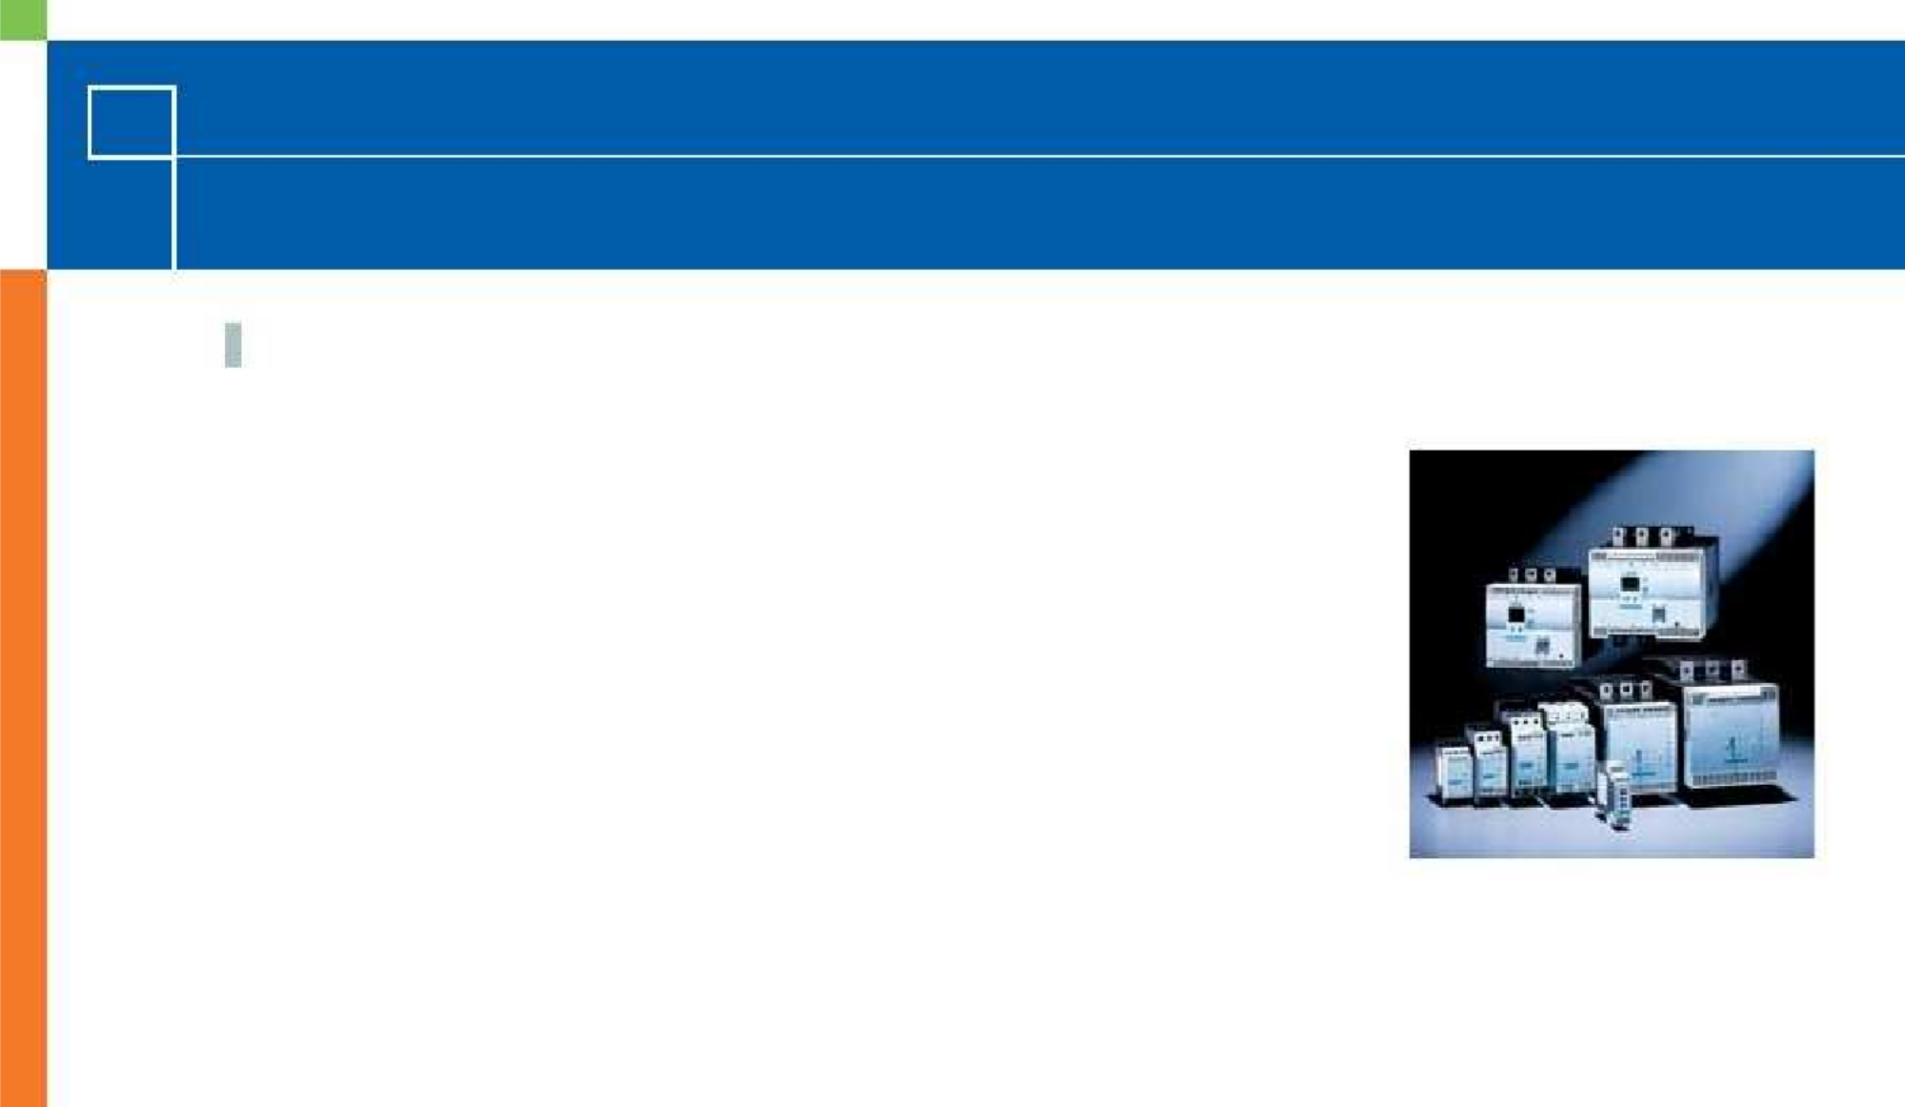
Capítulo 12.
Arranques Suaves
Generalidades
Cuando se quiere ahorrar energía o si a pesar de instalar un arrancador estrella triángulo la máquina arrastrada y el motor se ven sujetos a esfuerzos mecánicos muy elevados, debidos a los fuertes golpes producidos durante la conmutación de la etapa de estrella a la etapa de triángulo, entonces es necesario utilizar arrancadores suaves.
Los arrancadores suaves son equipos electróni cos capaces de regular la tensión de salida.
Conectados a una red trifásica, varían la tensión
de salida desde un valor predeterminado ajustable hasta el valor nominal de la red y, por ende, la asignada del motor, en un tiempo ajustable llamado rampa de arranque” (ver g. 12.1 .
Existen dos tipos de equipos los de aplicaciones estándar, que controlan las tensiones de dos fases (arrancador suave Sirius 3RW30 o 3RW40 y los de aplicaciones exigentes, que controlan las tensiones de las tres fases (arrancador suave 3RW44 . Todos tiene incorporado un contactor de puenteo que
Simplemente, mediante potenciómetros y llaves se lectoras de dos posiciones se pueden realizar todos los ajustes desde el frente de los equipos en los de aplicación estándar. En los de aplicaciones exigentes se realiza, también de manera muy sencilla, una parametrizaciónmediante teclas de función y mediante la ayuda de un display.
En los arrancadores suaves electrónicos Sirius 3RW30 y 3RW40 el rango de ajuste de la tensión inicial va desde el 40 hasta el 100 , y el tiempo de rampa puede ajustarse desde 0 hasta 20 segundos. En cambio, para el equipo 3RW44 estos valores son entre 20 y 100 de la tensión nominal y 1 a 360 segundos, respectivamente.
foto 12.1 arrancador suave 3RW30 Diagramas de estado
También es posible ajustar los tiempos de parada de los motores a los mismos valores que los seteados para el arranque. El arrancador suave, en la etapa de parada, reduce la tensión en bornes del motor desde el valor nominal hasta el valor inicial de a rranque, en el tiempo seleccionado (máximo

Slide 157
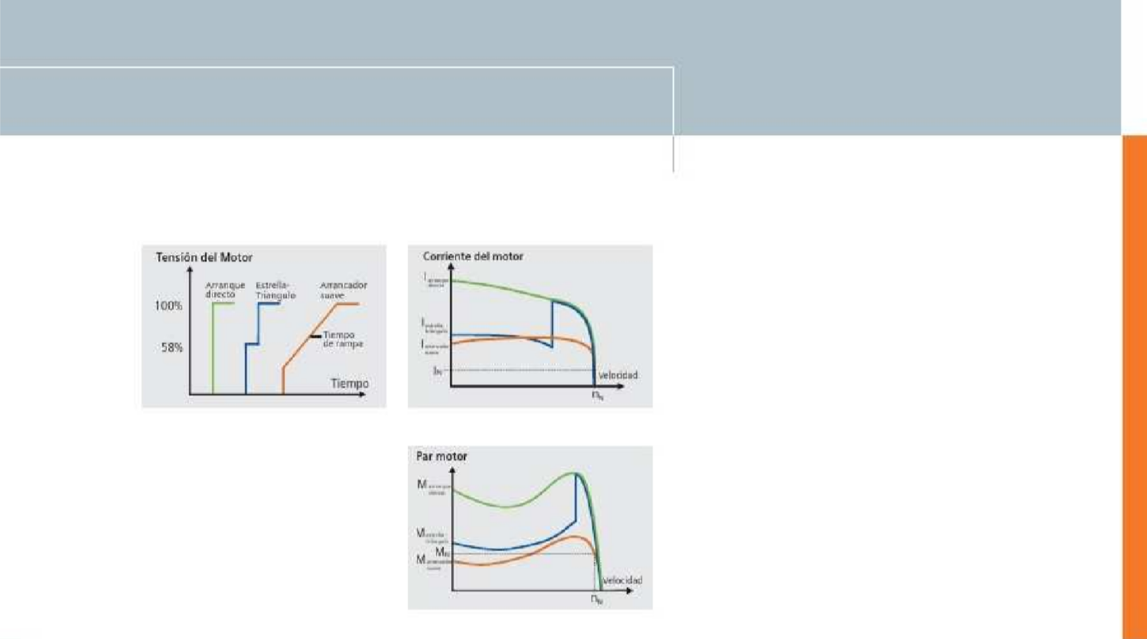
paradas de bomba, evitando el perjudicial golpe de ariete”.
Ahorro de energía
Todos los arrancadores suaves Siemens llevan incorporado un contactor de puenteo aunque también es posible conectar un contactor externo de puenteo mediante el contacto auxiliar de arran que nalizado.El contactor de puenteo puede ser calculado según la categoría de servicio AC 1. De esta manera se ahorran importantes cantidades de energía.
g. 12.1
g. 12.2
Conexión triángulo interno
El arrancador suave 3RW44 permite la conexión en triángulo interno, como se ve en la g. 12.6. Así la corriente de línea puede ser incrementada en un factor de 3 ( 3 1,73 , resultandounaopción muy económica.
g. 12.3
Arranque multimotórico
Debido al contacto de señalización de arranque
curvas de tensión, corriente y par, en función de la velocidad, para arranque

Slide 159
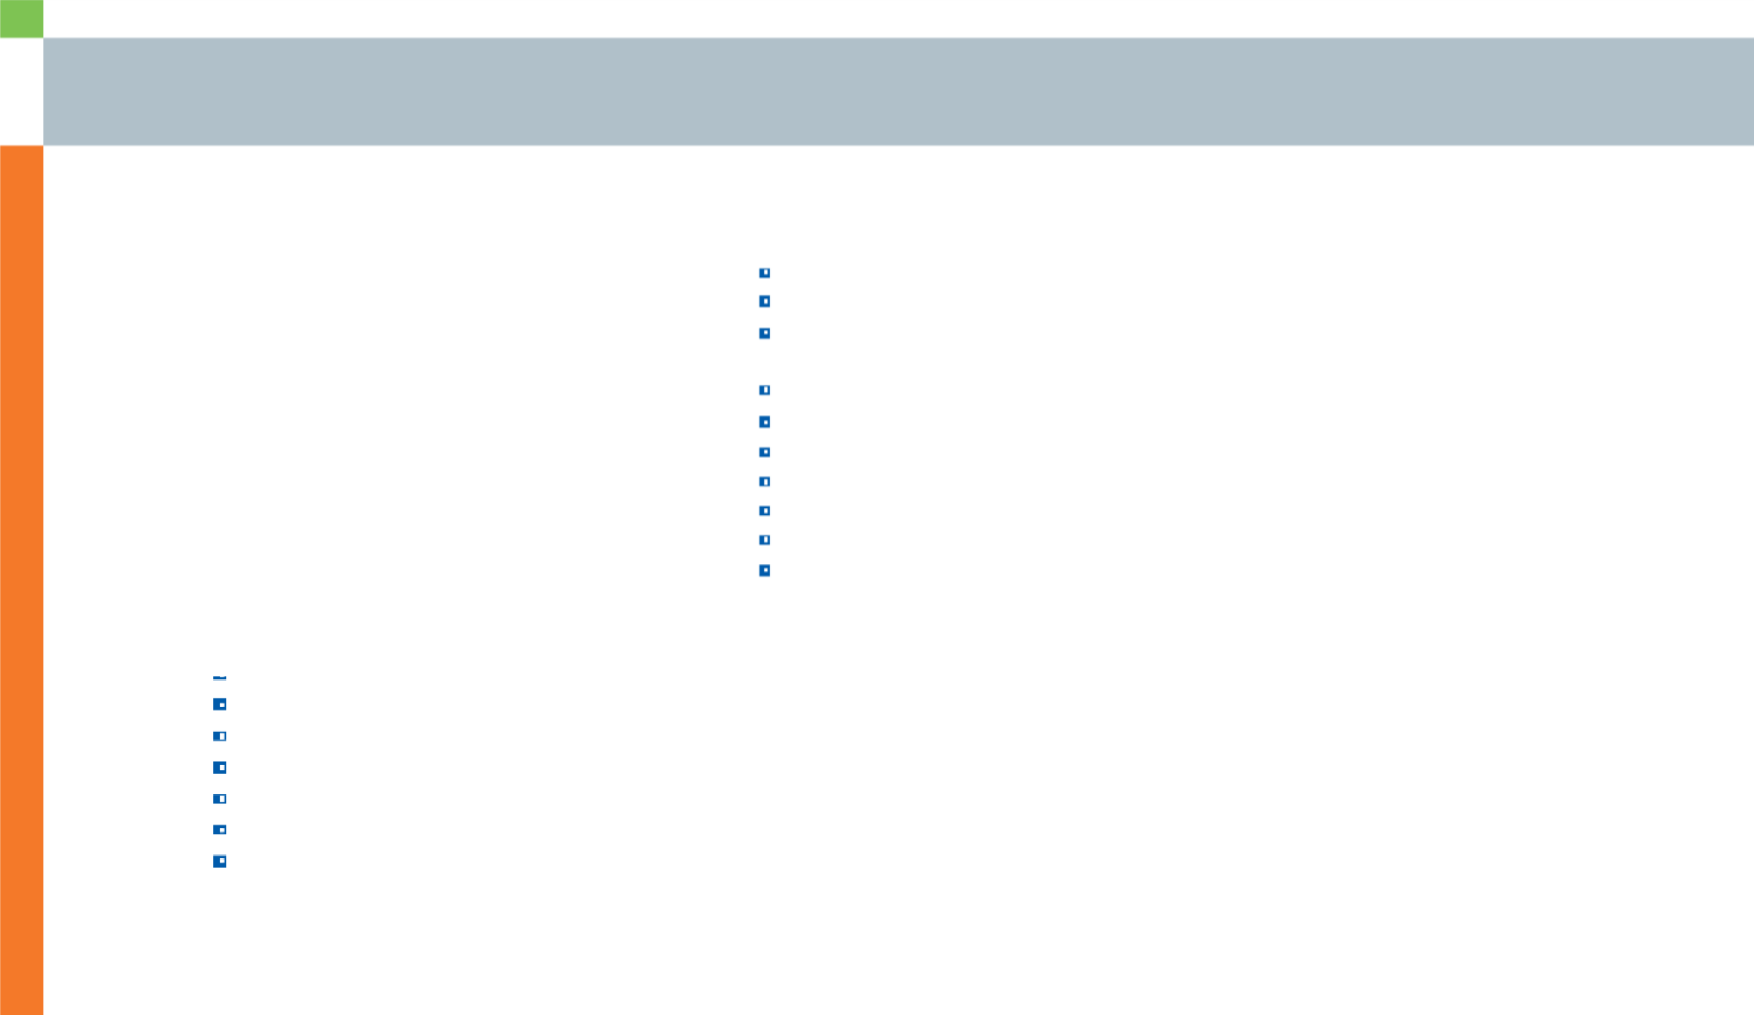
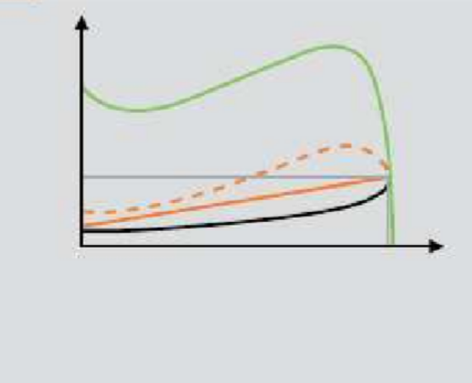
Arranques suaves
No es posible elaborar un circuito equivalente para detener a varios motores.
Un circuito multimotórico sólo puede desarrollarse si no se supera la cantidad de arranques por hora permitidos y la potencia del arrancador suave debe ser como mínimo la del motor de mayor potencia.
Aplicaciones
Los arrancadores suaves electrónicos de motores son adecuados para arranques y paradas suaves y controladas, parael frenado y parael servicio de
ahorro de energía de motores asincrónicos trifásicos.
Zonas de aplicación Bombas, compresores Ventiladores
Cintas transportadoras Machacadoras
Molinos Mezcladoras etc.
Características particulares del equipo para apli- caciones exigentes
El aparato compacto 3RW44 presenta además las siguientes características de rendimiento
Arranque suave con impulso de par de ruptura,
como de la tensión de arranque, duración de rampas, etc. Control del par de arranque y parada
Registro de fallas y lista de eventos
Cuatro clases elegibles de paradas parada libre, parada de bom bas, parada suave y frenado por corriente continua
Protección electrónica contra sobrecarga
Protección contra su propio sobrecalentamiento Protección del motor mediante sensores PTC
Ajustes de parámetro mediante el software SoftStarter ES Interfaz opcional para comunicación a PROFIBUS DP Módulo externo de operación y observación
Señalización de estados de servicio y avisos de avería.
Par
M
arranque
directo
M_{N}
Velocidad
1
2
3
1)
^{M}arrancadorsuave, tensióncontrolada
Marrancadorsuave, parcontrolado
Mcarga
(por ejemplo: bomba)
n
N
2)
3)

Slide 161
Montaje
Los arrancadores SIRIUS siguen el diseño de todos los aparatos de las familias de productos SIRIUS, y por lo tanto tienen dimensiones y datos eléctricos similares o equivalentes.
Los arrancadores suaves 3RW30 no tienen protec ción de motor incorporada, por lo que se debe considerar la protección del mismo mediante otra vía. Se pueden utilizar relés de sobrecargas térmicos 3RU11, electrónicos 3RB20 o guardamotores 3RV10. Los arrancadores electrónicos de motores 3RW40 y 44 incluyen la protección del motor para arranques normales y para arranques pesados o para elevadas frecuencias de conexión.
Con tiempos prolongados de arranque deberá ele girse, en caso oportuno, una clase para arranques severos. Para ello se recomiendan sensores de tem peratura PTC. Esto es también válido para las clases de paradas suaves, puesto que durante el tiempo de parada se origina una carga eléctrica adicional debido a la inercia de la carga mecánica.
Para proteger al equipo se deben tener en cuenta fusibles ultrarrápidos si se desea contar con una pro tección de coordinación tipo 2. Los guardamotores
g 12.5 conexión en línea
g 12.6 conexión triángulo interno
3RV10 acoplados a un arrancador suave SIRIUS,

Slide 163
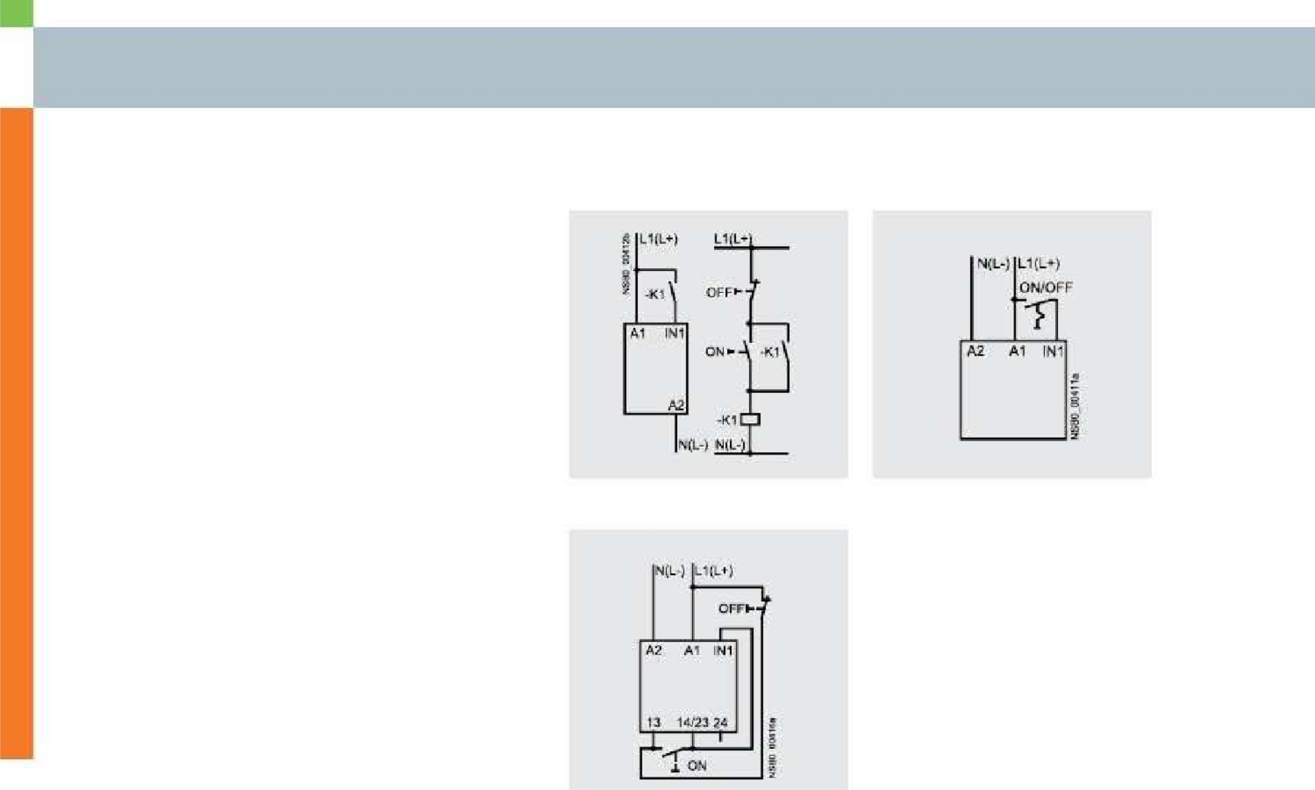
Arranques suaves
Dado que los elementos de conmutación son elementos electrónicos que no garantizan una separación galvánica, se debe considerar algún tipo de seccionador un guardamotor o contactor sirven para tal n. En la derivación a consumidores, entre el arrancador suave y el motor no puede haber elementos capacitivos (por ejemplo, ninguna instalación de compensación del factor de potencia .
circuitos de comandos para arranques suaves
Todos los elementos del circuito principal (como fusibles, aparatos de maniobra y relés de sobrecar ga se deben dimensionar y pedir por separado.
Al realizar una comparación de costos frente a otros métodos de arranque a tensión reducida, se debe evaluar que con un arrancador suave sólo es necesario realizar el tendido de una única terna de cables de alimentación al motor. También es
considerablemente menor el espacio ocupado por un arrancador suave dentro del tablero de control de motores y mucho menor el tiempo de montaje
comparado con una combinación de contactores y relés que demanda un arranque estrella triángulo.
g 12.7 mando por medio de los contactos medio de pulsadores para el tamaño
g 12.8 mando por medio del interruptor

Slide 165
Autoevaluación
El arrancador suave permite arranques sin saltos del motor verdadero o falso?
El contactor de puenteo permite reducir las perdidas durante la marcha del motor ver dadero o falso?
El motor debe tener la tensión asignada igual a la nominal de la red a la que será conecta do verdadero o falso?
Con un arrancador suave 3RW30 se puede evitar el golpe de ariete verdadero o falso?
Los arrancadores suaves se protegen con fusibles gL/gG verdadero o falso?
Con un ventilador se puede aumentar la capacidad de una arrancador suave 3RW30 ver dadero o falso?
El arrancador suave permite la inversión del sentido de giro del motor verdadero o falso?
Con un arrancador suave se puede arrancar un motor monofásico verdadero o falso?
El relé de sobrecargas se puede montar en un arrancador suave 3RW30 verdadero o falso?
Soluciones en la página 68

Slide 167
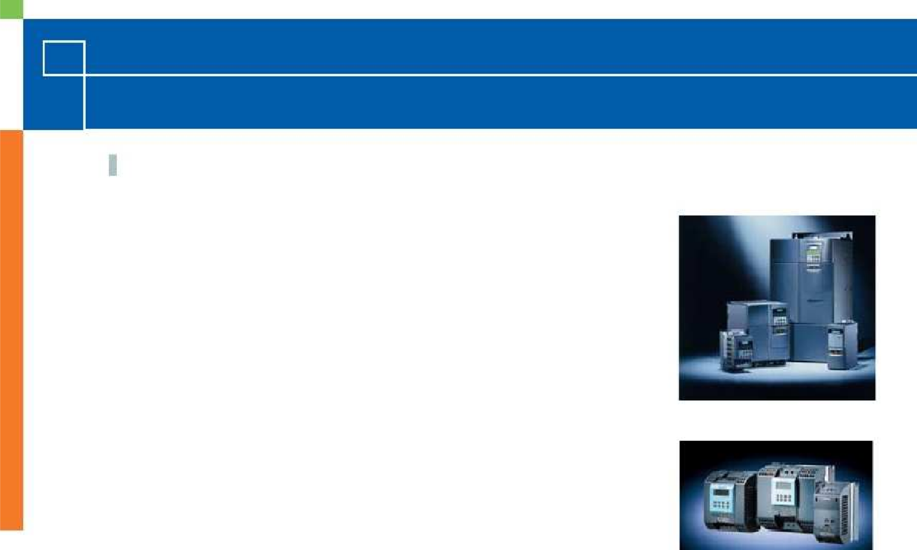
Capítulo 13.
Variadores de Velocidad
Generalidades
Los variadores de velocidad (también conocidos como convertidores de frecuencia , se diferencian de los arrancadores de motores, porque estos últi mos sólo son capaces de alimentar al motor con la frecuencia nominal de la red. En cambio, los varia dores de velocidad pueden controlar la velocidad
de un motor de corriente alterna trifásico entre cero y diez veces la velocidad nominal de la máquina/
del motor/ del mismo. Estos valores de velocidad mínima y máxima generalmente se ven limitados
por las características mecánicas y constructivas del motor a comandar.
El principio de funcionamiento de los variadores de velocidad se basa en alimentar al motor con una corriente de frecuencia variable, por ejemplo entre 0 y 600Hz, y de esta forma ajustar la velocidad
de giro del eje al valor deseado. Un motor de dos polos conectado a una red de 380VCA 50Hz gira aproximadamente a 3000 RPM si el convertidor entrega una frecuencia de salida de 25Hz, el motor girará a la mitad de velocidad. El variador también
amplia gama de velocidades. Por eso los varia dores de velocidad resultan ideales para comandar bombas, ventiladores, compresores, cintas trans portadoras, máquinas de embalaje, así como para aplicaciones sencillas de posicionamiento.
Es importante tener en cuenta que los motores modernos pueden ser controlados por un variador de velocidad de manera óptima, mientras que los motores antiguos pueden presentar problemas de aislación tras algunos meses de trabajo satisfactorio.
Los variadores de velocidad para aplicaciones están dar de alimentación monofásica 1x230 VCA están disponibles para el rango de potencias compren didas entre 0,12 kW y 3 kW y para alimentación trifásica 3x400 VCA, en todas las potencias normal izadas entre 0,12 kW y 250 kW.
Micromaster
La tensión asignada del motor debe ser igual a la tensión nominal de la red, donde se conectará al variador de velocidad.

Slide 169

rece signicativas ventajas competitivas gracias a su simplicidad para la puesta en servicio e instalación. Además, facilita las tareas de mantenimiento y diag nóstico, gracias a su amigable interfaz gráca.
integrado o externo, presentan en la práctica valores entre 10 y 50 mA. Los valores denitivos dependen de la conguración, el entorno y la longitud del cableado. No es posible garantizar un servicio sin perturbaciones si se instalan interruptores diferencial
es con una sensibilidad de 30 mA. En cambio, sí pueden instalarse sin complicaciones interruptores con una sensibilidad de 300 mA.
Bobinas de conmutación o de entrada
Se usan para reducir los picos de tensión o eliminar los microcortes producidos por maniobras en la red. Este tipo de bobinas reducen los efectos de las armónicas sobre el equipo y sobre la red.
Bobinas de salida
Se utilizan para compensar la capacidad de los conductores entre el variador y el motor cuando éstas superan los 50 m (cables apantallados , o los 100 m (cables sin apantallar . Si no se utilizan bobinas de salida, estas corrientes capacitivas toman valores tan importantes que activan a las protecciones por sobrecorriente del variador de velocidad.
Filtros de compatibilidad electromagnética CEM (compatibilidad electromagnética)
Los ltros integrados o externos CEM clase A se utilizan para evitar que el variador de velocidad sea inuenciado por ondas electromagnéticas
producidas por los demás aparatos instalados en las inmediaciones. Se utilizan en áreas industriales.
Maniobras
A pesar de no ser un aparato de maniobras, el variador de velocidad puede arrancar y proteger a un motor. El comando puede ser local, mediante los paneles frontales BOP (Básico o AOP (Avanzado , también utilizados para la introducción de los parámetros en el variador o remoto, ya sea mediante cualquiera de las entradas digitales o analógicas disponibles o una red de
Los ltros integrados o externos CEM clase B se utilizan para evitar que el variador de velocidad produzca ondas electromagnéticas que perturben
comunicación controlada por un equipo de automatización PLC

Slide 171
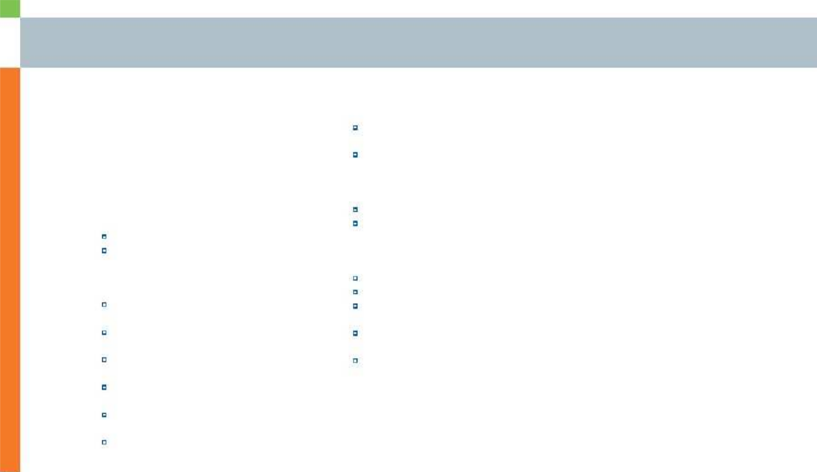
Variadores de Velocidad
Protecciones
La nueva generación de variadores de velocidad no necesita protecciones adicionales, ya que cuenta conprotecciones contra sobrecargas y contra cortocircuitos. Sólo se debe proteger a los cables
de acometida mediante fusibles o interruptores termomagnéticos.
Características principales
Diseño modular.
Alimentación monofásica o trifásica 1/3x 110 ó 220 Vac, 3x 220 Vac y 3x 400 a 600 Vac.
Operación entre 10ºC y 50ºC sin reducción de potencia.
Capacidad de sobrecarga ampliada 150 durante 60 seg.
Entradas digitales opto aisladas, libremente congurables.
Entradas analógicas (0 10 V , pueden ser utiliza das como otra entrada digital.
Salida a relé (30 VDC/5A 250 VAC/2A libremente congurable.
Salida analógica (0/4 20 mA libremente congu rable.
Característica V/f lineal, cuadrática, multipunto y algoritmo de regulación FCC (Flux Current
Control , que optimiza la tensión aplicada al motor para todas las frecuencias de salida y condiciones
motor y con vertidor.
Puerto de comunicación RS485 integradopara interconexión a redes industriales.
Puertos de comunicación Probus, DeviceNet y CanOpen como opcionales.
Accesorios
Panel de operación básico extraíble (BOP .
Panel de operación avanzado con display de texto multi lenguaje extraíble (AOP . .Conjunto para montaje de paneles de operación en puerta de tablero.
Filtros EMC clase A y clase B.
Reactancias de conmutación de entrada. Reactancias de salida para operación con cables a motor largos.
Módulos para interconexión a redes PROFIBUS y DeviceNet.
Módulo para conexióna PC.

Slide 173

Autoevaluación
Con un variador de velocidad se cambia la frecuencia aplicada a un motor verdadero o falso?
Existen variadores de velocidad para conectar un motor trifásico a una red monofásica verdadero o falso?
Con un variador de velocidad común” es posible reaccionar con alta
dinámica” verdadero o falso?
Con un variador de velocidad se aplica el par nominal al arrancar verdadero o falso?
Hasta la velocidad asignada el motor puede entregar su potencia asignada verdadero o falso?
Con un variador de velocidad es posible frenar el motor verdadero o falso?
Es posible variar la velocidad de un motor ya en marcha verdadero o falso?
Es posible parametrizar al variador de velocidad desde su frente sin acceso rios adicionales verdadero o falso?
Un variador de velocidad sin BOP no funciona verdadero o falso?
Un variador de velocidad siempre debe ser parametrizado antes de ser puesto en servicio verdadero o falso?
Soluciones en la página 68

Slide 175

Capítulo 14.
Interruptores Manuales para el Arranque de Motores
Interruptores Principales
La Norma IEC 60 204 1 establece que cada máquina debe estar equipada con un interruptor principal de accionamiento manual, que desconecte la totalidad del equipamiento eléctrico durante el período en
el que se realicen trabajos de limpieza, manteni miento o reparación, así como también durante las paradas prolongadas, para garantizar su separación
galvánica de la red de alimentación. La Norma DIN EN 60 204 1 especica los valores asignados míni
mos con los que este interruptor debe contar.
acceso.
Los interruptores principales deben cumplir con la especicación de corte seguro, como secciona dor según IEC 60 947 3, es decir
El corte de cada una de las vías de corriente debe tener una distancia dieléctrica segura, y debe ser claray conablemente señalizada por un indicador de conexión para garantizar la seguridad de las personas.
Se deberán poder accionar manualmente y tendrán sólo una posición de cerrado y abierto, posiciones que estarán claramente marcados como I y 0.
La posición desconectado sólo se indicará cuando todos los contactos se hayan separado alcanzando la distancia dieléctrica de seguridad mínima.
Todas las partes del interruptor que estén bajo tensión cuando el interruptor se halle desconecta
do (bornes de entrada deberán contar con una cubierta protectora.
El accionamiento será de color negro y en su posición de abierto deberá permitir su enclava
foto 14.1 interruptor manual rotativo 3ld
La capacidad de apertura del interruptor principal debe ser suciente como para interrumpir la co rriente a rotor bloqueado del mayor motor instalado en la máquina, más la suma de las corrientes asignadas de todos los demás consumidores de la misma, motores o no. Esta intensidad de corriente debe ser dimensionada según la categoría de servicio AC 23, Conexión de motores u otras cargas altamente inductivas”.
El accionamiento manual del interruptor será ac

Slide 177
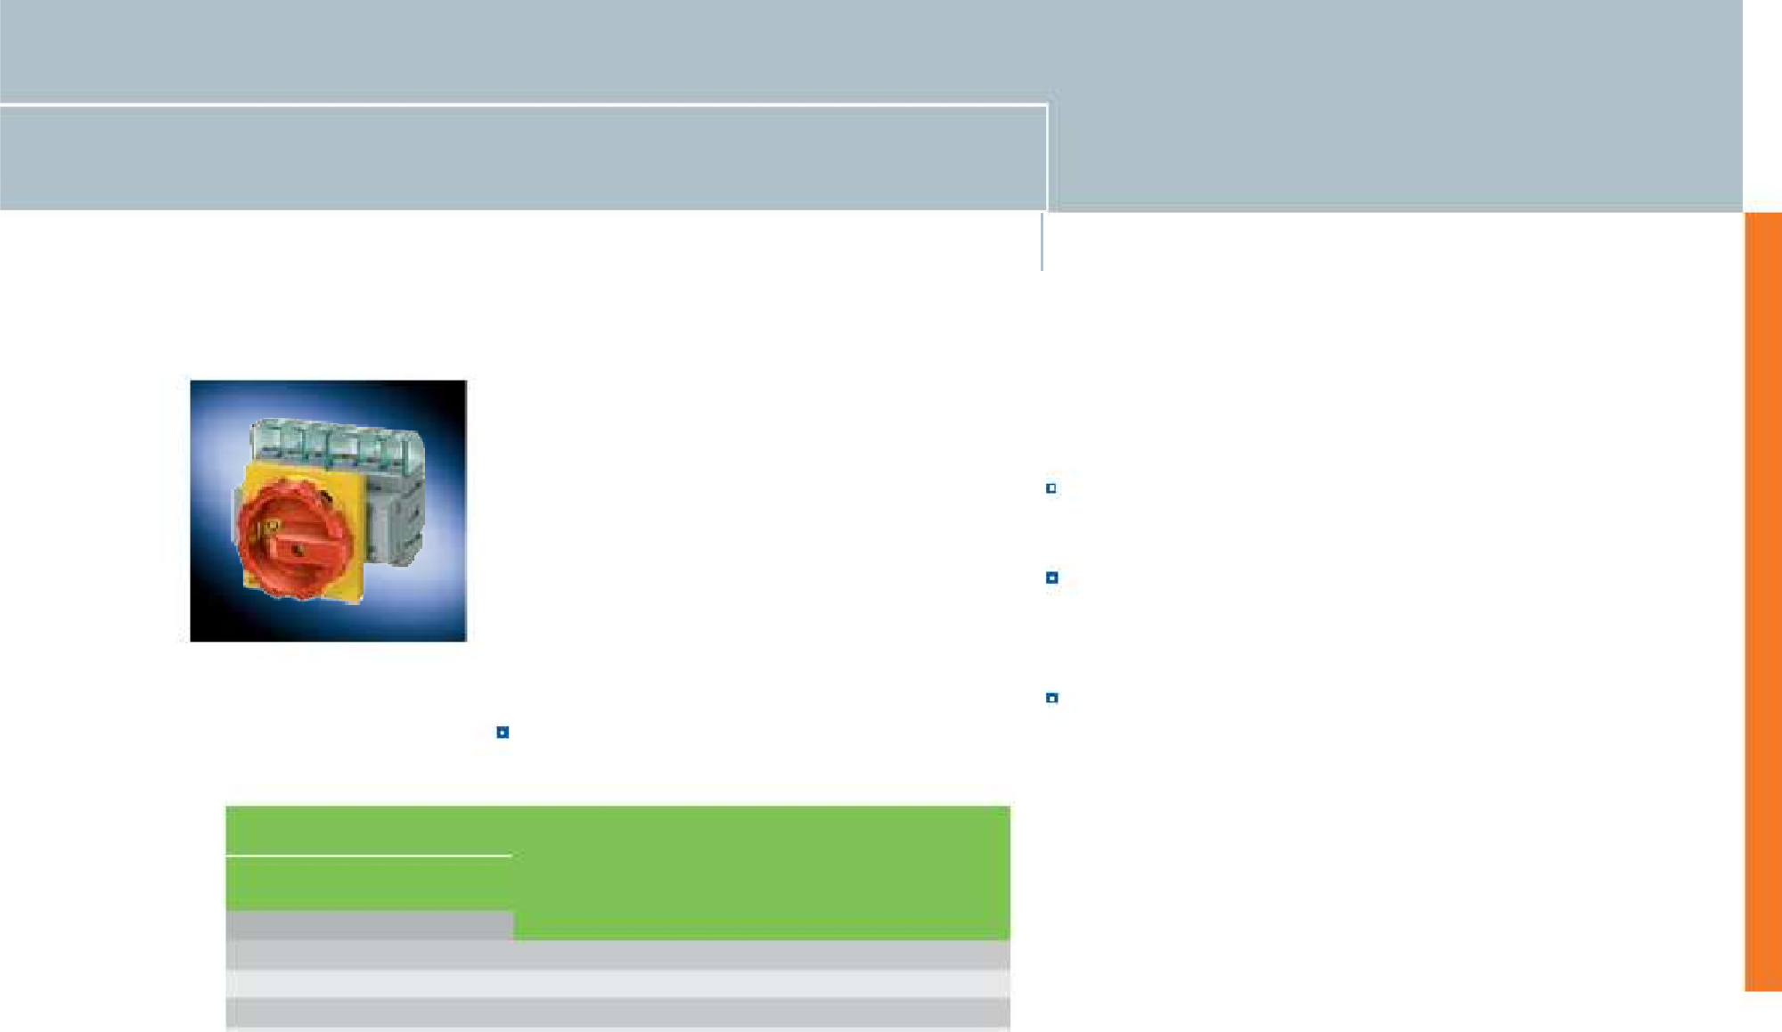

táneamente de tratarse de un interruptor tetrapo lar el cuarto polo cerrará antes que los principales y abrirá después de ellos.
pero además deberá ser claramente identicable por su accionamiento de color rojo dispuesto sobre una supercie de contraste amarilla (ver foto14.2 .
El interruptor de emergencia no sólo será ac cesible sino que siempre será visible por el opera dor de la máquina.
El interruptor de emergencia puede interrumpir di rectamente el circuito de alimentación del motor,
o mediante circuitos auxiliares actuar en el circuito de comando a distancia.
Se podrán colocar hasta tres candados en el ac cionamiento.
Si se utilizan contactos auxiliares deberán ser de acción forzada normal cerrados (NC .
Interruptores de Emergencia
En caso de que existan circunstancias de peligro para personas o daño para la instalación, las partes peligrosas de la máquina (o ésta en su totalidad deberán ser puestas fuera de servicio de la manera más rápida posible accionando la instalación de emergencia.
El interruptor de emergencia deberá cumplir con todos los requisitos de un interruptor principal,
foto 14.2 interruptor de emergencia
Valores asignados, cargas trifásicas 400 V
Intensidad Potencia asignada
Interruptor y accionamiento en el fondo del armario
Interruptor en el fondo, accionamiento en la puerta
Interruptor y accionamiento en el frente del armario
AC-21 A | AC-23 kW | AC-3 kW | CV
16 | 7,5 | 5,5 | 7,5 | 3LD2 030-0TK11 | 3LD2 013-0TK51 3LD2 003-0TK51
25 | 9,5 | 7,5 | 10 | 3LD2 130-0TK11 | 3LD2 113-0TK51 3LD2 103-0TK51
32 | 11,5 | 9,5 | 12,5 | 3LD2 230-0TK11 | 3LD2 213-0TK51 3LD2 203-0TK51

Slide 179
Interruptores Manuales para el Arranque de Motores
Los contactos auxiliares deberán señalizar la posición de los contactos principales.
Valores asignados, cargas trifásicas 400 V
Intensidad Potencia asignada AC-21 AC-23 AC-3
Interruptor en el fondo, accionamiento en la puerta
Interruptor y accionamiento en el frente del armario
Los contactos auxiliares conmutaránsiempre antes que los principales, permitiendo así realizar combi naciones de seguridad.
A | kW | kW | CV
16 | 7,5 | 5,5 | 7,5 | 3LD2 013-0TK53 | 3LD2 003-0TK53
25 | 9,5 | 7,5 | 10 | 3LD2 113-0TK53 | 3LD2 103-0TK53
32 | 11,5 | 9,5 | 12,5 | 3LD2 213-0TK53 | 3LD2 203-0TK53
63 | 22 | 18,5 | 25 | 3LD2 514-0TK53 | 3LD2 504-0TK53
100 | 37 | 30 | 40 | 3LD2 714-0TK53 | 3LD2 704-0TK53
125 | 45 | 37 | 50 | 3LD2 814-0TK53 | 3LD2 804-0TK53
Interruptores de Mantenimiento
Cuando se deben realizar tareas de mantenimiento en áreas de la planta alejadas del tablero de control, o cuando la visión del área de trabajo esté obstacu lizada, es conveniente instalar en campo a un inte rruptor de mantenimiento.
tabla 14.2 resumen de selección de interruptores de emergencia
Un interruptor de mantenimiento es aquel que reúne todas las características de un interrup tor de emergencia, colocado dentro de una caja con un grado de protección IP 65 adecuado para su instalación en la planta fuera de la protección de una sala de control. De esta manera el operario en cargado de realizar la tarea, además de desconectar la alimentación del motor en el centro de control
de motores puede realizar el seccionamiento localmente junto al motor y colocar un candado que le garantiza seguridad durante el desarrollo de su trabajo.
Valores asignados, cargas trifásicas 400 V
Intensidad Potencia asignada
Interruptor en caja IP 65
Tres polos
Seis polos
AC-21 A | AC-23 kW | AC-3 kW | CV | Para arranques directos | Arranques estrella-triángulo
16 | 7,5 | 5,5 | 7,5 | 3LD2 064-0TB53 | -
25 | 9,5 | 7,5 | 10 | 3LD2 164-0TB53 | 3LD2 165-3VB53
32 | 11,5 | 9,5 | 12,5 | 3LD2 264-0TB53 | 3LD2 265-3VB53
63 | 22 | 18,5 | 25 | 3LD2 565-0TB53 | 3LD2 566-3VB53
100 | 37 | 30 | 40 | 3LD2 766-0TB53 | -
125 | 45 | 37 | 50 | 3LD2 866-0TB53 | -
tabla 14.3 resumen de selección de interruptores de mantenimiento
Si el motor está conectado según un esquema

Slide 181
Autoevaluación
Un interruptor de emergencia debe poder cortar la corriente total de la má quina controlada verdadero o falso?
El interruptor de mantenimiento tiene el accionamiento de color negro verdadero o falso?
La caja de un interruptor de mantenimiento resiste chorros de agua ver
dadero o falso?
Soluciones en la página 69

Slide 183
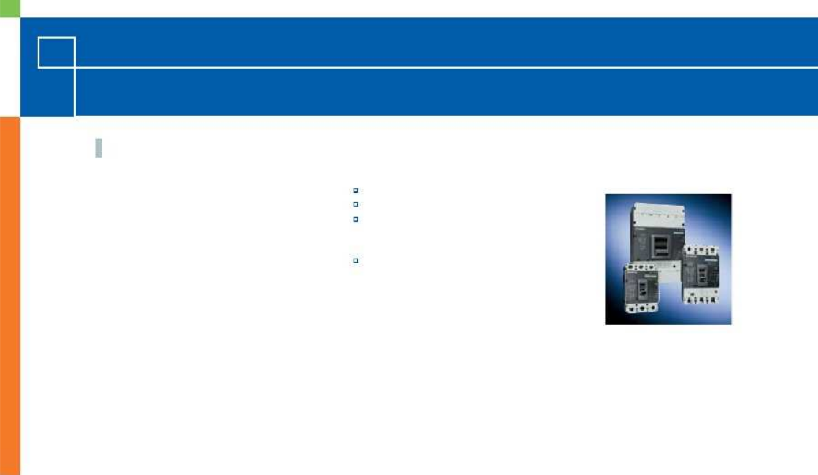
Capítulo 15.
Interruptores Automáticos Compactos
Generalidades
Los interruptores termomagnéticos automáticos son interruptores ideados para proteger circuitos
terminales, es decir los que alimentan directamente a cargas, iluminación o tomacorrientes. Por eso responden a la norma IEC 60 898, cuyo objetivo principal es el de proteger al operador.
Posibilidad de selectividad por tiempos
Elevada limitación de la corriente de cortocircuito Distintas posibilidades de cableado gracias a diferentes técnicas de conexión a barras, cables, conectores, terminales, etc.
Accesorios para señalización y apertura a distan cia
Para los circuitos de distribución eléctrica o ali mentaciónse utilizan interruptores que responden a lanormaIEC 60947, que parte de la base de que serán operados por personal idóneo y capacitado. Esta norma contempla dos tipos de interruptores los abiertos o selectivos que por sus características escapan al alcance de esta publicación y los inte rruptores compactos de los que nos ocuparemos a continuación.
Disparadores de protección
Los interruptores compactos disponengeneral
mente, como los termomagnéticos automáticos, de por lo menos dos disparadores uno dependiente de su característica intensidad/tiempo, que reacciona ante sobrecargas moderadas y otro que reacciona sin retardo ante elevadas sobrecargas y cortocir cuitos.
foto 15.1 interruptores compactos Sentron VL
Los interruptores compactos sólo existen en ejecu ciones tri y tetrapolares poseen diferentes capaci dades de ruptura y tipos de disparadores. Además, aceptan distintos tipos de accesorios.
Estos disparadores pueden ser térmomagnéticos
o electrónicos además pueden presentar distintas características e incluir disparadores adicionales, como con un leve retardo para nes de selectivi dad, con característica de protección de motor o de

Slide 185
Los distintos tipos de disparadores son Protección contra sobrecargas L” Protección contra cortocircuitos con breve retardo S”
Protección contra cortocircuitos sin retardo I” Protección contra derivaciones a tierra G”.
Contactos
Los contactos actúan con una gran velocidad. Esto permite una elevada capacidad de ruptura. Los con tactos tienen tres posiciones cerrado, abierto por accionamiento o abierto por disparador de protec ción. Esta es una característica básica del interruptor compacto que le permite diferenciar entre apertura por operación o apertura por falla, y señalizarlo mediante contactos de alarma.
Los disparadores para la protección contra deriva ciones a tierra disparan a partir de la mitad del valor asignado del interruptor son aptos para proteger
a las instalaciones contra los efectos de fallas que podrían producir un incendio. Existe un módulo electrónico que permite utilizar un interruptor com pacto con valores de corriente de falla a tierra del or den de 30 a 3000 mA. Se trata del módulo RCD. Este módulo no es apto para protección de personas.
La tabla 15.1 muestra un breve resumen de algunos de los diferentes disparadores de protección de los interruptores tripolares.
Los contactos de alarma señalizan si los contactos principales están abiertos por acción de un dispara dor en cambio los contactos auxiliares informan si están o no abiertos, sin importar la causa.
g. 15.1 posibilidades de regulación sobre las curvas de disparo en interruptores automáticos compactos

Slide 187
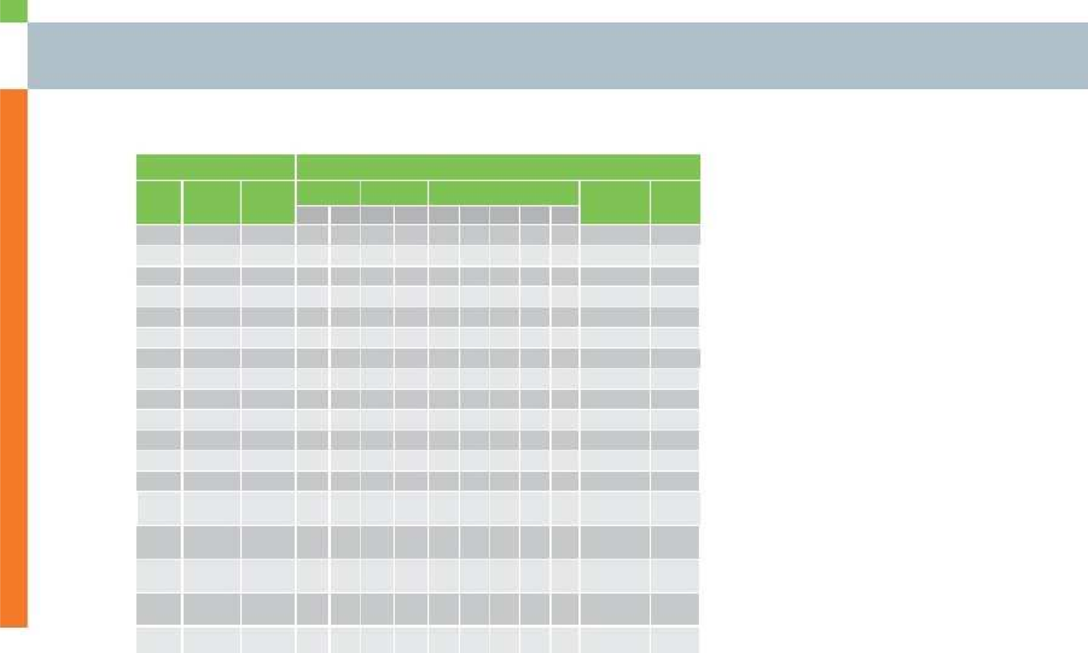
Interruptores Automáticos Compactos
Interruptor compacto
Disparador de protección
I_{n} | Modelo | Tipo | Térmico L L |  | Magnético I I |  | L | Electrónico LM S |  | I | G | Modelo | Tipo
160 A | VL160X | 3VL17 | fijo - |  | fijo - |  | - | - - |  | - | - | TM | DA
160 A | VL160X | 3VL17 | - reg. |  | fijo - |  | - | - - |  | - | - | TM | DD
160 A | VL160 | 3VL27 | - reg. |  | - reg. |  | - | - - |  | - | - | TM | DC
250 A | VL250 | 3VL37 | - reg. |  | - reg. |  | - | - - |  | - | - | TM | DC
400 A | VL400 | 3VL47 | - reg. |  | - reg. |  | - | - - |  | - | - | TM | DC
630 A | VL630 | 3VL57 | - reg. |  | - reg. |  | - | - - |  | - | - | TM | DC
160 A | VL160 | 3VL27 | - - |  | - - |  | si | - - |  | si | - | ETU10 | AB
250 A | VL250 | 3VL37 | - - |  | - - |  | si | - - |  | si | - | ETU10 | AB
400 A | VL400 | 3VL47 | - - |  | - - |  | si | - - |  | si | - | ETU10 | AB
630 A | VL630 | 3VL57 | - - |  | - - |  | si | - - |  | si | - | ETU10 | AB
800 A | VL800 | 3VL67 | - - |  | - - |  | si | - - |  | si | - | ETU10 | AB
1250 A | VL1250 | 3VL77 | - - |  | - - |  | si | - - |  | si | - | ETU10 | AB
1600 A | VL1600 | 3VL87 | - - |  | - - |  | si | - - |  | si | - | ETU10 | AB
160 A a 500 A | VL160 a VL630 | 3VL27 a 3VL57 | - | - | - | - | - | si | - | si | - | ETU10M | AP
160 A a 500 A | VL160 a VL630 | 3VL27 a 3VL57 | - | - | fijo | - | - | - | - | si | - | M | DK
160 A a 500 A | VL160 a VL630 | 3VL27 a 3VL57 | - | - | - | reg. | - | - | - | - | - | M | DE
160 A a 1600 A | VL160 a VL1600 | 3VL27 a 3VL87 | - | - | - | - | si | - | si | si | - | ETU20 | AH
160 A a 1600 A | VL160 a VL1600 | 3VL27 a 3VL87 | - | - | - | - | si | - | si | si | si | ETU22 | AH

Slide 189
Capacidad de ruptura
Los interruptores compactos poseen capacidades de ruptura más elevadas que los termomagnéticos automáticos, aunque están denidos de distinta manera.
Los interruptores compactos deben su elevada capacidad de ruptura a su velocidad de ac tuación y limitación de la corriente de cortocir cuito. Por lo tanto no tienen capacidad de conducir y resistir una corriente de cortocircuito y no se dene para ellos una corriente de cortocircuito de breve duración I_{cu}”
La Norma IEC 60 947 2 para interruptores automáti cos industriales dene distintos tipos de corriente de cortocircuito, entre ellas la denominada co rriente última de cortocircuito Icu” valor que el
interruptor debe abrir con seguridad, pero se admite que puede quedar fuera de servicio. La norma tam bién dene la corriente de servicio de cortocircuito,
Selectividad
El límite de la selectividad de los interruptores com pactos (como con los termomagnéticos automáti cos , depende de la limitación de corriente y de las características de disparo del interruptor pospuesto, así como del valor de la energía de paso I²t del elemento antepuesto.
I ” a la que el interruptor luego de interrumpir debe
cs
permanecer en servicio, admitiéndose la posibilidad
que en el futuro pueda actuar sólo una vez más.
Al tratarse de aparatos súmamente veloces, sus valores son muy similares aún entre interruptores de tamaños diferentes. Sólo es posible lograr selec tividades razonables con interruptores antepuestos con disparadores con breve retardo tipo LSI.
La corriente de servicio Ics se dene como un valor de 100 , 75 , 50 o 25 del valor de la corriente última de cortocircuito I_{cu}.
Existen interruptores de las más variadas capaci dades de ruptura, por ejemplo
Baja capacidad interruptor 3VF22 18 kA Capacidad estándar
interruptor 3VL17 a 3VL87 (N 40/45/50 kA
Capacidad elevada
En todo caso, es recomendable utilizar interruptores selectivos del tipo 3WL aguas arriba con ellos es posible escalonar una selectividad 100 segura.

Slide 191
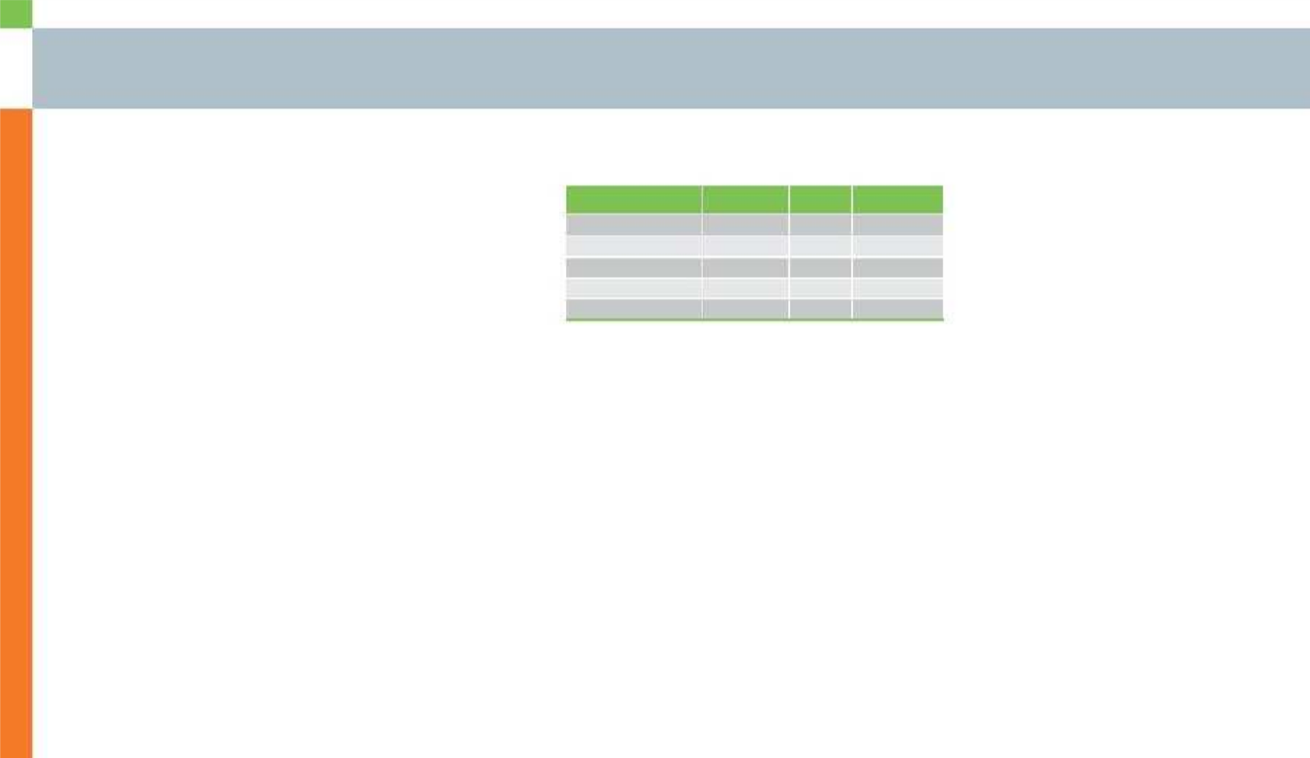
Interruptores Automáticos Compactos
Protección de respaldo o Back-up
Los interruptores compactos se utilizan como protección de respaldo para proteger interruptores termomagnéticos cuando estos son instalados en circuitos con una corriente presunta de cortocircuito superior a su capacidad de ruptura.
Corriente asignada
Interruptor
Tipo
Tensión
160 A
VL160X
3VL17
690 VCA
160 A
VL160
3VL27
690 VCA
250 A
VL250
3VL37
690 VCA
400 A
VL400
3VL47
690 VCA
Maniobra de circuitos de corriente continua Los interruptores compactos termomagnéticos de hasta 630 A de corriente asignada de Siemens se pueden utilizar en circuitos de corriente continua.
Según el tipo de conexión diere la tensión posible de manejar.
630 A
VL630
3VL57
690 VCA
tabla 15.2

Slide 193
Autoevaluación
La Norma IEC 60 947 dene una sola curva de actuación para los interruptores compactos verdadero o falso?
La curva denida por IEC 60 947 es igual a una de las denidas en IEC 60 898 verdadero o falso?
La curva de actuación del disparador ETU10M es igual a la de un guardamotor verdadero o falso?
Existen interruptores compactos sin disparador térmico verdadero o falso?
La Norma IEC 60 947 dene varias capacidades de ruptura verdadero o falso?
El disparador G permite proteger personas contra los efectos de una corriente de falla a tierra verdadero o falso?
El módulo RCD permite proteger a una persona contra los efectos de una corriente de falla a tierra verdadero o falso?
Los interruptores compactos cuentan con disparo libre verdadero o falso?
Un interruptor compacto puede brindar respaldo (Back up a un interruptor termomagné tico automático cuando la capacidad de ruptura de éste no es suciente verdadero o falso?
No es posible abrir un interruptor compacto a distancia verdadero o falso?
Soluciones en la página 70

Slide 195



Capítulo 16.
Aparatos de Maniobra y Control para Instalaciones
Generalidades
Siempre que una instalación sea controlada y automatizada es porque un aparato eléctrico o electrónico está cumpliendo esa tarea.
de los pulsadores es oprimido el contacto conmuta (si está abierto se cierra y si está cerrado se abre . Las luces pueden apagarse desde el mismo pulsador o desde cualquier otro que se presione.
Los interruptores a distancia, automáticos de esca lera contactores, interruptores horarios y cuentaho ras son un claro ejemplo de aparatos de maniobra y control para instalaciones eléctricas.
Las maniobras se realizan mediante pulsadores, si por una falla el contacto queda cerrado, aplicando tensión permanentemente la bobina no se quema ¡está protegida! Si por el contrario debido a una fallade cableado o falta de tensión de mando no se cierra el circuito, o por alguna tarea de mantenimiento se desea encender la luz desde el tablero, esto se puede hacer mediante una palanca en el frente del interruptor a distancia, que además sirve como indicador de estado.
Interruptor a distancia
Su utilización es para la conexión de circuitos de iluminación desde varios puntos distintos.
El circuito de dos llaves de combinación es simple, económico y apropiado cuando se quiere controlar
la iluminación desde dos puntos. Si se desea con trolarla desde tres o más puntos esto se complica
agregando una llave de cuatro vías por punto de maniobra adicional el cableado es complejo.
foto 16.1 interruptores a distancia
El interruptor a distancia consta de un contacto (bornes 1 y 2 para la conexión al circuito de ilumi nación. Todas las lámparas se conectan en paralelo.

Slide 197
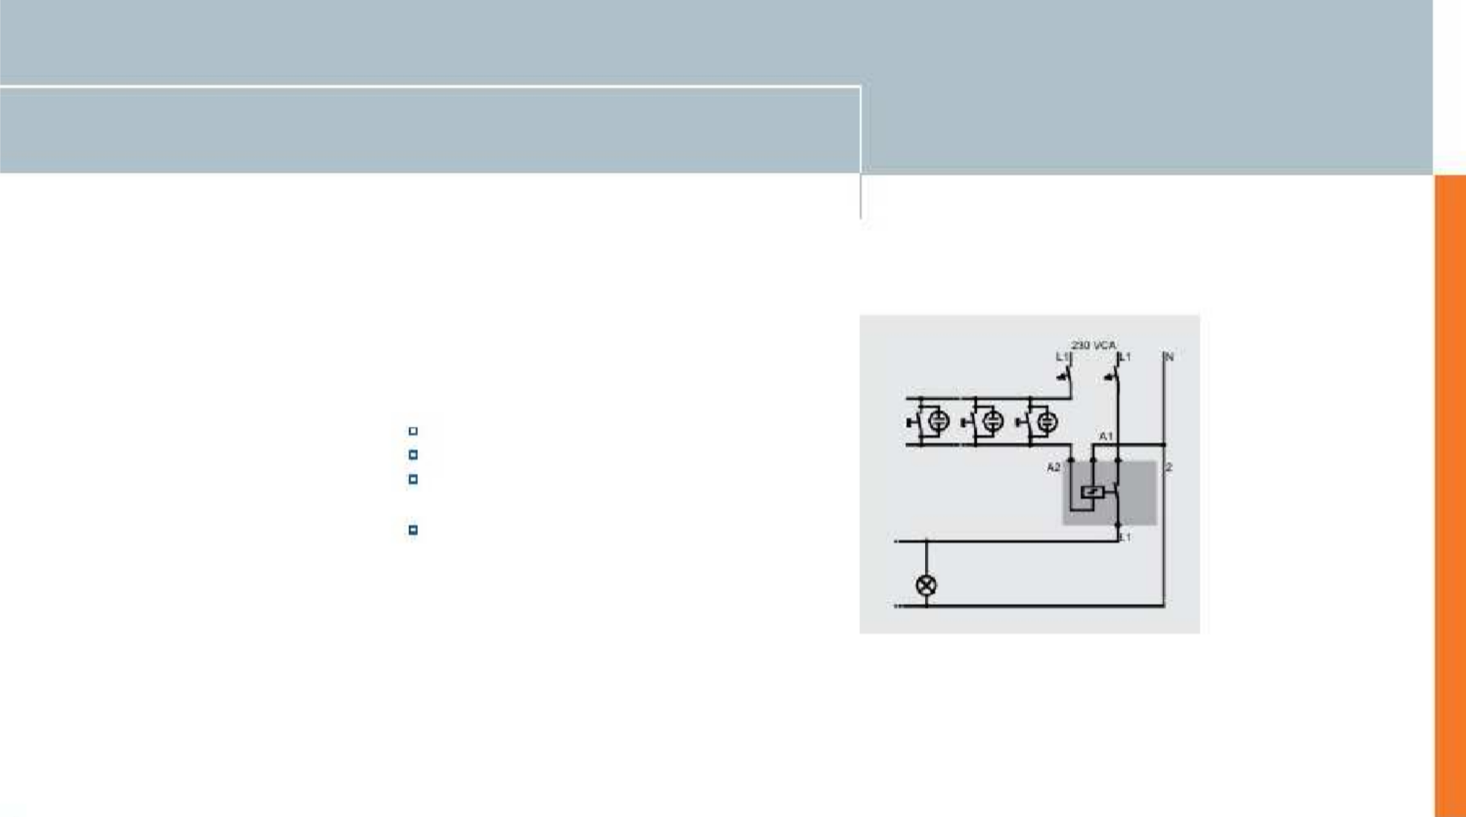
El interruptor a distancia tipo 5TT5 531 tiene una tensión asignada de accionamiento de 230 VCA/CC (por otras tensiones consultar . El contacto tiene una corriente asignada de 16 A esto signica que puede maniobrar
Lámparas incandescentes por un total de 2400 W Transformadores paralámparas halógenas 1200 W Lámparas uorescentes de 58 W sin compensación
25 unidades
Lámparas uorescentes de 58 W concompensación 35 unidades
Si el contacto maniobra a un contactor, es posible, también, maniobrar motores desde diversos lugares con mucha facilidad, por ejemplo, la ventilación de un local. El interruptor a distancia tipo 5TT5 531 ocupa un módulo de montaje (18 mm .
g 16.1 circuito monofásico de iluminación en 230 vca

Slide 199
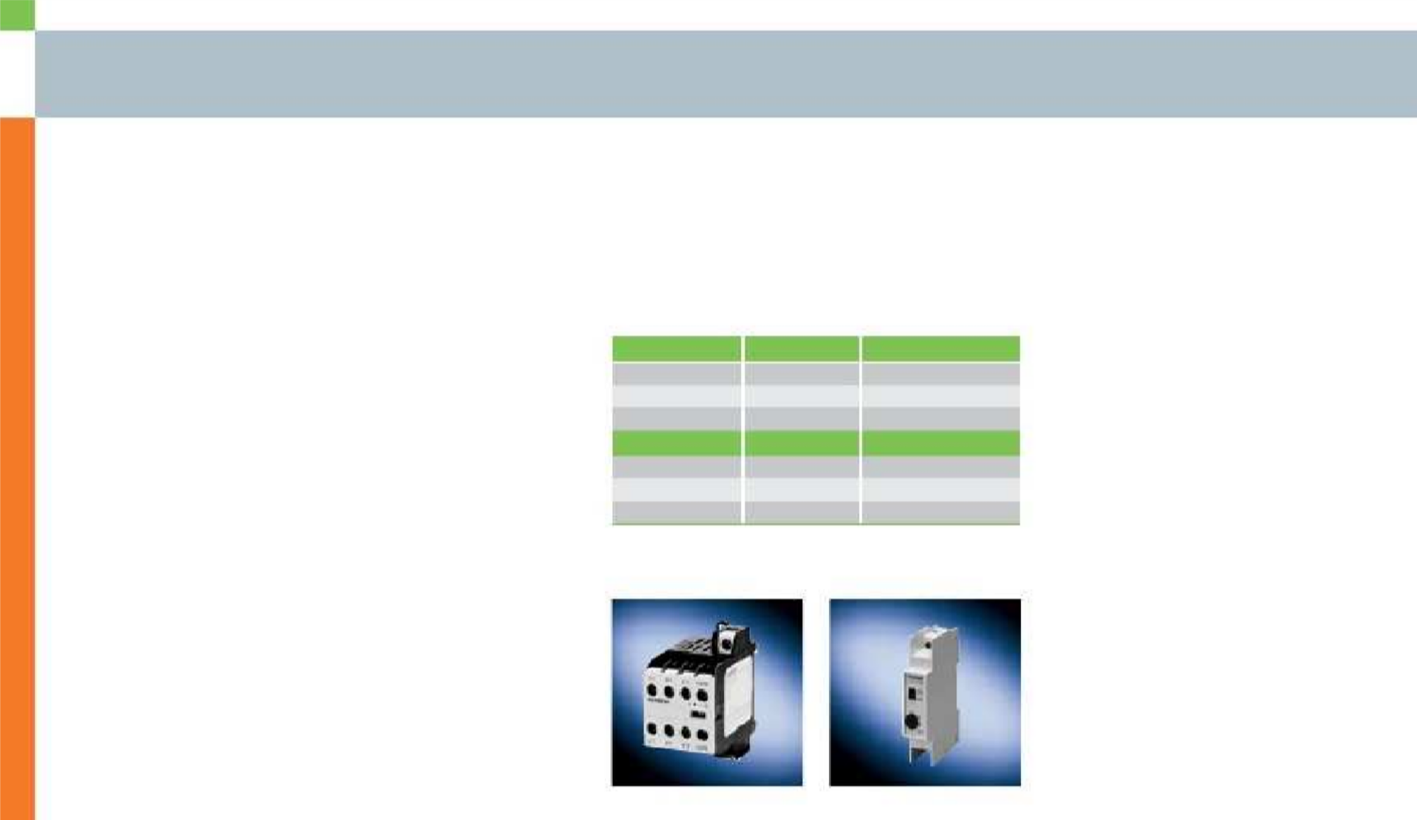
Aparatos de Maniobra y Control para Instalaciones
Minicontactores Silenciosos
Los minicontactores silenciosos son aptos para instalarse en lugares con presencia de personal para la maniobra de motores (aire acondicionado u otras cargas , circuitos de iluminación, resistencias, etc. Permiten maniobrar una corriente permanente en AC 1 20 A o en AC 3 9 A, es decir, un motor trifásico asincrónico de 4 kW conectadoa una red de 3x400 V, 50/60 Hz.
Existen varias versiones de tensiones asignadas de accionamiento 24 VCC, 24 VCA, 220 VCA. Las bobinas para corriente alterna son aptas para 50
y 60 Hz. Con contactos auxiliares 1NAo 1NC que sumados a los tres principales hacen un total 4NA o 3NA 1NC.
Se pueden montar sobre riel DIN EN 50025 de 35 mm y ocupan dos módulos de montaje (36 mm . Permite conectar conductores de hasta 4 mm² de sección.
El modelo tipo 3TG10 es de bornes descubiertos IP00. En cambio el modelo LOGO! Contact tiene una cubierta de bornes de dimensiones similares a un
Contactos 4NA | Sin cubierta | Con cubier ta
24 VCC | 3TG10 10-0BB4 | --
24 VCA | 3TG10 10-0AC2 | --
220 VCA | 3TG10 10-0AL2 | --
Contactos | Sin cubierta | Con cubierta
24 VCC | 3TG10 10-0BB4 | 6ED1 057-4CA00-0AA0
24 VCA | 3TG10 10-0AC2 | --
220 VCA | 3TG10 10-0AL2 | 6ED1 057-4EA00-0AA0
tabla 16.1
interruptor termomagnético bipolar, lo que permite instalarlo en un armario normalizado.
foto 16.2 minicontactor
foto 16.3 automático
escalera 5tt1 311-1

Slide 201

Automático de escalera
Permiten temporizar la iluminación de un sector. Un pulsador cierra un contacto con el que, por ejemplo, se encienden las luces e inicia la cuenta de un tiempo transcurrido este, el contacto se
abrirá y las luces se apagarán. Se utilizan cuando se desea iluminar un sector de paso durante el tiempo necesario para que quien encendió las luces pueda trasladarse y abandonarlo transcurrido ese tiempo, la luz se apaga.
Para nes de mantenimiento es posible cerrar el contacto mecánicamente.
El interruptor automático de escalera tipo 5TT1 311 1 puede ser regulado entre 0,5 y 10
minutos su ancho es el de un módulo de montaje (18 mm . La bobina de accionamiento tiene una
tensión asignada de 230 VCA. Su contacto tiene una corriente asignada de 10 A, es decir, que puede
maniobrar
Lámparas incandescentes por un total de 1200 W Lámparas uorescentes de 58 W sin compensación
15 unidades
Lámparas uorescentes de 58 W concompensa ción 17 unidades

Slide 203
Aparatos de Maniobra y Control para Instalaciones
Existen dos circuitos:
Circuito tetralar(cuatro hilos , pulsadores conectados en la fase L.
Circuito habitualmente utilizado en instala ciones nuevas, con conductores separados para pulsadores y lámparas.
Opcionalmente se puede conectar un interruptor de efecto externo para lograr iluminación permanente. En el mismo circuito se podría conectar la ilumi nación del desván que opera en forma indepen diente del automático de escalera.
El automático de escalera se puede reiniciar antes de que nalice el tiempo ajustado.
g 16.2 circuito tetralar (cuatro hilos)
Circuito trilar (tres hilos , pulsadores conectados en el conductor neutro N
Este circuito sólo se utiliza cuando se tiene un número limitado de conductores. Se usa única
mente en instalaciones antiguas, para nes de reposición para aprovechar los cables instalados.
Este circuito trilar es técnicamente factible, pero los pulsadores están conectados al neutro y las lámpa ras a la fase por lo que no satisface lo mencionado en la reglamentación de la AEA 90364 y la Norma

Slide 205
Interruptores horarios
Los interruptores horarios son aparatos que cumplen una rutina cíclica diaria, semanal o anual. Es posible indicar en que momento un
contacto asociado se debe cerrar o abrir logrando así una repetición de la función.
para los nes requeridos. Los topes ajustables se pueden jar sobre los discos sin herramientas.
Los interruptores horarios digitales se utilizan para conmutar circuitos de instalaciones, partes de las mismas o funciones tales como instalaciones de i
rrigación, invernaderos, jardines, piletas de natación, ltros, calefacción, aire acondicionado,
ventiladores, saunas, acuarios, fuentes ornamen tales, controles de marquesinas, señales de des
canso, señales de timbres, iluminación de vidrieras, carteles luminosos de propaganda, iluminación de
pabellones para la práctica de deportes, control de semáforos, iluminación de carteles indicadores,
iluminación de ocinas, escaleras, palieres, accesos y objetos, precalentamiento de hornos, inyectoras,
hornos, ventiladores, bombas de circulación, etc.
Los interruptores horarios pueden ser de uno o tres canales, es decir, que tienen uno o tres contactos
para cumplir hasta tres ciclos distintos.
Los interruptores horarios de ciclo diariopueden ser mecánicos (motor sincrónico o digitales (cristal de cuarzo .
Aplicaciones
Los interruptores horarios mecánicos pueden
utilizarse en todas las aplicaciones previstas para
los interruptores horarios digitales, siempre que la separación mínima entre conmutaciones alcance
Función
La hora del día controlada por un cristal de cuarzo se compara con el programa de puntos de conmu tación y conecta o desconecta el interuptor según fuera programado.
Programa Canales
Puntos de conexión
Reserva de Marcha
Contactos
Módulos
Tipo
Interruptor horario sincrónico sin reserva de marcha
El disco de maniobras se acciona por medio de un motor sincrónico y su marcha, por lo tanto, depende de la frecuencia. Estos aparatos no se podrán
Electromecánico, motor sincrónico
Diario uno c/ 15 minutos sin
A cua rzo, con lev as de conexi ón
Diario uno c/ 15 minutos
A cua rzo, con in dicad or de textos LCD
1 inv. 16 A
3 (54 mm)
7LF5 300-5
100 horas
1NA, 16 A
1 (18 mm)
7LF5 391-1

Slide 207
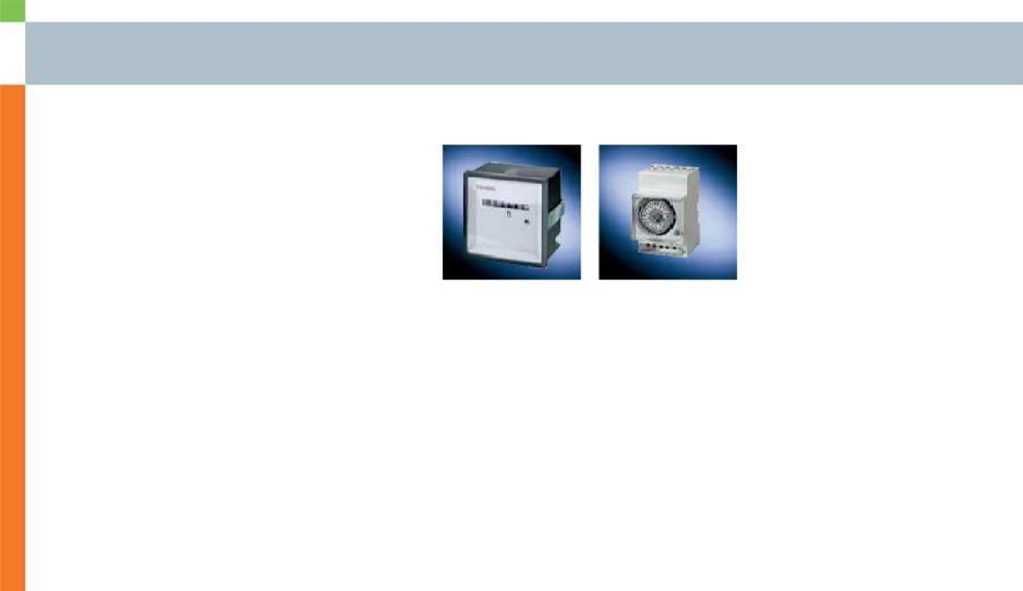
Aparatos de Maniobra y Control para Instalaciones
Interruptor horario controlado por cristal de cuarzo y con reserva de marcha
Un circuito electrónico controlado por cristal de cuarzo suministra al accionamiento una tensión con frecuencia estabilizada e independiza al interruptor
horario de la frecuencia de red. Si el suministro de red se interrumpe el reloj continúa su marcha.
Los interruptores horarios digitales conmutan con
la precisión de minutos y se realizan conmutaciones horarias en determinados días de la semana o por fechas y en períodos de determinadas fechas. En todas estas aplicaciones superan a las prestaciones de los interruptores horarios mecánicos.
foto 16.4 cuentahoras
foto 16.5 interruptor horario
El cuentahoras es un instrumento que, mediante un motor sincrónico y un conjunto de indicado res numéricos, puede medir las horas que una
máquina está en servicio, es decir, conectada a la red.
Existen dos versiones para montaje sobre riel DIN EN 50 0222 de 35 mm (el mismo que las termo magnéticas tipo 7KT5 804 con un ancho de dos unidades de montaje (18 mm , y para montaje so bre frente de tablero mediante un calado cuadrado de 68 ( 0,5 mm con marcofrontal de 72 x 72 mm
tipo 7KT5 602.

Slide 209

Autoevaluación
Un interruptor a distancia se utiliza para encender las luces dando más de dos puntos distintos verdadero o falso?
Para apagar las luces con un interruptor a distancia es necesario apretar un pulsador dis tinto verdadero o falso?
El automático de escalera se puede reiniciar antes de que se apaguen las luces verdadero o falso?
El circuito de tres hilos se utiliza en circuitos antiguos para aprovechar los pocos conducto
res disponibles verdadero o falso?
En el circuito de cuatro hilos los pulsadores se conectan al neutro verdadero o falso?
El circuito de tres hilos es peligroso porque la fase se lleva a las lámparas por eso no es recomendado por la reglamentación AEA 90364 verdadero o falso?
Un interruptor horario cumple ciclos que se repiten verdadero o falso?
Un interruptor horario de programa semanal permite realizar programas diferentes para el
n de semana verdadero o falso?
Con un interruptor horario se pueden realizar todas las maniobras deseadas verdadero o falso?
Con un cuentahoras se puede señalizar cuando una máquina requiere mantenimiento
verdadero o falso?
Soluciones en la página 69

Slide 211
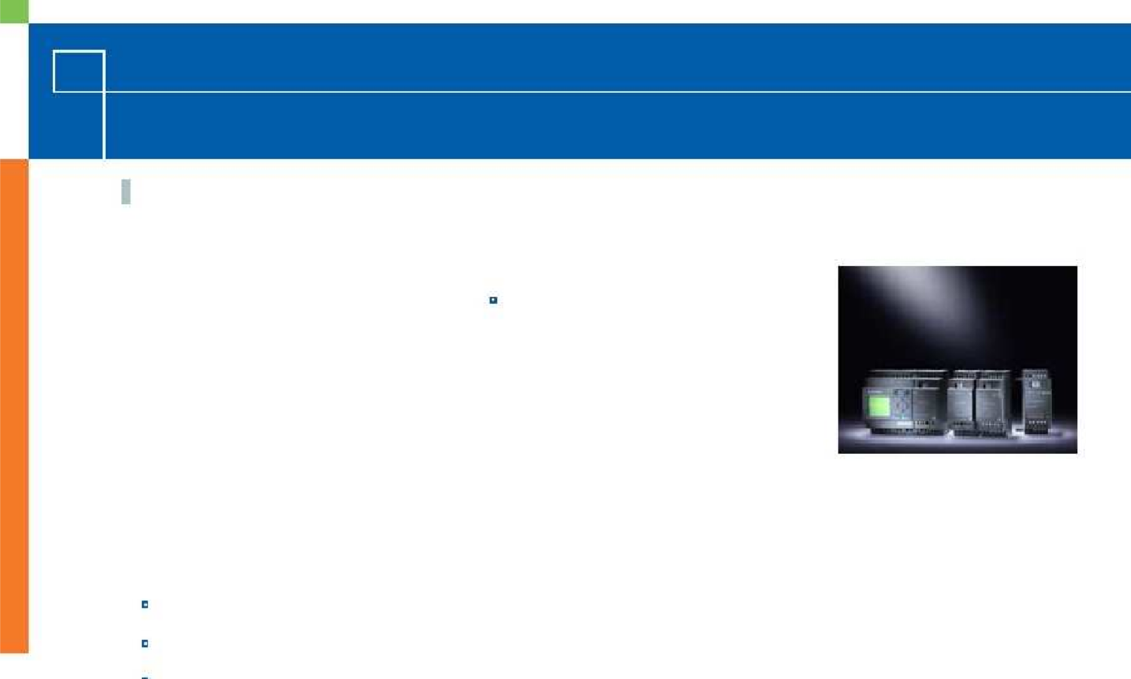
Capítulo 17.
Módulos Lógicos Programables LOGO
Generalidades
Los módulos lógicos programables se usan cada vez más en aplicaciones de automatismos simples, en lugar de los métodos convencionales de comando y control como son los relés auxiliares y de tiempo.
Mediante una sencilla programación se reem plazan complicados y costosos dispositivos de co mando y control. En un sólo producto, de pequeñas dimensiones, es posible programar temporizadores, contadores, realizar enclavamientos y concatena
ciones que permiten automatizar de forma com pacta, rápida y económica.
de timbres de llamada, efectos especiales de luz y sonido, control de climatización.
Pequeñas tareas en áreas industriales. Utilizado por fabricantes de máquinas (OEMs de todo el mundo.
Estructura
El módulo lógico programable LOGO! está compuesto poruna unidad básica que contiene la unidad de control, con la memoria para almace nar el programa y los elementos necesarios para
conectar la fuente de alimentación a ocho entradas y cuatro salidas y una pantalla de cristal líquido LCD (display retroiluminada, donde, al introducir
el programa mediante las teclas de programación, se visualizan todos los pasos, por ejemplo las
combinaciones lógicas y los valores de consigna
de las diversas funciones programables. Durante el funcionamiento, la pantalla muestra el estado de las entradas, salidas y dado el caso la fecha y hora, o textos de aviso.
foto 17.1 el logo! y sus modulos de expansión de entradas/salidas
Circuitos de iluminación exterior e interior en la gran cantidad de aplicaciones a nivel mundial ha probado una excelente performance del LOGO! no sólo en ámbitos industriales, sino también en los más diversos campos de automatización como son los siguientes
Viviendas, comercios, hoteles, playas de estacio namientos, parques, paves industriales.
Sistemas de vigilancia, controles de accesos, calles interiores y escaleras, semáforos, alarmas.

Slide 213
Para aquellas máquinas donde, en el futuro, no sea preciso cambiar el programa desde el tecladoembe bido existe la alternativa LOGO! PURE, sin pantalla LCD ni teclado de acceso.
detectores en general, que informan al LOGO! el es tado del sistema que se desea automatizar. Pueden ser de 12/24 VCC, 24 VCA ó 220 VCA.
Las entradas analógicas (0 10 V permiten ingresar la información de termocuplas u otros sensores analógicos, para jar niveles de lectura que permi tan tomar decisiones de control. Las salidas pueden ser de 24 VCC o a relé capaces de maniobrar 110/220 VCA. Además cuenta con salidas analógi cas (0 10 V destinadas a maniobrar accionamien tos o a efectuar lazos de control PI (Proporcional Integral .
La unidad de control, leyendo las entradas, y sobre la base del programa almacenado, actúa sobre las salidas haciendoasí funcionar la instalación y/o máquina.
En caso de que las entradas y salidas contenidas en la unidad básica no sean sucientes, es posible, me diante módulos de ampliación, elevar la capacidad del LOGO! Los módulos de ampliación pueden ser agregados a los dos tipos de LOGO! ( con o sin Display , en la medida que sean requeridos para ampliarlas funcionalidades delmismo.
Sólo se necesita montarlos sobre el riel normalizado DINEN 50 022 de 35 mm, jarlos y desplazar un conector lateral vinculándolos al LOGO! De esta manera podrá ampliar cualquier LOGO!, hasta 24
LOGO! Soft Confort
El programa se elabora por medio de los pulsadores de programación del frente del LOGO!, o median
te la ayuda de unacomputadora personal y el software de programación LOGO! Soft Comfort, si
guiendo un esquema de bloques de funciones o de contactos (ladder , y se almacena en un máximo de
130 bloques de programa. Los mismos compren
entradas digitales, 16 salidas digitales, ocho entra

Slide 215
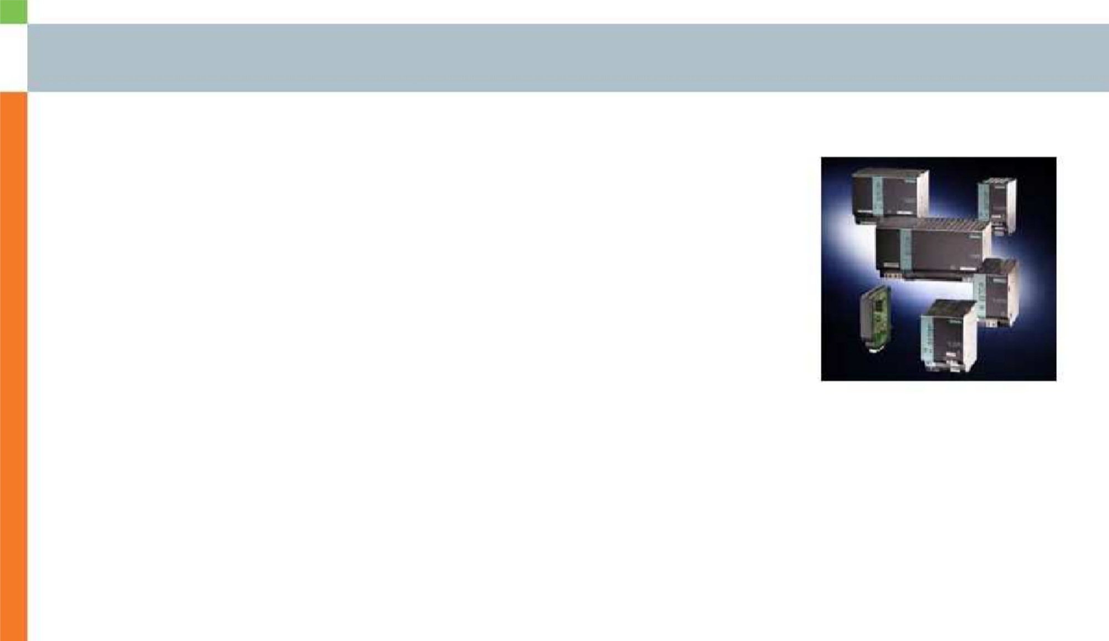
Módulos Lógicos Programables LOGO!
El programa de almacenado puede ser fácilmente copiado a módulos de memoria para ser trasladado, facilitando de esta manera la reproducción o modi cación de un programa a distancia.
Si se desea, el programa puede ser protegido contra la intervención de personas no autorizadas, impidiendo de esta manera la copia y perdida de información.
Ahorro de espacio
Por su diseño compacto ocupa mucho menos lugar que la técnica convencional.Del mismo modo el cableado, mucho más reducido, permite confec cionar tableros más pequeños. Estudios realizados permiten considerar una reducción del 70 en el espacio requerido para un automatismo realizado mediante LOGO!
Los módulos LOGO! ocupan el mismo espacio de un interruptor termomagnético de cuatro polos
(72 mm , y los módulos de ampliación la mitad (36mm .
Ahorro de energía
Además de requerir menos espacio, al consumir me nos energía las fuentes de alimentación necesarias tendrán menos requerimientos de potencia.
Ahorro de tiempo
LOGO! permite ahorrarhasta un 80 en el
tiempo de realización de un proyecto. Ya en el análisis del proyecto, sabiendo que LOGO! solucio nará todas las tareas vinculadas al automatismo, no hace falta invertir tiempo en un anteproyecto para el desarrollo del mismo.
Lógicamente el cableado es más simple que el reali zado en proyectos con lógica tradicional. Funciones reiteradas, simplemente se copian no es necesario repetirlas. Adicionalmente Siemens posee un portal en Internet dedicado exclusivamente a LOGO! con gran cantidad de ejemplos y aplicaciones docu mentadas que serán un buen punto de partida a la hora de encarar los proyectos.
foto 17.1 el logo! y sus modulos de expansión de entradas/salidas

Slide 217
SITOP modular
Estas innovadoras fuentes de alimentación obedecen a un esquema completamente nuevo. La clave está en el diseño modular, compuesto de una fuente base que puede completarse conotros módulos especializados en una función determina
da. La modularidad ofrece ventajas sin competencia en términos de exibilidad, facilidad de manejo y relación precio prestaciones.
Comportamiento elegible en caso de cortocircuito intensidad constante o desconexión que exige rearme expreso
Característica de salida conmutable para operación en paralelo
Los módulos adicionales
La funcionalidad de las fuentes base puede ampliarse con módulos para tal efecto. El módulo de señalización permite integraróptimamente la fuente en el sistema global. Esto permite reaccio nar inmediatamente a diferentes estados y evitar daños potenciales. El módulo de respaldo ofrece una protección efectiva contra cortes breves de red que ocasionan la parada de la instalación si no se
mantiene la alimentación con 24 V. Y con el módulo de redundancia puede construirse una alimentación con conguración redundante. Esto permite asegu rar la alimentación con 24 V incluso en el caso más desfavorable posible cuando una fuente defectuosa puede afectar a la fuente en paralelo aún intacta.
Las fuentes base
Las compactas y robustas fuentes base para conexión a 1,2 o 3 fases e intensidades de salida de 5 a 40 A constituyen el fundamento para una alimentación estabilizada con 24 V. Únicas en su
género son las fuentes de 5 y 10 A, cuya entrada de rango amplio permite conectarlas a prácticamente cualquier red del mundo. Cada fuente base puede
jarse sobre perl DIN y viene de fábrica con un completo equipamiento.
Modelos de 5 a 10 A con entrada de rango amplio para conexión a una o dos fases
Modelos de 20a 40A paraconexión a una o tres fases
Tensión de salida ajustable hasta 28,8 V para com pensar caídas de tensión en los cables
3 LEDs para señalizar de forma detalladael estado

Slide 219
Módulos Lógicos Programables LOGO!
El módulo de diagnóstico SITOP select
El módulo de diagnóstico constituye el comple mento ideal para todas las fuentes de 24 V con el
n de poder repartir y vigilar la corriente de carga por varios circuitos. Cualquier sobrecarga o corto circuito en un circuito se detectan de forma able, cortándose de forma selectiva el circuito afectado. Como se mantiene la alimentación con 24 V de las restantes cargas es posible evitar paradas totales en la instalación. Señalizaciones detalladas permiten localizar rápidamente los fallos y minimizar así los tiempos de parada.
SITOP UPS
Los módulos UPS constituyen la protección óptima contra cortes de red prolongados. Equipada con un módulo UPS y un módulo de batería, una fuente SITOP con 24 V de tensión sirve para alimentar de forma ininterrumpida con una intensidad nominal de salida de 40 A. La transición de la alimentación desde red a la alimentación por batería es total mente ininterrumpida. Los módulos UPS disponen de todas las funciones de protección y vigilancia necesarias, asegurando así una gran disponibilidad. La función integrada de gestión de batería garantiza una alta vida útil de los módulos de batería sin mantenimiento. Los estados de disponibilidad,
de nivel de carga de la batería y de los cables a la misma se señalizan con LED y contactos otantes. Los módulos UPS compactos de 6 y 15 A pueden
comunicarse a través de un interfaz al efecto, lo que permite integrarlos fácilmente en instalaciones
automatizadas por PC.

Slide 221

Autoevaluación
El módulo lógico programable LOGO! es un equipo de automatización ver dadero o falso?
El módulo lógico programable LOGO! es un PLC verdadero o falso?
El programa de un LOGO! se almacena en una memoria RAM verdadero o falso?
El LOGO! tiene capacidad de comunicación y visualización verdadero o falso?
La periferia digital sólo identica presencia de tensión
Un contacto NA accionado o un NC sin accionar presenta un estado lógico 1” verdadero o falso?
Una salida conectada acciona la bobina de un contactor, esta representa un estado lógico 1” verdadero o falso?
Lo contrario de las preguntas 6 y 7 representa un estado lógico 0” verdadero o falso?
El LOGO! Sólo se puede programar mediante una PC.
Soluciones en la página 69

Slide 223
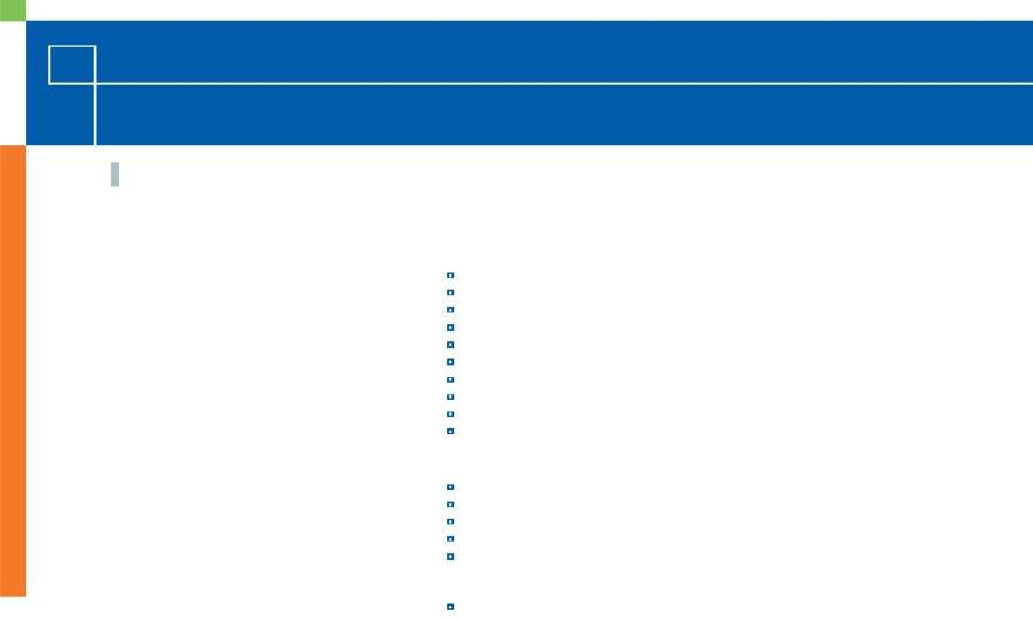
Capítulo 18.
Descargadores Pararrayos y de Sobretensiones
Generalidades
Las sobretensiones destruyenun número considerable de aparatos y sistemas eléctricos y electrónicos. Estos daños no están limitados a los sistemas industriales y empresariales, sino que también afectan las instala ciones de edicios e incluso los aparatos de uso diario en el ámbito doméstico. Sin medidas de protección que salvaguarden de manera ecaz contra las so bretensiones,se producenconsiderables gastos por reparaciones y nuevas adquisiciones en las instala ciones afectadas. Es claro entonces que las medidas de protección para la prevención de los daños causados por sobretensiones resultan interesantes tanto para el ámbito doméstico como para el ámbito empresarial o industrial.
Instalaciones de edicios y aplicaciones industriales
Control de calefacción Iluminaciónexterior Control de persianas
Automatismos para puertas de garajes Control del sistema de mando central Aire acondicionado
Sistemas de alarma
Sistemas de detección de incendios Vigilancia por vídeo
Ordenador de control de proceso
Equipamiento de ocina Computadoras Impresoras
Equipos de telecomunicaciones Aparatos de fax
Fotocopiadoras
Es importante que todas las líneas que estén conecta das a un aparato se maniobren con un descargador de sobretensiones adecuado (así todos los aparatos tienen una alimentación de energía eléctrica . Además, por ejemplo, los aparatos de televisión requieren una señal de recepción que entra a través de la línea de antena.
Y con independencia de si la señal es suministrada
Ambito doméstico
Lavavajillas

Slide 225

Heladeras Congeladores Microondas Cocinas eléctricas
Centrales telefónicas
El concepto universal de protección contra sobretensiones
Las sobretensiones transitorias se producen a causa de descargas de rayos, operaciones de maniobra en circuitos eléctricos y descargas electroestáticas. Sin las medidas de protección adecuadas en forma de descargadores pararrayos y de sobretensiones, ni siquiera el robusto sistema de alimentación de baja tensión de un edicio o de una planta industrial es capaz de resistir la energía de una descarga atmos férica. Las sobretensiones son muy cortas y tienen una duración del orden de millonésimos de se gundo. No obstante, las tensiones suelen presentar niveles muy elevados y por lo tanto son capaces de destruir los circuitos electrónicos o el aislamiento entre los circuitos impresos de un sistema. Aunque un aparato eléctrico o electrónico cumpla los crite rios de la prueba de resistencia a tensiones según IEC 100045 y haya obtenido el sello CE, ese aparato no es necesariamente capaz de resistir de manera no destructiva todos los efectos ambientales con
Ocio y recreo
Aparatos de televisión Amplicadores de antena Aparatos de vídeo Reproductores de DVD
Equipos de alta delidad (Hi Fi Computadoras
Instrumentos de música eléctricos Equipos de radioacionados
Teniendo en cuenta el valor total de los bienes a proteger, la instalación de los aparatos de protec ción adecuados casi siempre vale la pena, incluso si se trata de evitar un solo caso de destrucción de
un sistema o aparato electrotécnico. En cambio,
respecto a la compatibilidad electromagnética

Slide 227
Descargadores Pararrayos y de Sobretensiones
nentes de la alimentación de energía eléctrica, con aparatos de protección contra sobretensiones.
Según el caso de aplicación, los componentes como los descargadores de chispa, varistores, diodos su presores y descargadores de sobretensiones rellenos de gas, deberán disponerse en forma individual o combinada en el circuito de protección, ya que los componentes se distinguen por sus características
de descarga y por sus límites.
Daños ocasionados por sobretensiones
Las sobretensiones tienen un alto riesgo de causar daños o destruir sistemas eléctricos y electrónicos. En los últimos años se ha experimentado un notable aumento de la frecuencia de siniestros y del importe total de los daños y perjuicios. Las estadísticas de las compañías aseguradoras reejan esa tendencia de manera clara y precisa. Y con frecuencia, los daños
y las destrucciones de los aparatos se suelen pro ducir justamente cuando los usuarios no pueden prescindir de la disponibilidad permanente de di chos aparatos.
Además de los gastos de reposición o reparación surgencostos adicionales debido a los tiempos de parada de los componentes afectados o por pérdidas de software y datos. En general, los daños se mani
estan en forma de cables destruidos, aparatos de
evitarse con ayuda de descargadores pararrayos y de sobretensiones y con combinaciones de descargadores. La actual sociedad industrial está sustentada por potentes sistemas de información. Cualquier avería o falla en tales sistemas puede tener graves consecuencias e incluso provocar la quiebra de una empresa industrial o de prestaciones de servicios. Dichas fallas pueden pre sentarse por causas muy diversas, con las inuencias electromagnéticas como factor de suma importancia.
Negligencia
Robo Vandalismo
4,6 %
Incendio
Agua
22,9 %
27,1 %
Otros
15,4 %
0,8 %
5,6 %
De la naturaleza
23,7 %
Sobretensiones
(Descargas de rayos y operaciones de maniobra)
Causas de las sobretensiones
Las sobretensiones se desglosan en dos categorías clasicadas por causas
LEMP (Lightning Electromagnetic Pulse
sobretensiones provocadas por inuencias atmos

Slide 229
niobra (por ejemplo, desconexión de cortocircuitos, maniobras de cargas en servicio .
están denidos en las normas internacionales, europeas y nacionales, como intensidad de ensayo para componentes y aparatos para la protección en caso de descargas directas.
Las sobretensiones que se presentan a consecuencia de una tormenta tienen su causa en una descarga directa/cercana o en la descarga distante de un rayo (gura 18 .
Además de la caída de tensión en la resistencia de choque contra tierra se producen sobretensiones en el sistema eléctrico del edicio y en los sistemas y aparatos conectados, debido al efecto de inducción del campo electromagnético de descarga (Caso 1b
dela gura 18.3 .
Las descargas directas o cercanas soncaídas de rayos en el sistema pararrayos de un edicio, en sus inmediaciones o en los sistemas que conducen la electricidad hacia un edicio (por ejemplo, alimen tación de baja tensión, líneas TC y de mando .
Debido a su amplitud y a la energía que transpor tan, las corrientes de choque y las tensiones de choque constituyen una especial amenaza para el sistema a proteger.
La energía de estas sobretensiones inducidas y las consiguientes corrientes de impulsos es mucho menor que la de la corriente de descarga impulsiva directa, y por eso está expuesta con una onda de sobreintensidad de 8/20 s.
En caso de una caída directa o cercana del rayo, las sobretensiones (como muestra la gura 18.3 , se forman por la caída de tensión en la resistencia de choque contra tierra y el aumento del potencial
provocado del edicio frente al entorno lejano. Eso constituye la carga más intensa a la que pueden es tar expuestos los sistemas eléctricos de un edicio.
Por lo tanto, los componentes y aparatos que no tenganque conducirlas intensidades procedentes de caídas de rayos directas se comprueban con co rrientes de choque de 8/20 s.
Los parámetros típicos de la corriente de choque en circulación (valor de cresta, velocidad de incremen

Slide 231
Descargadores Pararrayos y de Sobretensiones
El concepto de protección
Las descargas distantes son caídas de rayos que se producen muy lejos del objeto a proteger, caídas de
rayos en la red de líneas aéreas de tensión media o en sus inmediaciones o descargas de rayos nube a
nube que están representadas en los casos 2a, 2b y 2c de la gura 18.3. De manera equivalente a las
sobretensiones inducidas se controlan los efectos de las descargas distantes sobre el sistema eléctrico de
un edicio, por medio de aparatos y componentes que están diseñados conforme a la onda de sobrein tensidad de 8/20 s.
Las sobretensiones causadas por operaciones de maniobra se producen entre otras cosas por
desconexión de cargas inductivas
(p. ej. transformadores, bobinas, motores , encendido e interrupción de arcos voltaicos
(p. ej. aparatos de soldadura por arco , disparo de fusibles.
Los efectos de las operaciones de maniobra sobre el sistema eléctrico de un edicio se simulan igual
mente con corrientes de choque con forma de onda de 8/20 s paranes de ensayo.
Es importante tener en cuenta todas las causas que puedan provocar sobretensiones. A este n se aplica
peligro. Estas zonas permiten determinar los aparatos y com ponentes que son necesarios para obtener la debida protección contra rayos y sobretensiones.
Datos generales
Un modelo de las zonas de protección contra rayos que responda a los requisitos de CEM incluye la protección externa contra impactos de rayos (con dispositivo captor o terminal aéreo, sistema de descarga, sistema de puesta a tierra , el nivelado de potencial, el aislamiento del ambiente y el sistema de protección contra sobretensiones para el sistema de gestión energética y de información. Las zonas de protección contra rayos (término inglés Lightning Protection Zones LPZ están denidas según las especi caciones que guran en la tabla 18.2.
100
] A
[k[ 75
50
1
25
8
4
0
2
0 20
200
350 400
600
800
1000
[ s]
max [ kA] Forma de onda [ s] Q[As] W/R [J/ ]
Intensidad choque de

Slide 233

Denición de las zonas de protección contra rayos
corrientes parciales de descarga entren en el sistema eléctrico de un edicio. En el área de transición de
la zona de protección LPZ 0Ba LPZ 1 o en el área de transición del descargador pararrayos dispuesto a continuación de las zonas de protección LPZ 1 a LPZ 2 y superior, se utilizan descargadores
de sobretensiones para proteger contra sobreten siones. Su función consiste en seguir atenuando el nivel residual de las etapas de protección antepues tas y de limitar las sobretensiones, con indepen dencia de si su origen se debe a una inducción
al sistema o si han sido generadas en el sistema mismo.
Zona de protección contra rayos
Descripción
LPZ 0 A
Zona en la que los objetos están expuestos a caídas directas de rayos y que por eso deben conducir toda la intensidad de la corriente de descarga. Aquí se presenta el campo electromagnético no atenuado.
LPZ 0 B
Zona en la que los objetos no están expuestos a las caídas directas de r ayos, pero en las cuales sí se presenta el campo electromagnético no atenuado.
LPZ 1
Zona en la que los objetos no están expuestos a las caídas directas de r ayos y en la cual las intensidades están limitadas frente a la Zona 0_{A}. Dependiendo de las medidas de aislamiento, el campo electromagnético puede estar atenuado en esta zona.
LPZ 2
LPZ 3
Si se requiere una reducción adicional de las i ntensidades conducidas y/o del campo electromagnético deberán instalarse zonas subsiguientes. Los requerimientos de estas zonas deben orientarse por las zonas ambiente del sistema a proteger.
tabla 18.2
Las medidas de protección especicadas contra rayos y sobretensiones en las áreas límite de las zonas de protección contra rayos valen tanto para el sistema de gestión energética como el de infor mación. La totalidad de las medidas especicadas en el modelo de zonas de protección contra rayos que responda a los requisitos CEM proporciona una disponibilidad permanente del sistema con infra estructura moderna.
Datos generales
Conforme a los requisitos y a las cargas a que estén expuestos en su lugar de instalación, los aparatos de protección contra sobretensiones están clasicados en descargadores pararrayos, descargadores de sobretensiones y combinaciones de descargadores.
Los requisitos más rigurosos conrespecto a la capaci dad de descarga los deben cumplir los descargadores pararrayos y las combinaciones de descargadores
que tengan que realizar la función de transición de la zona de protección LPZ 0A a LPZ 1

Slide 235
Descargadores pararrayos y de sobretensiones
Descarga en la protección externa contra impactos de rayos, estructura de procesos (en plantas industriales), cables etc.
Caída de tensión en la resistencia de choque contra tierra Rst
Tensión inducida en bucles
Descarga distante:
Descarga en líneas aéreas de tensión media
Ondas progresivas
de sobretensión en líneas aéreas, a causa de descargas de nube a nube
Campos del canal de descarga
g 18.1 causas de las sobretensiones por descargas de rayos

Slide 237
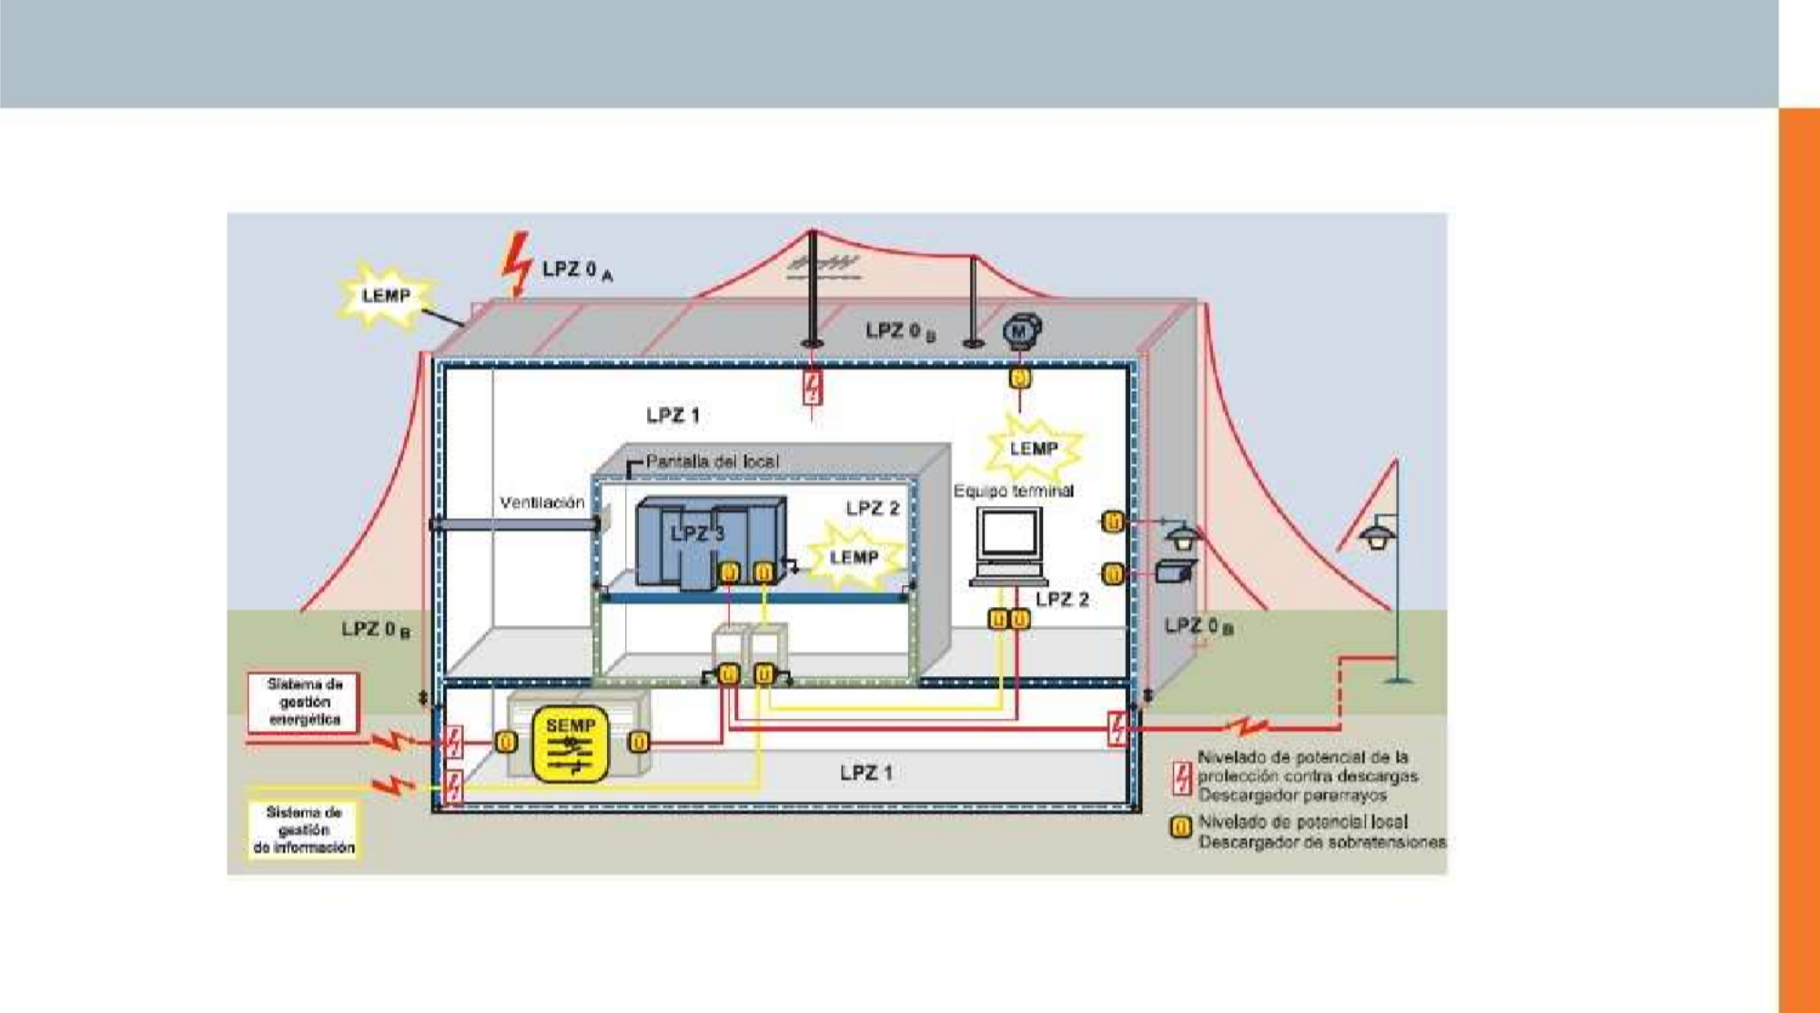
g 18.2 modelo de las zonas de proteccionn contra rayos orientado por los criterios CEM

Slide 239
Descargadores pararrayos y de sobretensiones
Matriz de selección de descargadores pararrayos o de sobretensión en edicios residenciales
NO
¿Sistema pararrayos instalado?
¿Cables de alimentación aérea sobre el techo?
¿Antena en el techo?
SI
Descargador combinado Tipo 1 + 2
ó
Descargador Tipo 1
¿Existen circuitos secundarios?
NO
Descargador Tipo 2
SI
Descargador Tipo 2
Descargador Tipo 3
Para equipos sensibles
Modelos | 5SD7 41 | 5SD7 44 | 5SD7 42 | 5SD7 43
Clase de Requerimiento según norma EN 61643-1 | Tipo 1 | Tipo 1 + 2 | Tipo 2 | Tipo 3
Polos | 2 ó 4 3 | 2 ó 4 3 | 2 ó 4 3 | 2 4
Tipo de Red | TT y TN-S TN-C | TT y TN-S TN-C | TT y TN-S TN-C | TT y TN-S
Corriente de descarga impulsiva (I_{min}) kA | 25/100 25/75 | 25/100 25/75 | - - | - -
Corriente de descarga máxima (I_{max}) kA | - - | - - | 40 40/120 | 10 4.5
Forma de Onda µs | 10/350 | 10/350 | 8/20 | 8/20
Tensión Nominal V CA | 230/400 | 230/400 | 230/400 | 230 230/400

Slide 241
Autoevaluación
Cuándo es necesario instalar un descargador de sobretensión contra rayos?
A qué norma responde la clase de requerimientoTipo 1, 2 y 3?
Un descargador con una forma de onda 10/350 s puede ser reemplazado por uno con una forma de onda8/20 s verdadero o falso? Por qué?
Entre qué zonas de protección contra rayos (LPZ se deben utilizar descarga
dores Tipo 1 de forma de onda 10/350 s?
Si cae un rayo a una distancia de 1 km se pueden inducir sobretensiones en la red?
Soluciones en la página 69

Slide 243
Apéndice
Tipos de Puesta a Tierra
Para clasicar los diferentes esquemas de conexión a tierra en baja tensión se utiliza la siguiente simbología Primera Letra designa la situación del neutro de la instalación con relación a la tierra.
T el neutro está conectado directamente a la tierra.
I Ningún punto de la alimentación esta conectada a tierra, es decir neutro aislado o vinculado por una impedancia de alto valor.
Segunda Letra indica la situación de las masas de la instalación eléctrica en relación a la tierra. T las masas están conectadas directamente a tierra.
N las masas están conectadas al punto de alimentación referido a tierra, generalmente al neutro.
Se entiende por masas eléctricas o parte conductora accesible, a la parte conductora de un material o equipo eléctrico, susceptible de sertocado y que normalmente no está bajo tensión pero puede estarlo en caso de defecto o falla.
Tercera Letra indica la situación del conductor de neutro con relación al conductor de protección eléc trica o tierra (PE
S el conductor Neutro está separado del conductor PE.
C las funciones de neutro y protección están combinadas por un solo cable (PEN , situación combinada.

Slide 245
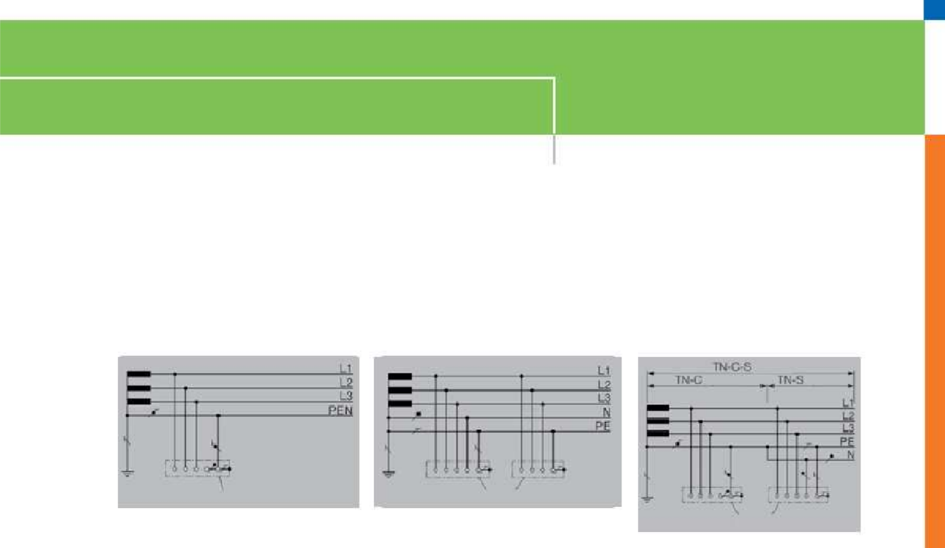
Esquemas TN-C, TN-S y TN-C-S
En estos esquemas, el neutro está conectado a tierra y las masas eléctricas de las cargas se conectan a tierra a través del neutro.
Con estos tipos de conexión las corrientes de fuga a tierra son de un orden similar a las de cortocircuito entre fase y neutro, por lo tanto, para la detección de fugas a tierra está permitido utilizar dispositivos de protección de sobrecorrientes. Por este motivo, no se recomiendan en lugares con riesgo de incendio.
Esquema
Masa
Masas
g 1 esquema tn-c
g 2 esquema tn-s
Masas
g 3 esquema tn-c-s

Slide 247
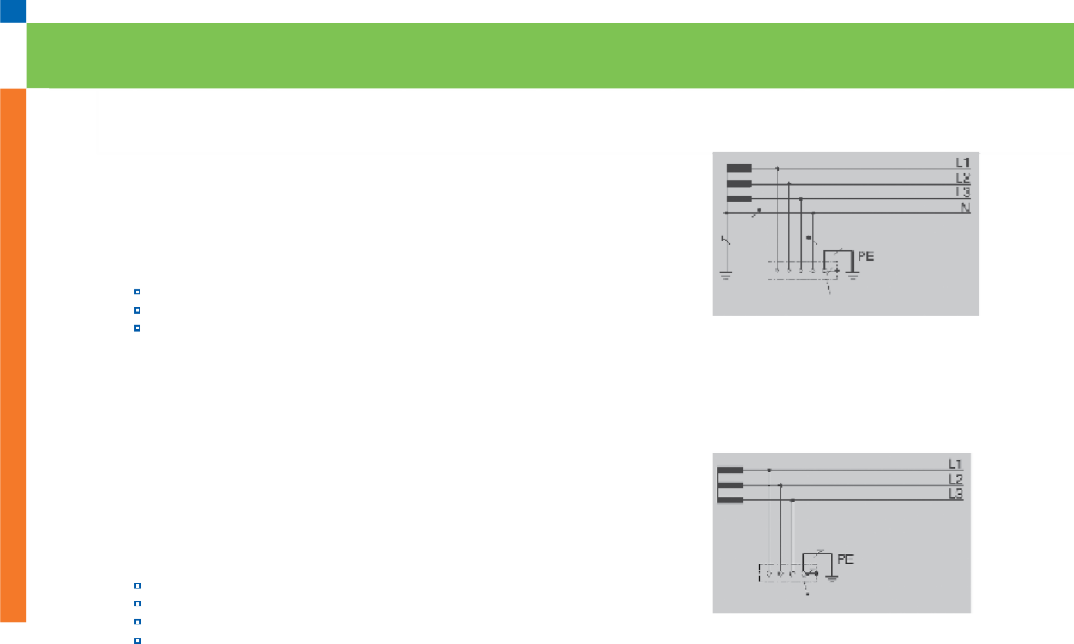

Apéndice
Esquema TT
En esta conguración, el neutro se conecta a una tierra llamada Tierra de Servicio y las masas de las cargas se conectan a otra tierra (distinta de la anterior llamada Tierra de Protección.
Ambas tierras deben estar lo sucientemente separadas para evitar los riesgos de transferen cia de potenciales.
En el esquema TT la corriente de fuga a tierra está limitada por Resistencia del electrodo de aterramiento de neutro.
Resistencia del electrodo de aterramiento de las masas o del conductor de protección (PE .
Resistencia de los conductores (de fase, neutro y de protección y la resistencia de la tierra misma por donde se cierra el circuito de la falla.
Masa
g 4 esquema tt
Las corrientes de fuga a tierra en un sistema TT son de órdenes muy inferiores a las de corto circuito por lo tanto no está permitido detectar corrientes de fuga con dispositivos de protec
ción de sobrecorrientes. En este caso se deben utilizar dispositivos de detección de corrientes diferenciales, conocidos comúnmente como disyuntores.
Esquema IT
El esquema IT se implementa aislando el sistema de alimentación al de tierra o conectando un punto, generalmente el neutro, a través de una impedancia elevada.
Además las masas eléctricas o partes conductoras accesibles de la instalación deben estar puestas a tierra ya sea individualmente, por grupos o colectivamente.
En el esquema IT, pueden ser utilizados los siguientes dispositivos de protección y control Controladores o monitores de aislación
Dispositivos de protección contra las sobrecorrientes Dispositivos de protección de corriente diferencial
Dispositivos de búsqueda de defectos
Masa
g 5 esquema it

Slide 249

Tablas técnicas
Cable termoplástico de PVC
Sección | 2 conductores mas PE | 3 conductores mas N + PE
1,5 mm² | 15 A | 14 A
2,5 mm² | 21 A | 18 A
4 mm² | 28 A | 25 A
6 mm² | 36 A | 32 A
10 mm² | 50 A | 44 A
16 mm² | 66 A | 59 A
25 mm² | 88 A | 77 A
35 mm² | 109 A | 96 A
50 mm² | 131 A | 117 A
70 mm² | 167 A | 149 A
95 mm² | 202 A | 180 A
tablla 1 intensidad de carga admisiblel para cablles dispuestos en cañerias embutidas a temperatura ambiente de 40ºc (tablal aea 771.16 1)
Cable termoplástico de PVC
Temperatura ambiente
Factor
15ºC
20ºC 25ºC 30ºC 35ºC 40ºC 45ºC 50ºC 55ºC 60ºC
1,34 1,29 1,22 1,15 1,08 1,00 0,91 0,82 0,70 0,57
tabll a 2 factor de correccion por temperatura ambiente distinta a 40ºc (tabla aea 771.16.11.a)
l
Circuitos en un caño
Cant. de conductores cargados
Hasta 4
Hasta 6
Hasta 6
Factor Aplican valores
monofásicos
monofásicos
2 trifásicos
0,80
0,70
0,80
2x + PE
2x + PE
3x + N + PE

Slide 251

Tablas técnicas
Corrientes admisibles para cables flexible a 40 ºC
Cant. de
Sección Corriente admisible
conductores
3x | 2,5 mm² | 16 A
4x | 2,5 mm² | 16 A
5x | 2,5 mm² | 16 A
3x | 4 mm² | 22 A
4x | 4 mm² | 22 A
5x | 4 mm² | 22 A
3x | 6 mm² | 30 A
4x | 6 mm² | 30 A
5x | 6 mm² | 30 A
3x | 10 mm² | 40 A
4x | 10 mm² | 40 A
5x | 10 mm² | 40 A
tabl^{l}a 4 corrientes admisible^{l}s para cable^{l} s y cordones
^{l}exibl^{l} es (tabl^{l}a aea 771.16.xi)
Motores monofásicos asincrónicos con rotor en jaula de ardilla; 4 polos, 3x 400 V, 50 Hz
Potencia Corriente Corriente
a 115 V a 230 V
Corriente Momento Velocidad Rendimiento Cos _{ϕ} Tamaño de
 |  |  | arranque
kW | CV | A |  | N_{m} | 1/min | %
0,18 | _ | 4,7 | 3,7 | 1,05 | 1350 | 0,54 | 0,55 | 71 S
0,25 | 1/3 | 7,4 | 3,8 | 1,37 | 1350 | 0,56 | 0,57 | 71 M
0,37 | _ | 9,4 | 4,3 | 2,06 | 1370 | 0,63 | 0,63 | 71 M
0,55 | _ | 13,2 | 3,8 | 3,10 | 1395 | 0,66 | 0,65 | 80 M
0,75 | 1 | 16,2 | 4,1 | 4,14 | 1395 | 0,69 | 0,65 | 80 M
1,1 | 1,5 | 20,0 | 4,0 | 6,21 | 1415 | 0,72 | 0,68 | 90 S
1,5 | 2 | 27,6 | 4,1 | 8,28 | 1420 | 0,72 | 0,77 | 90 L

Slide 253

Motores trifásicos asincrónicos con rotor en jaula de ardilla; 4 polos, 3x 400 V, 50 Hz
Potencia Corriente Corriente Momento Momento Velocidad Rendimiento Cos _{ϕ} Tamaño de de
kW | CV | A | arranque | Nm | arranque | Nm | %
0,06 | 1/12 | 0,20 | 2,6 | 0,42 | 1,9 | 1350 | 0,56 | 0,77 | 56 M
0,09 | 1/8 | 0,29 | 2,6 | 0,64 | 1,9 | 1350 | 0,58 | 0,77 | 56 M
0,12 | 1/6 | 0,42 | 2,8 | 0,85 | 1,9 | 1350 | 0,55 | 0,75 | 63 M
0,18 | _ | 0,56 | 3,0 | 1,30 | 1,9 | 1350 | 0,60 | 0,77 | 63 M
0,25 | 1/3 | 0,76 | 3,0 | 1,80 | 1,9 | 1350 | 0,60 | 0,79 | 71 M
0,37 | _ | 1,03 | 3,3 | 2,60 | 1,9 | 1370 | 0,65 | 0,80 | 71 M
0,55 | _ | 1,45 | 3,9 | 3,80 | 2,2 | 1395 | 0,67 | 0,82 | 80 M
0,75 | 1 | 1,86 | 4,2 | 5,10 | 2,3 | 1395 | 0,72 | 0,81 | 80 M
1,1 | 1,5 | 2,55 | 4,6 | 7,40 | 2,3 | 1415 | 0,77 | 0,81 | 90 S
1,5 | 2 | 3,40 | 5,3 | 10 | 2,4 | 1420 | 0,79 | 0,81 | 90 L
2,2 | 3 | 4,70 | 5,6 | 15 | 2,5 | 1420 | 0,82 | 0,82 | 100 L
3 | 4 | 6,40 | 5,6 | 20 | 2,7 | 1420 | 0,83 | 0,82 | 100 L
4 | 5,5 | 8,20 | 6,0 | 27 | 2,7 | 1440 | 0,85 | 0,83 | 112 M
5,5 | 7,5 | 11,4 | 6,3 | 36 | 2,5 | 1455 | 0,86 | 0,81 | 132 S
7,5 | 10 | 15,2 | 6,7 | 49 | 2,7 | 1455 | 0,87 | 0,82 | 132 M
9,2 | 12,5 | 19,0 | 6,7 | 61 | 2,7 | 1455 | 0,87 | 0,82 | 132 L
11 | 15 | 21,5 | 6,2 | 72 | 2,2 | 1460 | 0,885 | 0,84 | 160 M
15 | 20 | 28,5 | 6,5 | 98 | 2,6 | 1460 | 0,900 | 0,84 | 160 L
18,5 | 25 | 35,0 | 7,5 | 121 | 2,3 | 1460 | 0,905 | 0,83 | 180 M
22 | 30 | 41,0 | 7,5 | 144 | 2,3 | 1460 | 0,912 | 0,84 | 180 L
30 | 40 | 55,0 | 7,0 | 196 | 2,6 | 1465 | 0,918 | 0,86 | 200 L
37 | 50 | 66,0 | 7,0 | 240 | 2,8 | 1470 | 0,929 | 0,87 | 225 S
45 | 60 | 80,0 | 7,7 | 292 | 2,8 | 1470 | 0,934 | 0,87 | 225 M
55 | 75 | 100 | 6,1 | 355 | 2,4 | 1480 | 0,935 | 0,85 | 250 M
75 | 100 | 136 | 7,1 | 482 | 2,5 | 1485 | 0,942 | 0,85 | 280 S
90 | 125 | 160 | 7,4 | 579 | 2,5 | 1485 | 0,946 | 0,86 | 280 M

Slide 255
Tablas técnicas
Potencia reactiva Q de capacitores trifàsicos necesaria para compensar motores
Potencia 2 polos - 3000 1 /min 4 polos - 1500 1 /min 6 polos - 1000 1 /min
Potencia nominal
Corriente secundaria
Corriente de costocircuito según la tensión de cortocircuito
 |  | Cos ϕ | Capacitor | Cos ϕ | Capacitor | Cos ϕ | Capacitor | S_{n} | Sn₂ | Ucc= 6% | Ucc= 5% | Ucc= 4%
kW | CV |  | kvar |  | kvar |  | kvar | 100 kVA | 145 A | 2,4 kA | 2,9 kA | 3,6 kA
1,1 | 1,5 | 0,87 |  | 0,81 |  | 0,77 | 0,5 | 160 kVA | 235 A | 3,9 kA | 4,7 kA | 5,9 kA
1,5 | 2 | 0,85 |  | 0,81 | 0,5 | 0,75 | 0,75 | 250 kVA | 365 A | 6,1 kA | 7,3 kA | 9,1 kA
2,2 | 3 | 0,85 | 0,5 | 0,82 | 0,75 | 0,78 | 1,0 | 315 kVA | 455 A | 7,6 kA | 9,1 kA | 11,4 kA
3 | 4 | 0,85 | 0,75 | 0,82 | 1,0 | 0,76 | 1,5 | 400 kVA | 580 A | 9,6 kA | 11,6 kA | 14,5 kA
4 | 5,5 | 0,86 | 1,0 | 0,83 | 1,25 | 0,76 | 2,0 | 500 kVA | 725 A | 12,0 kA | 14,5 kA | 18,1 kA
5,5 | 7,5 | 0,89 | 1,0 | 0,81 | 2,0 | 0,76 | 2,5 | 630 kVA | 910 A | 15,1 kA | 18,2 kA | 22,8 kA
7,5 | 10 | 0,89 | 1,25 | 0,82 | 2,5 | 0,74 | 4,0 | 800 kVA | 1160 A | 19,3 kA | 23,2 kA | 29,0 kA
9,2 | 12,5 | 0,89 | 1,5 | 0,82 | 3,0 | _ | _ | 1000 kVA | 1450 A | 24,1 kA | 29,0 kA | 36,3 kA
11 | 15 | 0,88 | 2,0 | 0,84 | 3,5 | 0,76 | 5,0 | tab_{l}la 8 valo_{l} r ecaz de la_{l}a corriente presunta de
15 18,5 | 20 25 | 0,90 0,91 | 2,0 2,0 | 0,84 0,83 | 4,0 6,0 | 0,77 0,77 | 7,5 7,5 | cortocircuito en bornes de un transformador tifasico de distribucion Estos son valores son teoricos e indican los maximos posibles. l l l
22 | 30 | 0,88 | 4,0 | 0,84 | 7,0 | 0,77 | 10
30 | 40 | 0,89 | 5,0 | 0,86 | 7,5 | 0,77 | 15
37 | 50 | 0,89 | 7,0 | 0,87 | 7,5 | 0,83 | 12,5
45 | 60 | 0,89 | 7,5 | 0,87 | 10 | 0,85 | 10
55 | 75 | 0,88 | 10 | 0,85 | 15 | 0,86 | 12,5
75 | 100 | 0,88 | 15 | 0,85 | 20 | 0,84 | 20
90 | 125 | 0,89 | 15 | 0,86 | 20 | 0,84 | 25
tabla 7 compensación ja de motores asincrónicos trifásicos
Estos son valores calculados para motores trifásicos asincrónicos con rotor en jaula de ardilla de fabricación Siemens de última generación para una compensación cercana a Cos 2 0,95. Para motores de otra velocidad, otrofabricante u otra generación, como los valores del Cos cambian; también cambian los valores asignados de loscapacitores de compensación.

Slide 257

Soluciones
Capítulo 1
Motores Asincrónicos Trifásicos
1.1455 1/min en 50 Hz 1755 1/min en 60 Hz entonces 4 polos.
2.7,5 kW / 0,735 kW/CV, aproximadamente 10 CV.
3.Algo mas de 7,5 kW ( en este caso rendimiento 0,87 , entonces 4.8,62 kW.
10.
Contactor Fusible Guardamotor Seccionador
Relé de sobrecargas Sensores PTC
M an io br a P ro te cc ió n de m ot or es P ro te cc ió n de a pa ra to s
S ec ci on am ie nt o
5.FS 1,1, entonces 7,5 kW x 1,1
6.230 / 400 V, entonces ¡NO! 7.IM B3, entonces horizontal. 8.IM B3, entonces con patas.
8,25kW ó 10CV x 1,1 11CV
Capítulo 5
Contactores Tripolares
AC 3
Para todos ellos. 3.
No, limpiar con un trapo.
No, sacar con una pinza y limpiar.
¡Sí!
Sí, y si no es posible, vericar su aislamiento usando un megómetro.
Falso, cada contactor admite una denida cantidad máxima. 6.
Sí.
Sí.
No.
¡Falso!
Verdadero.
Verdadero.
Verdadero.
9.Tamaño 132 M, entonces aproximadamente 2 x 132 IP55, entonces ¡SI!.
264 mm.
Capítulo 8
Arranque Directo de Motores Asincrónicos Trifásicos
Sí.
Falso.
Verdadero.
Falso.
Falso.
Verdadero.
Falso.
Falso.
a No. b No.
  Sí.
  Sí.

Slide 259
Soluciones
Capítulo 6
Relés de sobrecarga
Verdadero.
Falso.
Verdadero.
Sí.
Sí.
Falso, el relé de sobrecargas actúa según haya sido regulado.
Verdadero.
Falso.
Verdadero.
Verdadero, si transcurrió el tiempo de enfriado.
Azul.
No, mide la corriente que toma de lo red y cal cula su temperatura.
NA Señalizar falla Relé activado
NC Desconectar la bobina del contactor de maniobra del motor.
Capítulo 2
Fusibles
Verdadero.
Verdadero.
Falso, para ello están los fusibles ultrarrápidos SITOR de característica aR o gR.
Falso, un fusible NO SE DEBE reparar.
Capítulo 7
Guardamotores
Verdadero.
Verdadero.
Verdadero.
Falso, sóloalcanzan hasta los 100 A luego se emplean interruptores compactos 3VL con disparador electrónico.
Verdadero para la ejecución habitual es posible obtenerlos Class20 para arranque pesado.
Verdadero.
Verdadero.
Falso.
Combinándolo con un contactor.
Verdadero.
Capítulo 9
Combinaciones de Arranque
Verdadero.
Falso.
Verdadero, los contactos se deben poder despegar sin sufrir deformaciones.
Verdadero.
Verdadero.
Cuando se requiere reset automático.
¡Falso!
Verdadero.
Falso, sólo es posible con grandes limitaciones

Slide 261
Capítulo 10
Arranques Inversores
Verdadero.
Verdadero.
Falso, se utiliza la AC 4.
Verdadero.
Falso.
Verdadero.
Falso.
Falso.
Verdadero.
Capítulo 13
Variadores de Velocidad
Verdadero.
Verdadero.
Falso, son necesarios variadores con control vectorial.
Verdadero.
Falso, entrega su par asignado.
Verdadero.
Verdadero
Falso, es necesario por lo menos un panel de operación básico (BOP
Falso.
Falso, de fábrica trae una parametrización básica.
Página 27
Arrancadores a Tensión Reducida
Verdadero.
Verdadero.
Verdadero.
Falso, es mayor.
Falso.
Verdadero.
Falso.
Verdadero.
Falso.
Verdadero.
Capítulo 14
Interruptores Manuales para el Arranque de Motores
Verdadero.
Falso.
Verdadero, la caja es IP65.
Capítulo 12
Arrancadores Suaves
Verdadero.
Verdadero
Verdadero.
Falso, eso se logra con el 3RW44.
Capítulo 17
Módulos lógicos programables LOGO!
Verdadero.
Falso.
Verdadero.

Slide 263

Soluciones
Verdadero.
Falso, es posible programarlo mediante los botones de su frente.
Capítulo 4
Interruptores Diferenciales
Falso. Son necesarios de Idn 300 mA.
Falso.
Verdadero.
Falso.
Falso.
Falso.
Falso.
Verdadero.
Falso.
Verdadero.
Verdadero.
Verdadero. 13 Verdadero. 14 Verdadero.
15. Verdadero.
Capítulo 3
Interruptores Termomagnéticos Automáticos
Verdadero
Falso
Falso
Verdadero
Verdadero
Verdadero, dentro de ciertos límites
Capítulo 3
Interruptores Automáticos Compactos
Falso
Falso
Verdadero, ambas responden a IEC 60 947 4
Verdadero, se utiliza solamente para nes de selectividad
Verdadero
Falso
Verdadero, aunque no responde a IEC 61 008
Verdadero
Verdadero
Falso, existen accesorios para ello
Capítulo 16
Aparatos de Maniobras y Control de para Instalaciones
Verdadero.
Falso.
Verdadero.
Verdadero.
Falso, se conectan a la fase.
Verdadero.
Verdadero.
Verdadero.
Falso, existe un límite.

Slide 265
Capítulo 18
Descargadores Pararrayos y de Sobretensiones
Cuando hay un sistema de pararrayos instalado, si hay cables de alimentación aérea sobre el techo o si hay una antena en el techo.
Esta clase de requerimiento es según norma EN 61643 1.
Falso. Porque la energía de la sobretensión inducida y la cor riente de impulso son mucho mayores de lo que puede descargar un descargador con forma de onda 8/20 s.
Entre LPZ 0A y LPZ 1 y entre LPZ 0A y LPZ 2.
Sí, porque la caída de un rayo puede afectar en un radio de hasta 1,5 km.

